Slide 1
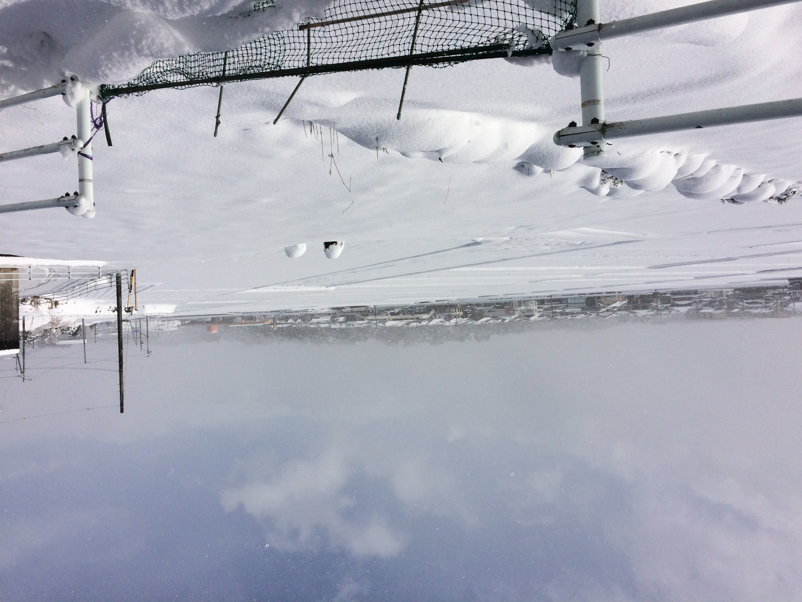
三重県北部の降雪変動に寄与する北日本小低気圧の存在
Existence of north Japan small cyclone contribute snowfall fluctuation in northern Mie prefecture
2017年1月15日松岡撮影(四日市の自宅周辺)
気象・気候ダイナミクス研究室
B4 松岡優輝
指導教員 立花義裕 教授
2月16日卒論発表会

Slide 2
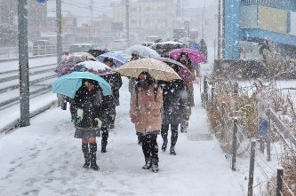
1.研究背景
三重大学などで試験時間
1時間繰り下げ
どのような要因が
重なると大雪になる？
解明されると…
http://www.sankei.com/life/news/170115/lif1701150039-n1.html
より正確な予測に繋がり、社会的にも役に立つ

Slide 3
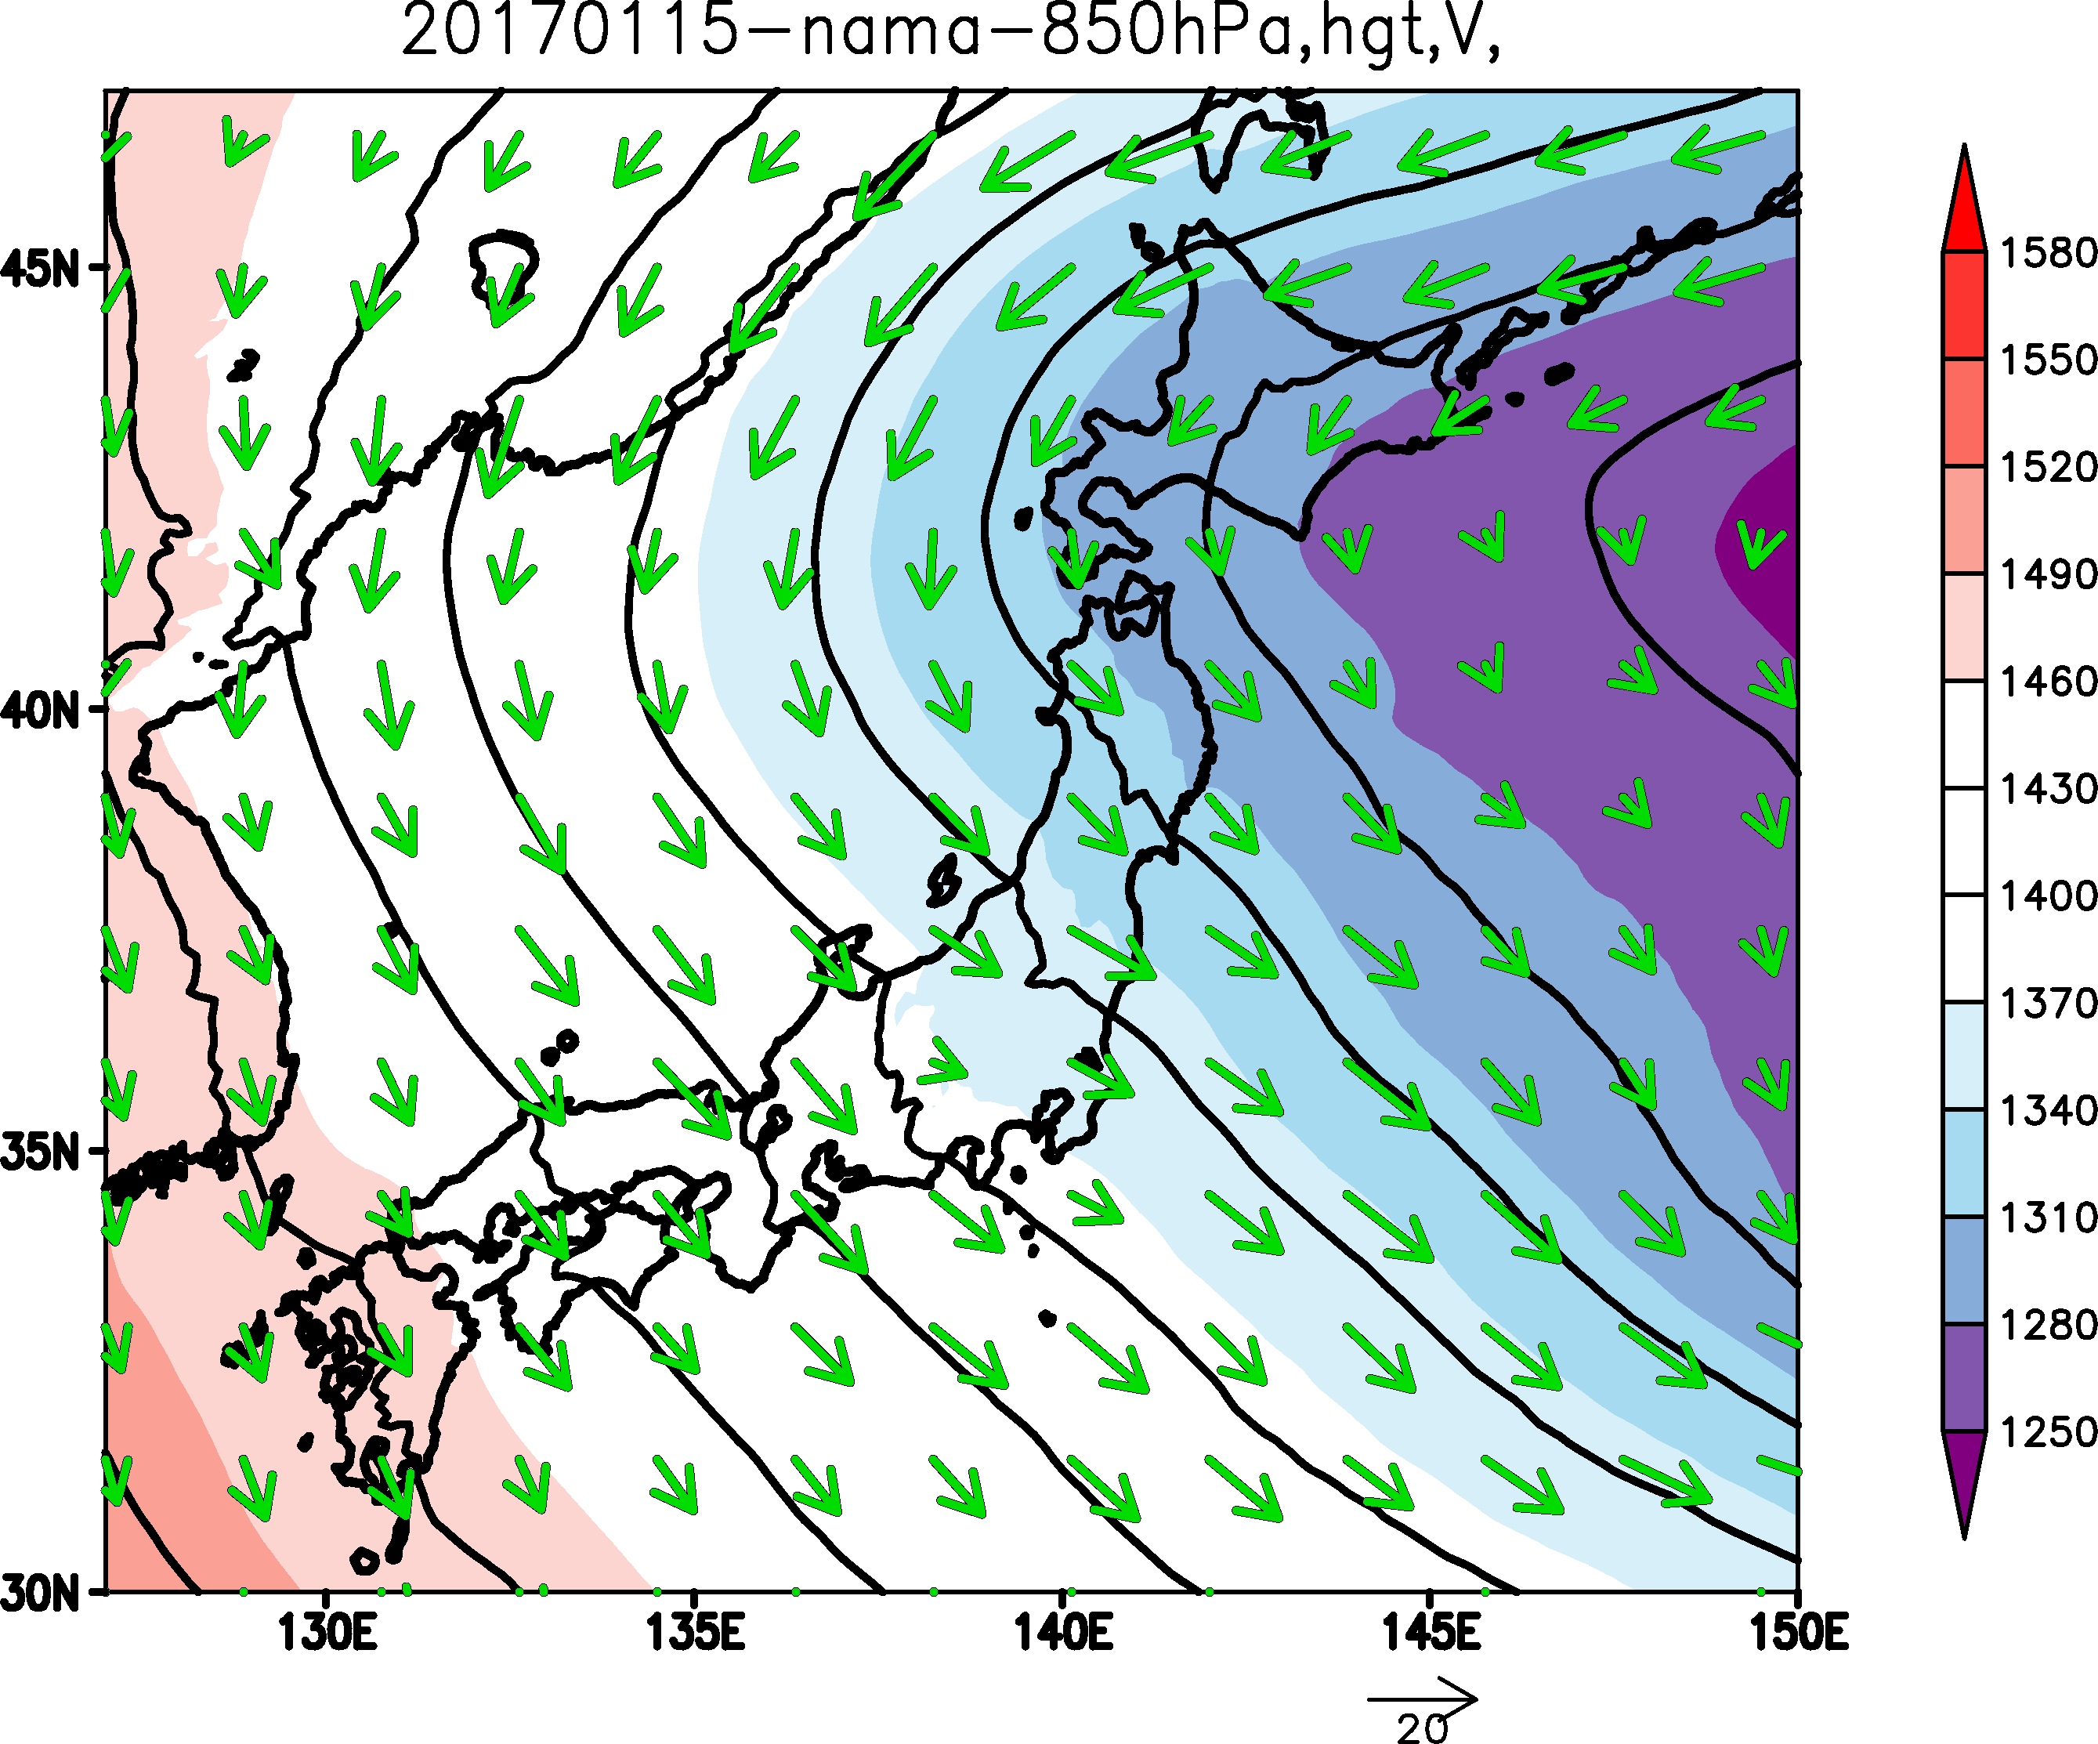
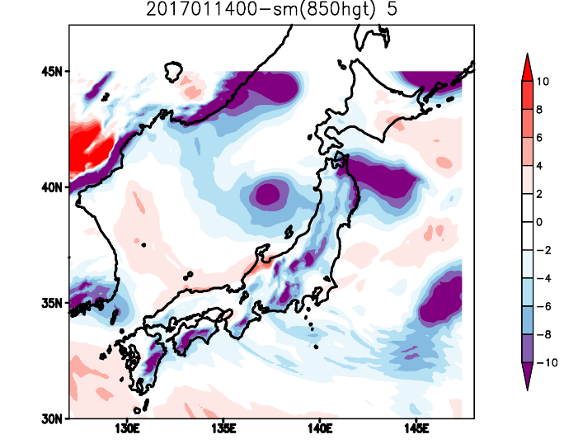
1.研究背景
2017年1月15日
850hPa面
850hPa面
・北西風
・小低気圧
2つの特徴を持つ大気場であった
色､線→ジオポテンシャル高度
ベクトル→風向風速

Slide 4
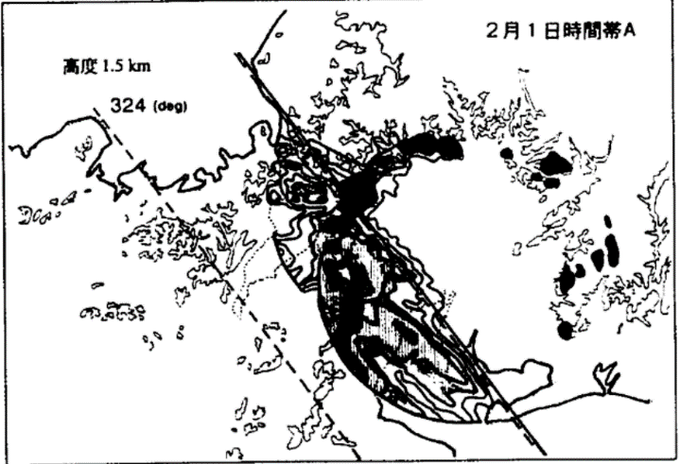
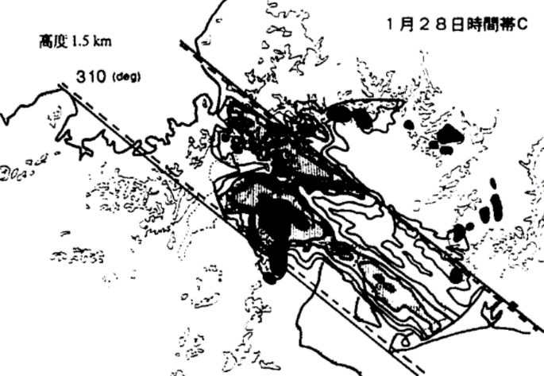
1.研究背景
・北西風・小低気圧
藤吉ら(1991)
二宮(1993)
三重県北部への
降雪事例
愛知県西部への
降雪事例
実線:エコー域
破線:風向に直交する若狭湾の幅
観測値から850hPa付近の風向と降雪分布の関連を示す
線：海面更生気圧
小低気圧の進路
三重県北部に降雪をもたらす
北寄りの北西風が大事
小低気圧は日本海沿岸に豪雪をもたらすものとして注目

Slide 5
1.研究背景
・北西風・小低気圧
これらは個々の現象の研究
今年はこの2つの特徴で大雪となった
藤吉ら(1991)
二宮(1993)
他の事例はどうなのか？
小低気圧が遠隔影響をして関与している？
三重県北部への
降雪事例
愛知県西部への
降雪事例
実線:エコー域
破線:風向に直交する若狭湾の幅
観測値から850hPa付近の風向と降雪分布の関連を示す
線：海面更生気圧
小低気圧の進路
三重県北部に降雪をもたらす
北寄りの北西風が大事
小低気圧は日本海沿岸に豪雪をもたらすものとして注目

Slide 6
1.研究背景
・北西風・小低気圧
これらは個々の現象の研究
今年はこの2つの特徴で大雪となった
藤吉ら(1991)
二宮(1993)
他の事例はどうなのか？
小低気圧が遠隔影響をして関与している？
三重県北部への
降雪事例
愛知県西部への
降雪事例
統計的な研究はない
そのような研究はない
実線:エコー域
破線:風向に直交する若狭湾の幅
研究目的
三重県北部への降雪と
小低気圧の関係を統計的に探る
観測値から850hPa付近の風向と降雪分布の関連を示す
線：海面更生気圧
小低気圧の進路
三重県北部に降雪をもたらす
北寄りの北西風が大事
小低気圧は日本海沿岸に豪雪をもたらすものとして注目

Slide 7
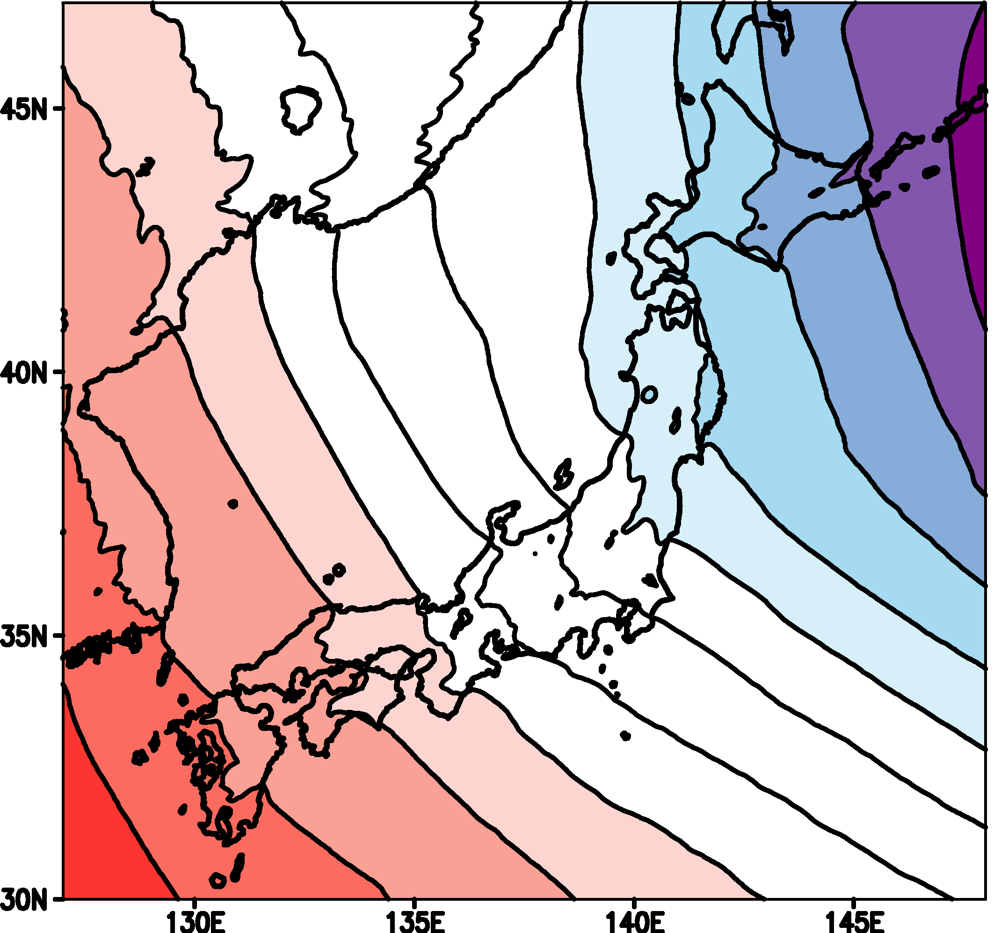
4.小低気圧を見つけるために…
①現実
現実
大規模
局地
・総観規模の高低気圧
・海や地形
・小さな高低気圧

Slide 8
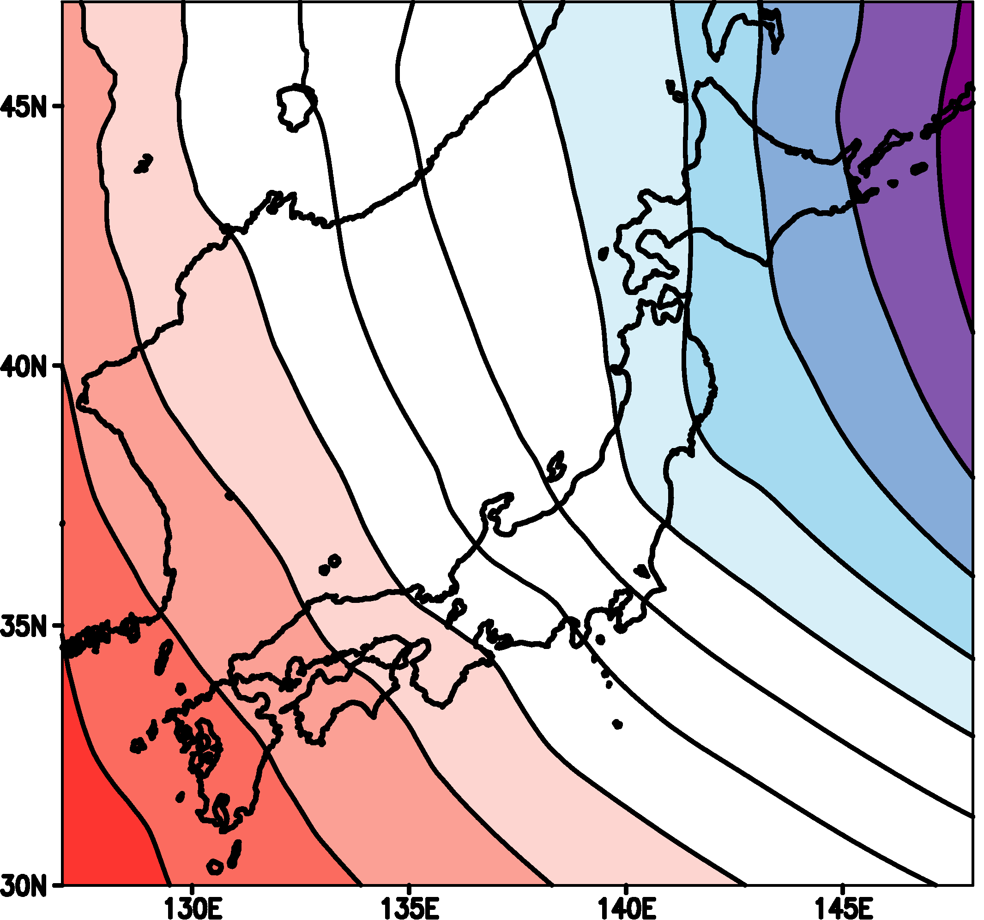
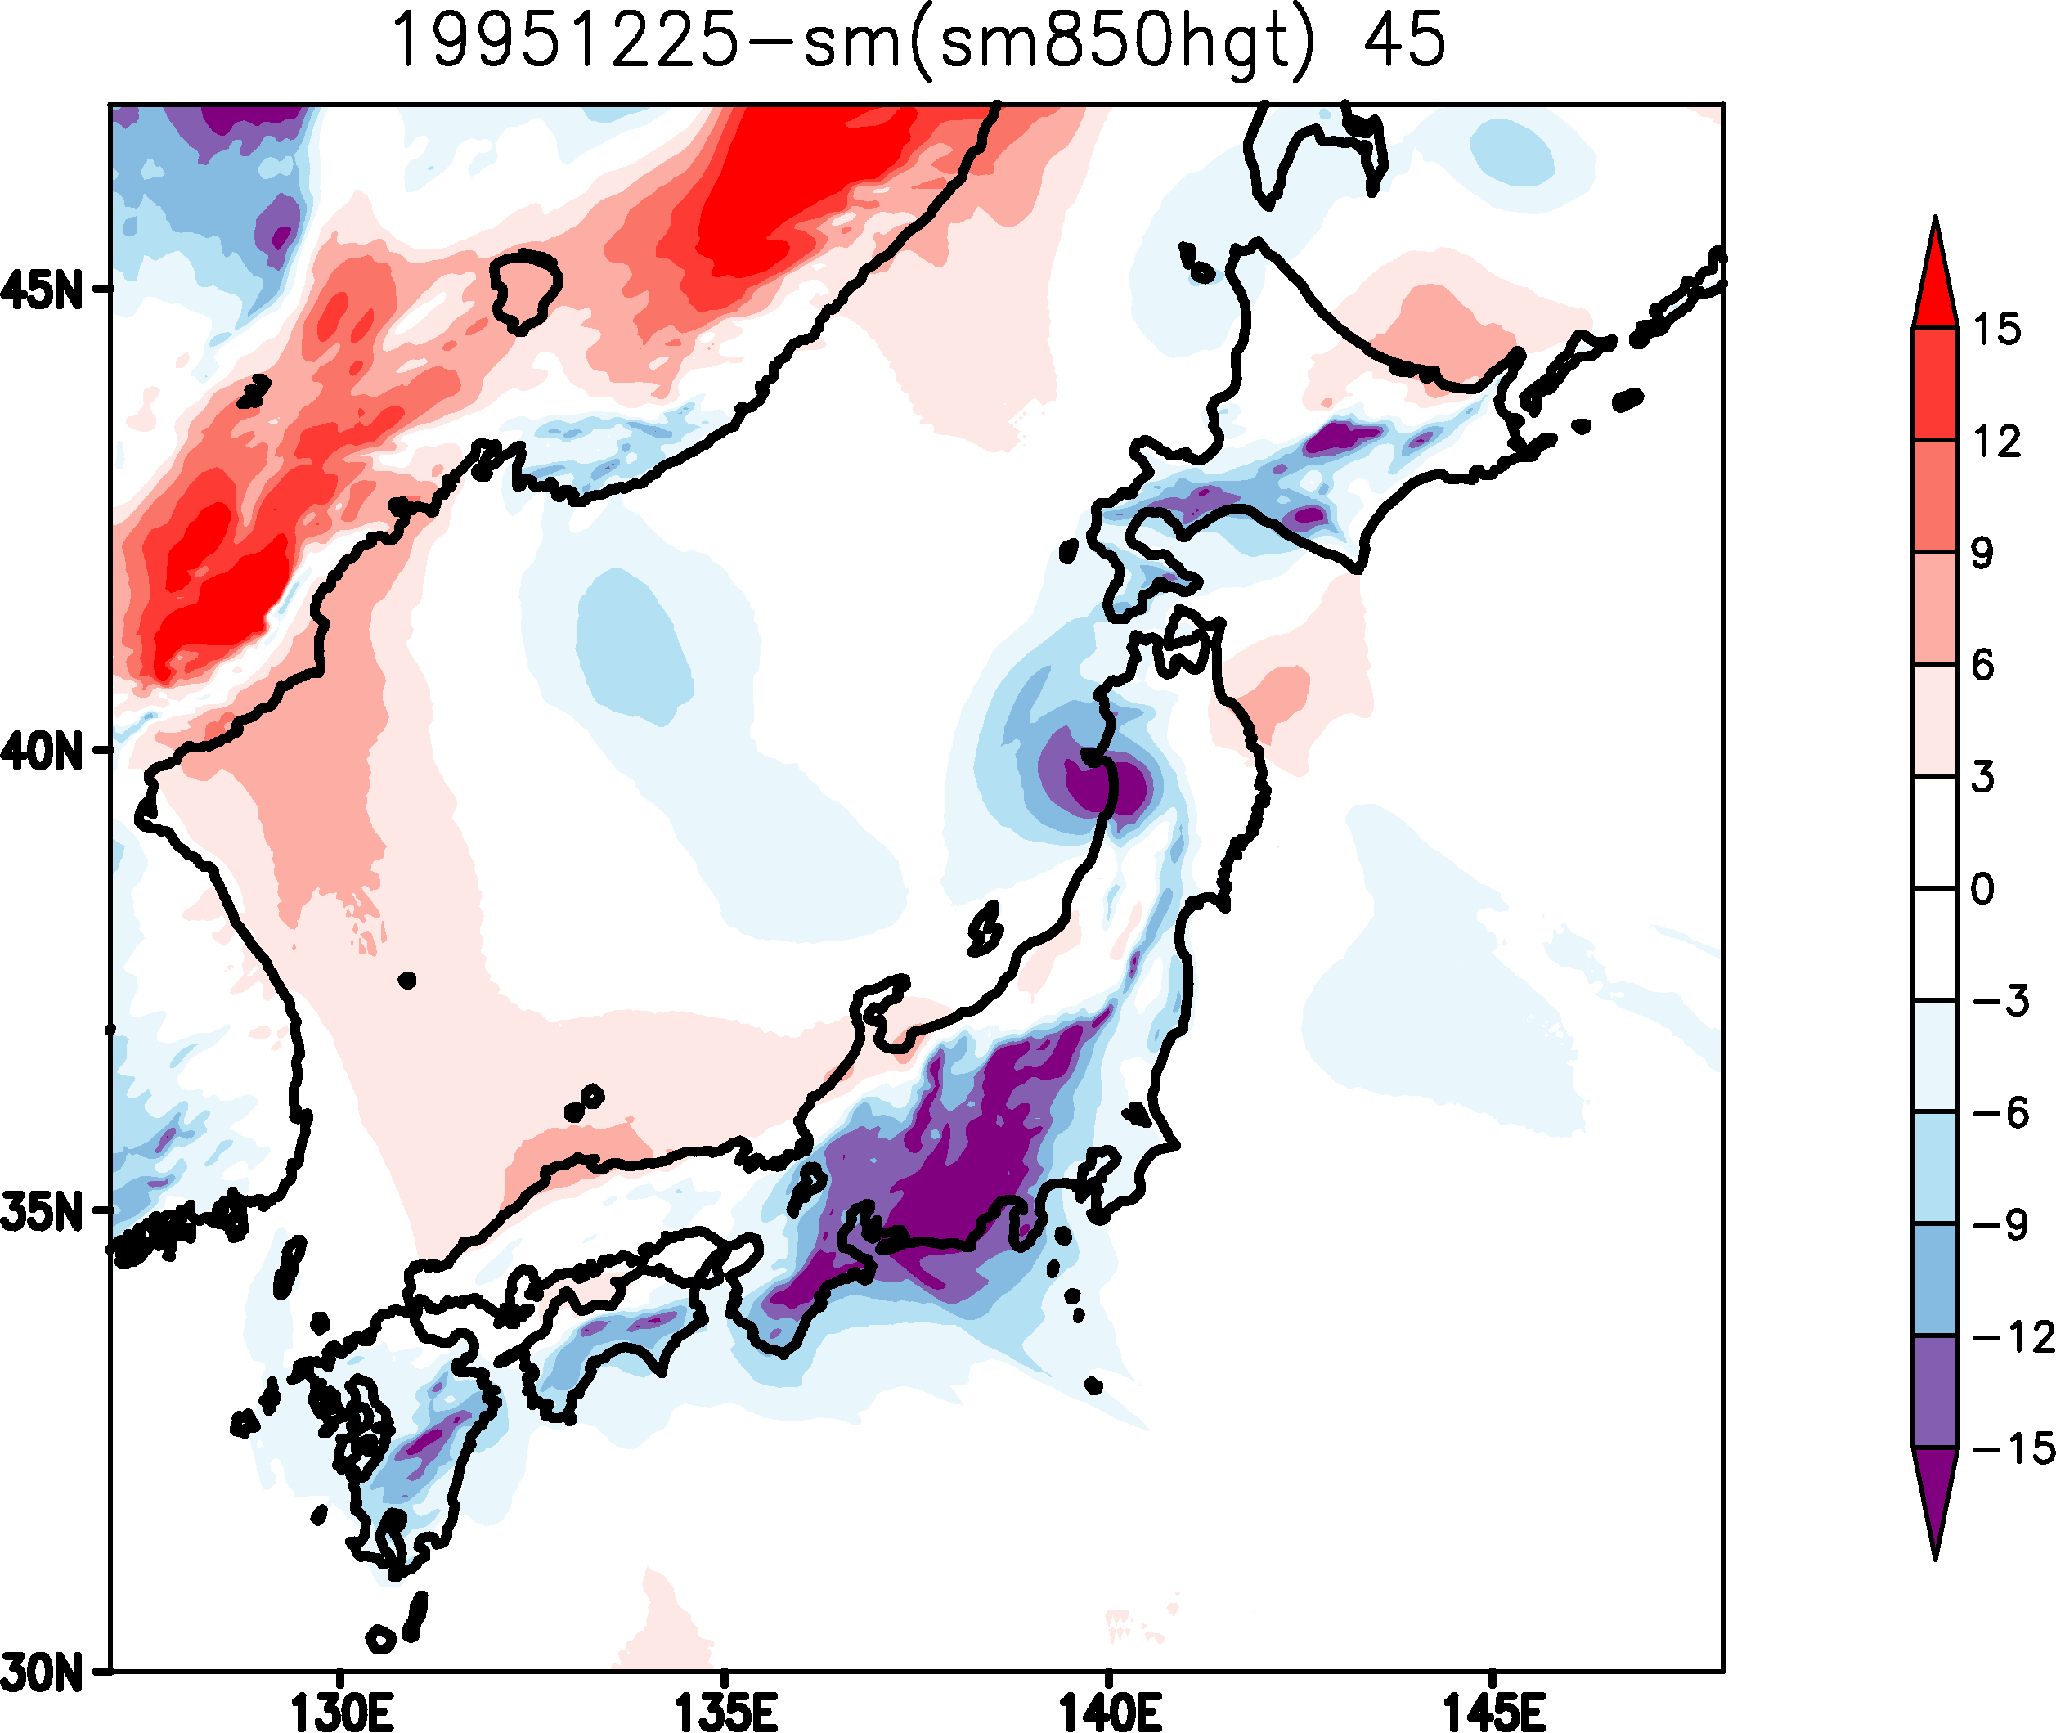
4.小低気圧を見つけるために…
現実
大規模
局地
①現実
②大規模
・総観規模の
高低気圧
③局地
現実
・海や地形
・小さな高低気圧
大規模
局地
・総観規模の高低気圧
・海や地形
・小さな高低気圧
3つの手順（ 凹凸のある状態のものから平滑化した状態のものの差をとる ）
①．何も手を加えない現実のデータを用意(現実場)
②．①を500km四方で空間平均をしたデータを用意(大規模場)
③．①から②の差を取り、大規模場の現象を除去したデータを用意(局地場)

Slide 9
4.使用データ・解析手法
現実
大規模
局地
使用データ
局地の解析に最適！
・JRA-55ダウンスケーリング再解析データ(5km×5km)
・JRA-55再解析データ(125km×125km)
・アメダスデータ(四日市、名古屋、岐阜の4地点)
解析期間は、1980年～1995年の12月，1月，2月
※四日市のアメダスが降雪量を観測している
のが1995年12月までのため
解析手法
・合成図解析
事例の抽出定義
・各地点の平均日降雪量以上の日を抽出
四日市→11事例(5.25≒5cm以上)
名古屋→13事例(4.54≒5cm以上)
岐阜 →24事例(5.99≒6cm以上)
※南岸低気圧での事例は除く

Slide 10
4.使用データ・解析手法
現実
大規模
局地
解析の流れ
・現実場で四日市型に降雪をもたらしやすい場
・小低気圧と降雪の関係
・小低気圧の有無による大気場の比較
・大規模場
・局地場

Slide 11
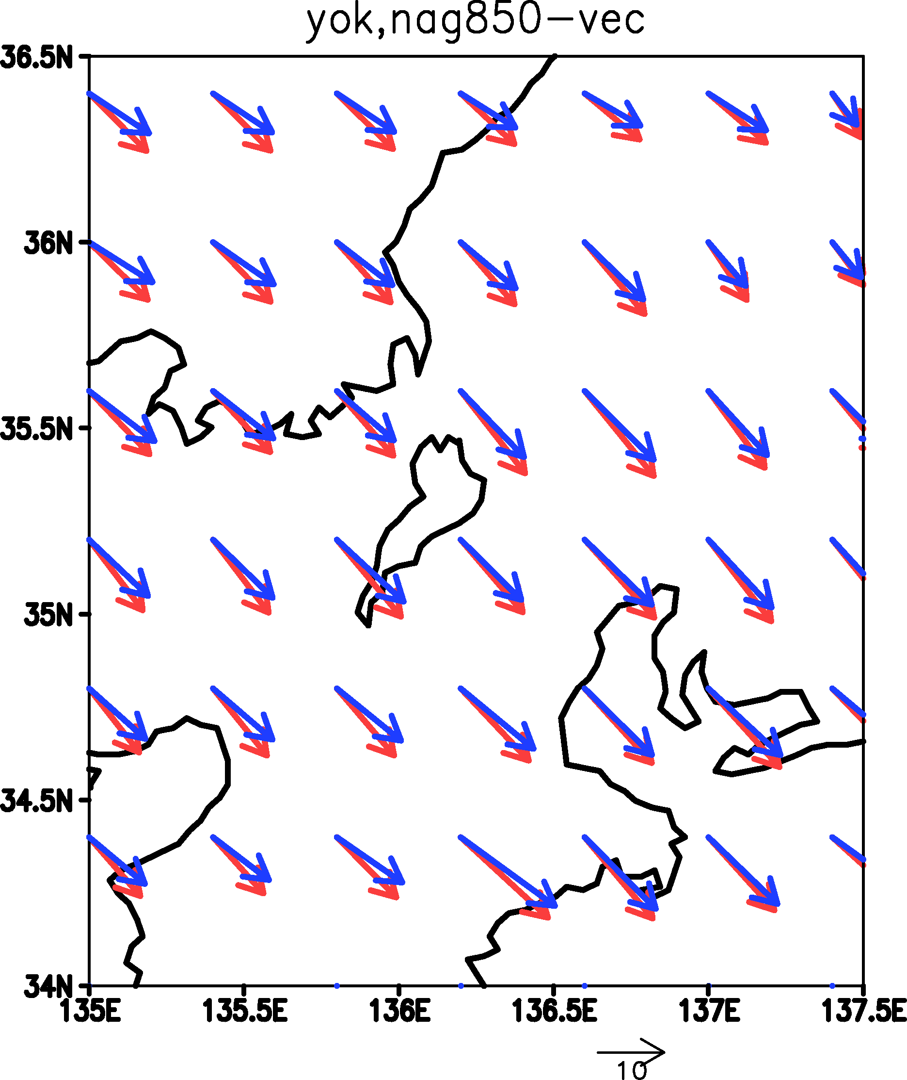
6.現実場で降雪が起きやすいのは？
現実
大規模
局地
ある事例
合成図
850hPa
藤吉ら(1991)
四日市型・名古屋型
現実
風向風速
三重県北部への
降雪事例
愛知県西部への
降雪事例
三重県北部に降雪をもたらす
北寄りの北西風が大事
赤:四日市
青:名古屋
統計的にも四日市型の方が
北寄りの北西風

Slide 12
小低気圧との関係を探る…

Slide 13
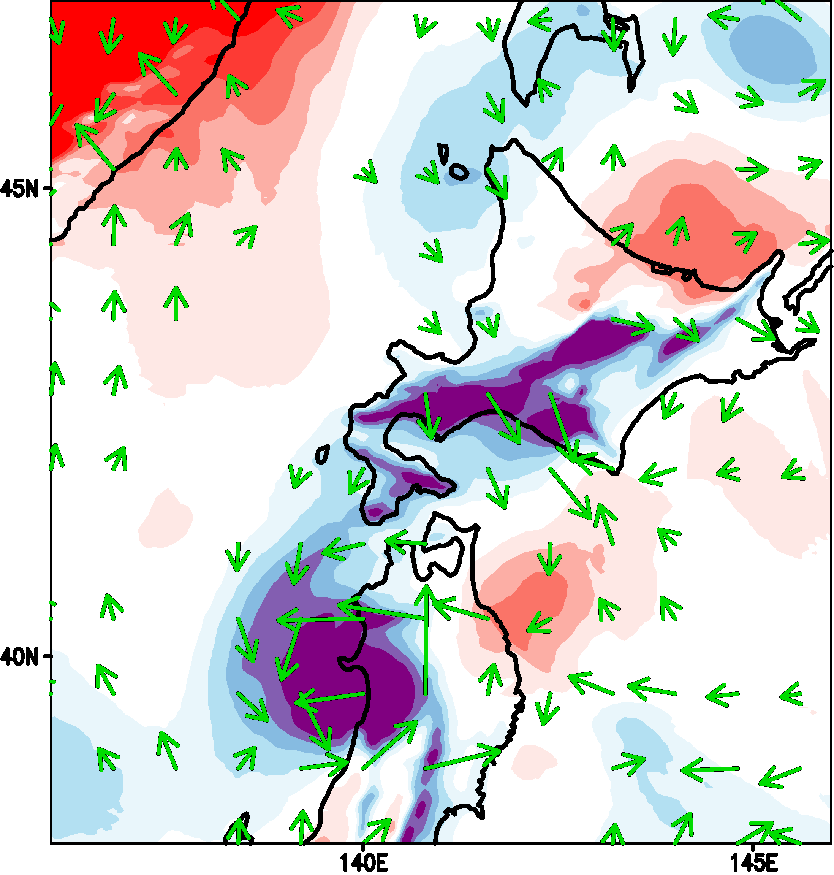
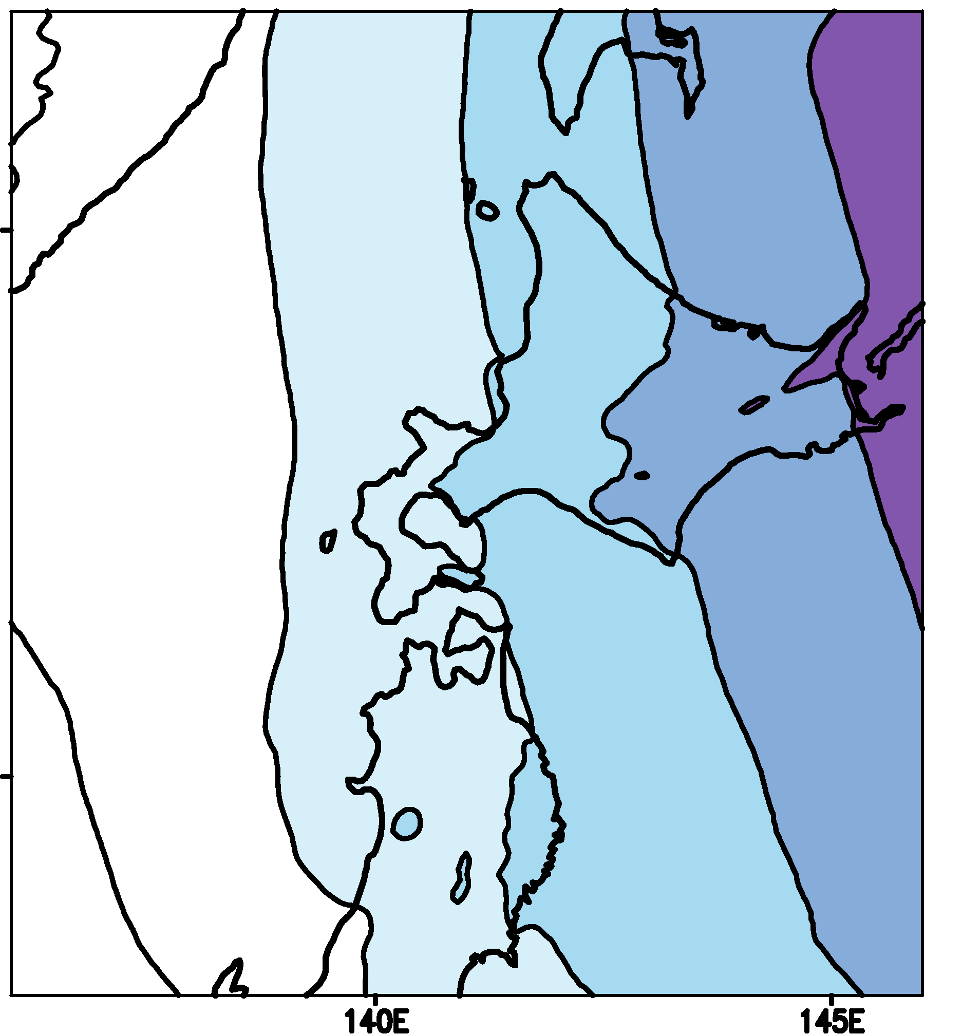
7.小低気圧と降雪の関係
現実
大規模
局地
北寄りの北西風
方法
降水降雪のある時間帯に小低気圧が
存在するか確認する
小低気圧の定義
局地
現実
①特定の領域内にある
②局地場の風と対応している
③現実場の低気圧の
中心部分ではない
色：ジオポテンシャル高度
ベクトル：風向風速

Slide 14
局地
7.小低気圧と降雪の関係
現実
大規模
表1 小低気圧の有無と存在確率
表2 小低気圧の有無と平均降雪量(cm)
 | 小低気圧有り事例／全事例数 | 存在確率
四日市 | 8/11 | 72.7%
名古屋 | 2/13 | 15.4%
岐阜 | 16/24 | 66.7%
 | 小低気圧有り | 小低気圧無し
四日市 | 17.6 | 5.3
名古屋 | 20.0 | 10.6
岐阜 | 19.6 | 20.3
四日市型は平均以上の降雪のあるとき､
・約70%の確率で小低気圧が存在
・存在する事例の降雪量が多い
小低気圧の一例(黒丸内)

Slide 15
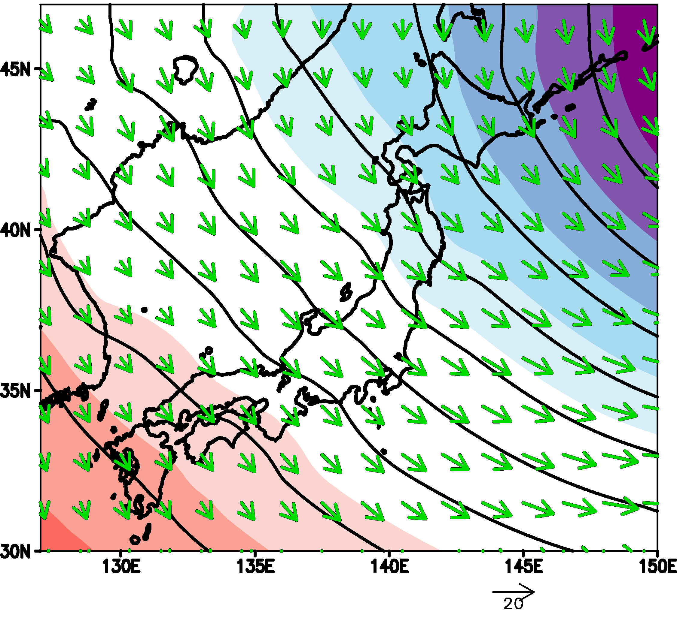
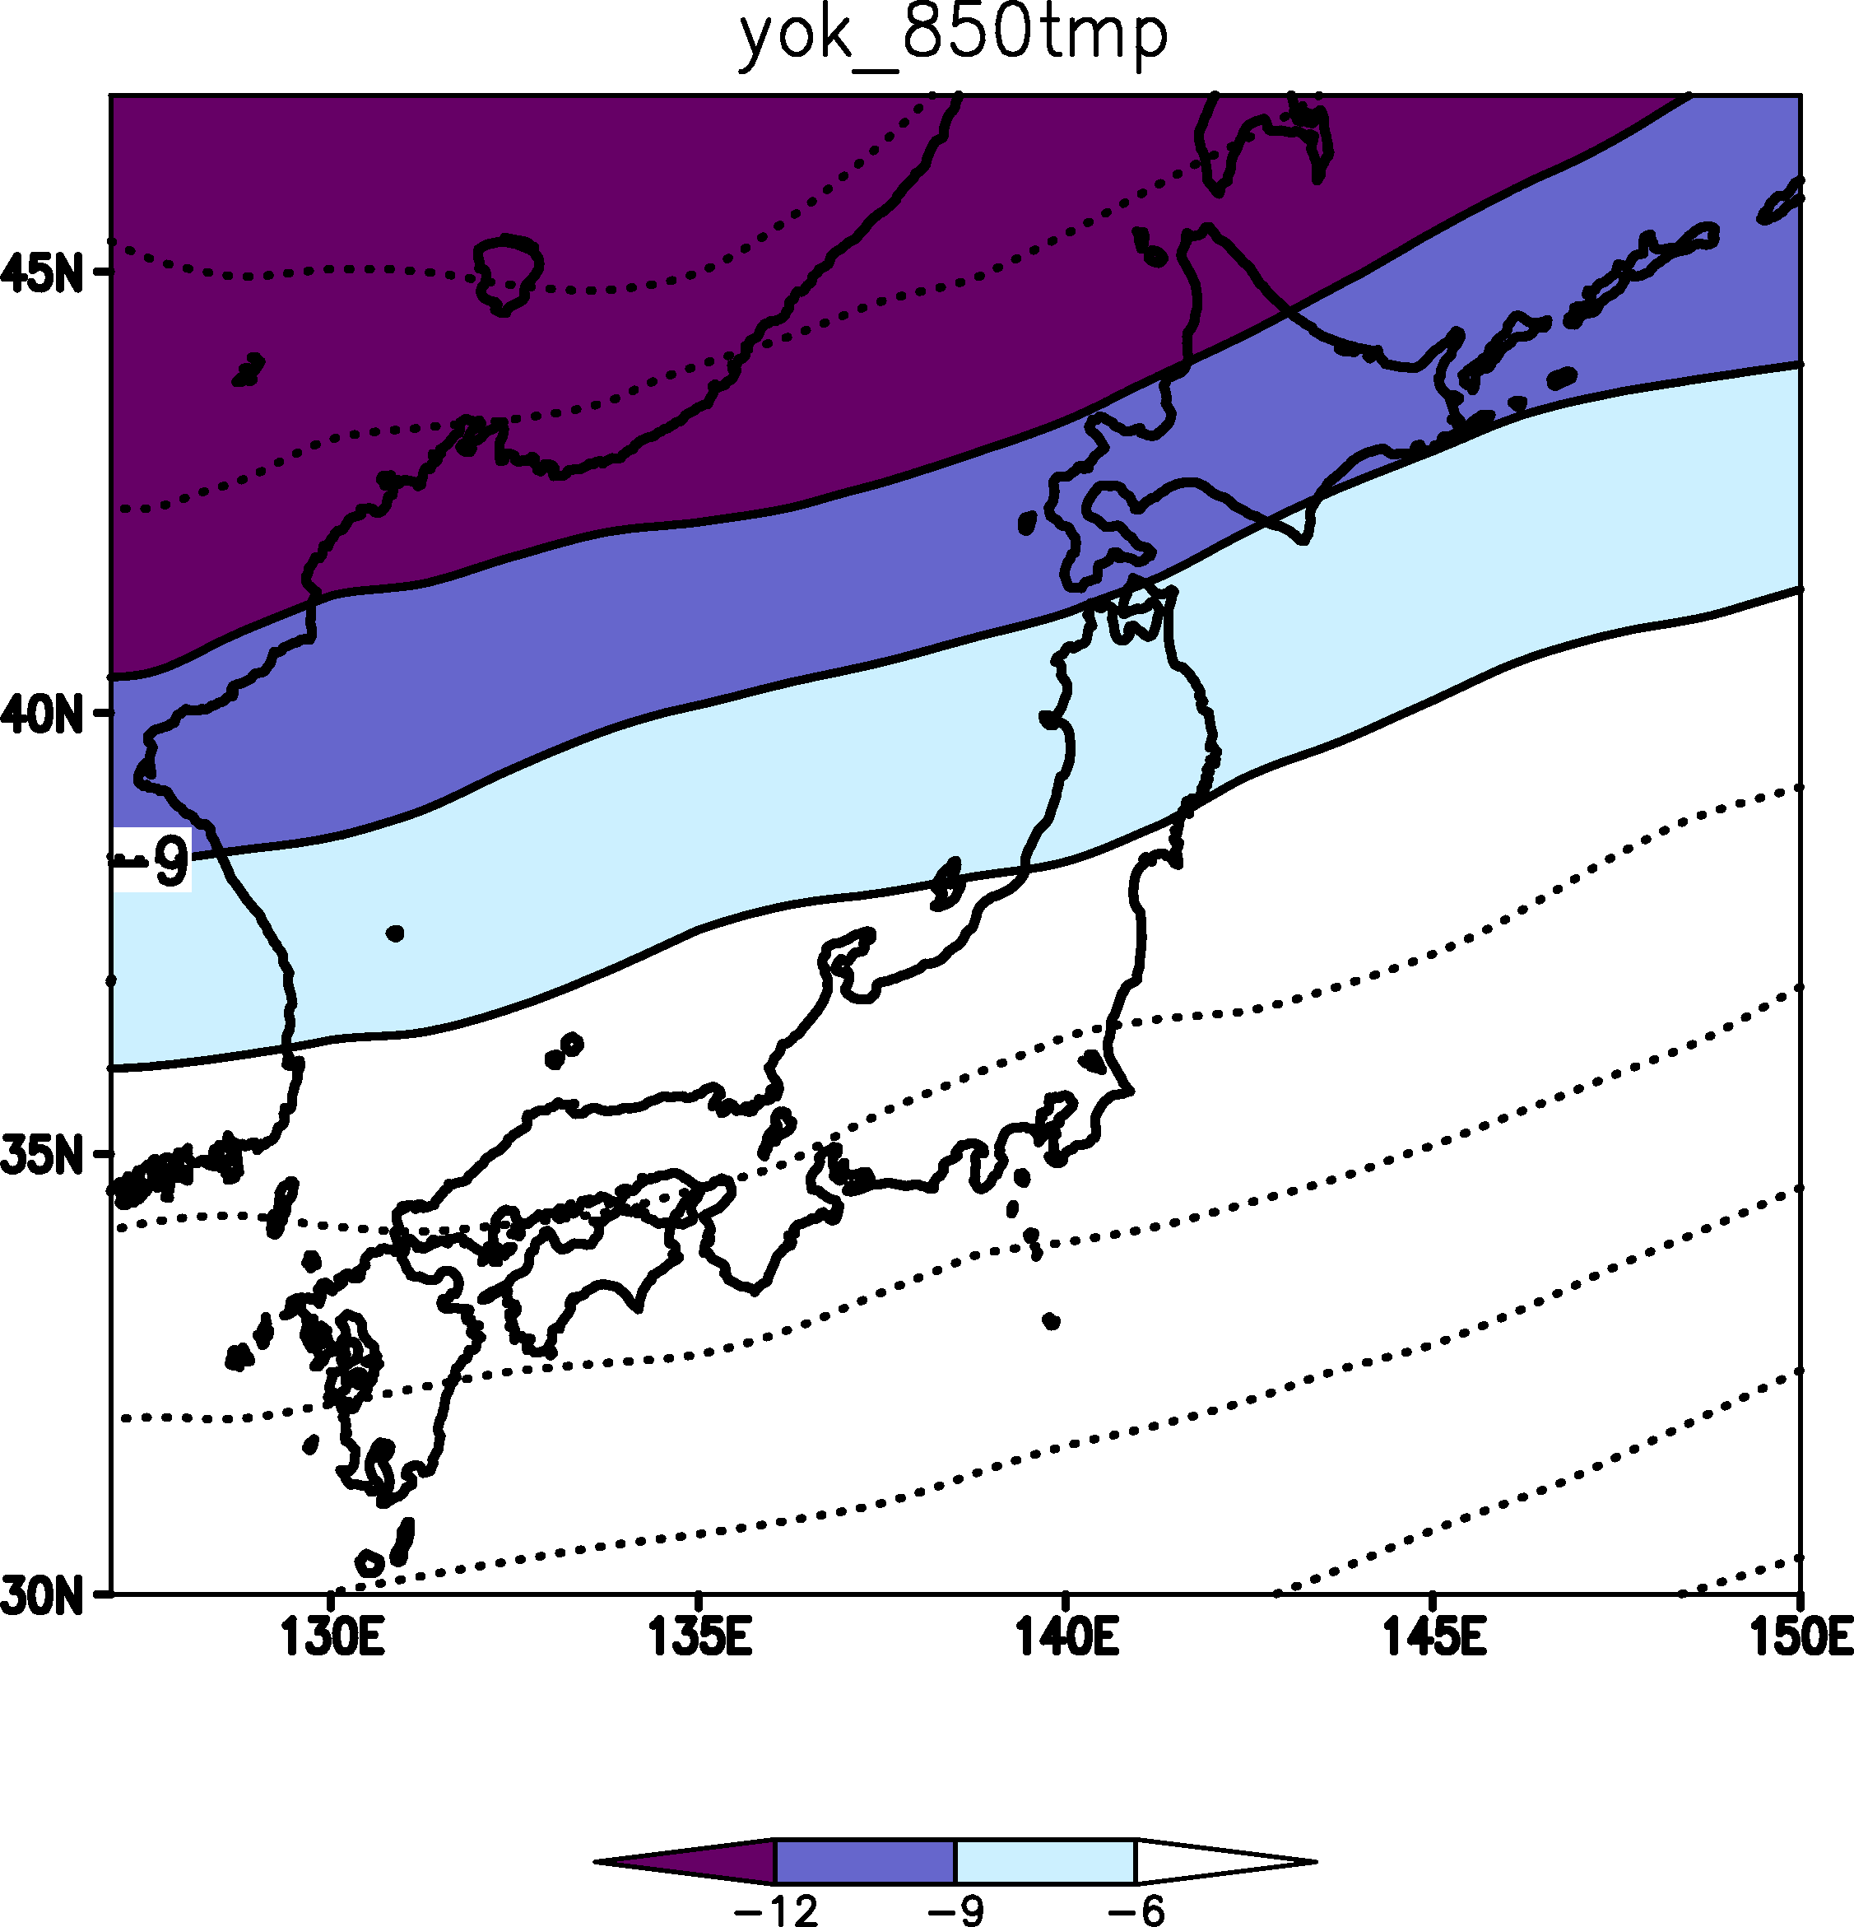
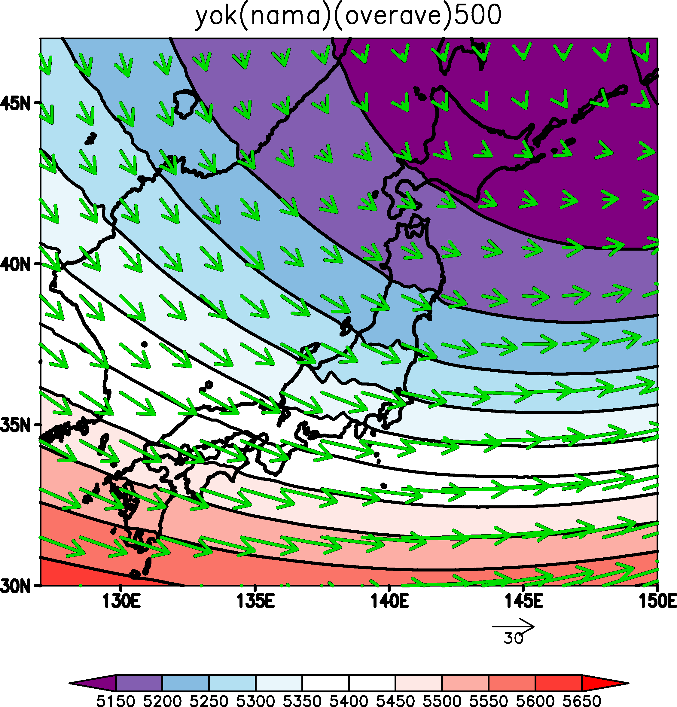
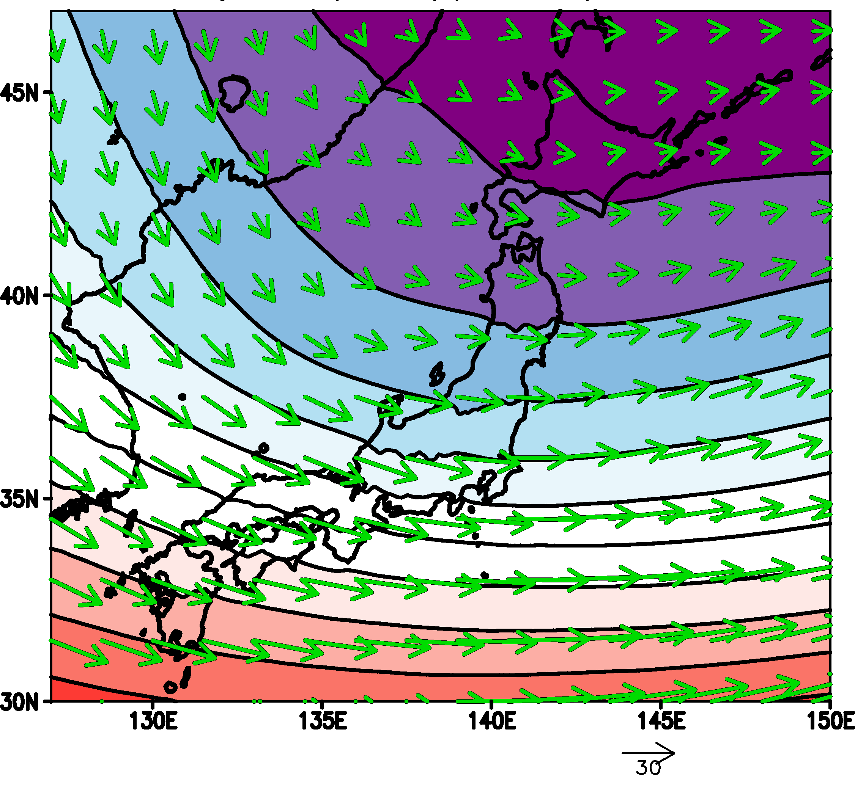
7.小低気圧の有無と大気場の比較
現実
大規模
局地
大規模
850hPa
ジオポテンシャル高度
850hPa
気温
500hPa
ジオポテンシャル高度
小低気圧有り
小低気圧無し
大規模場は似た場を表している

Slide 16
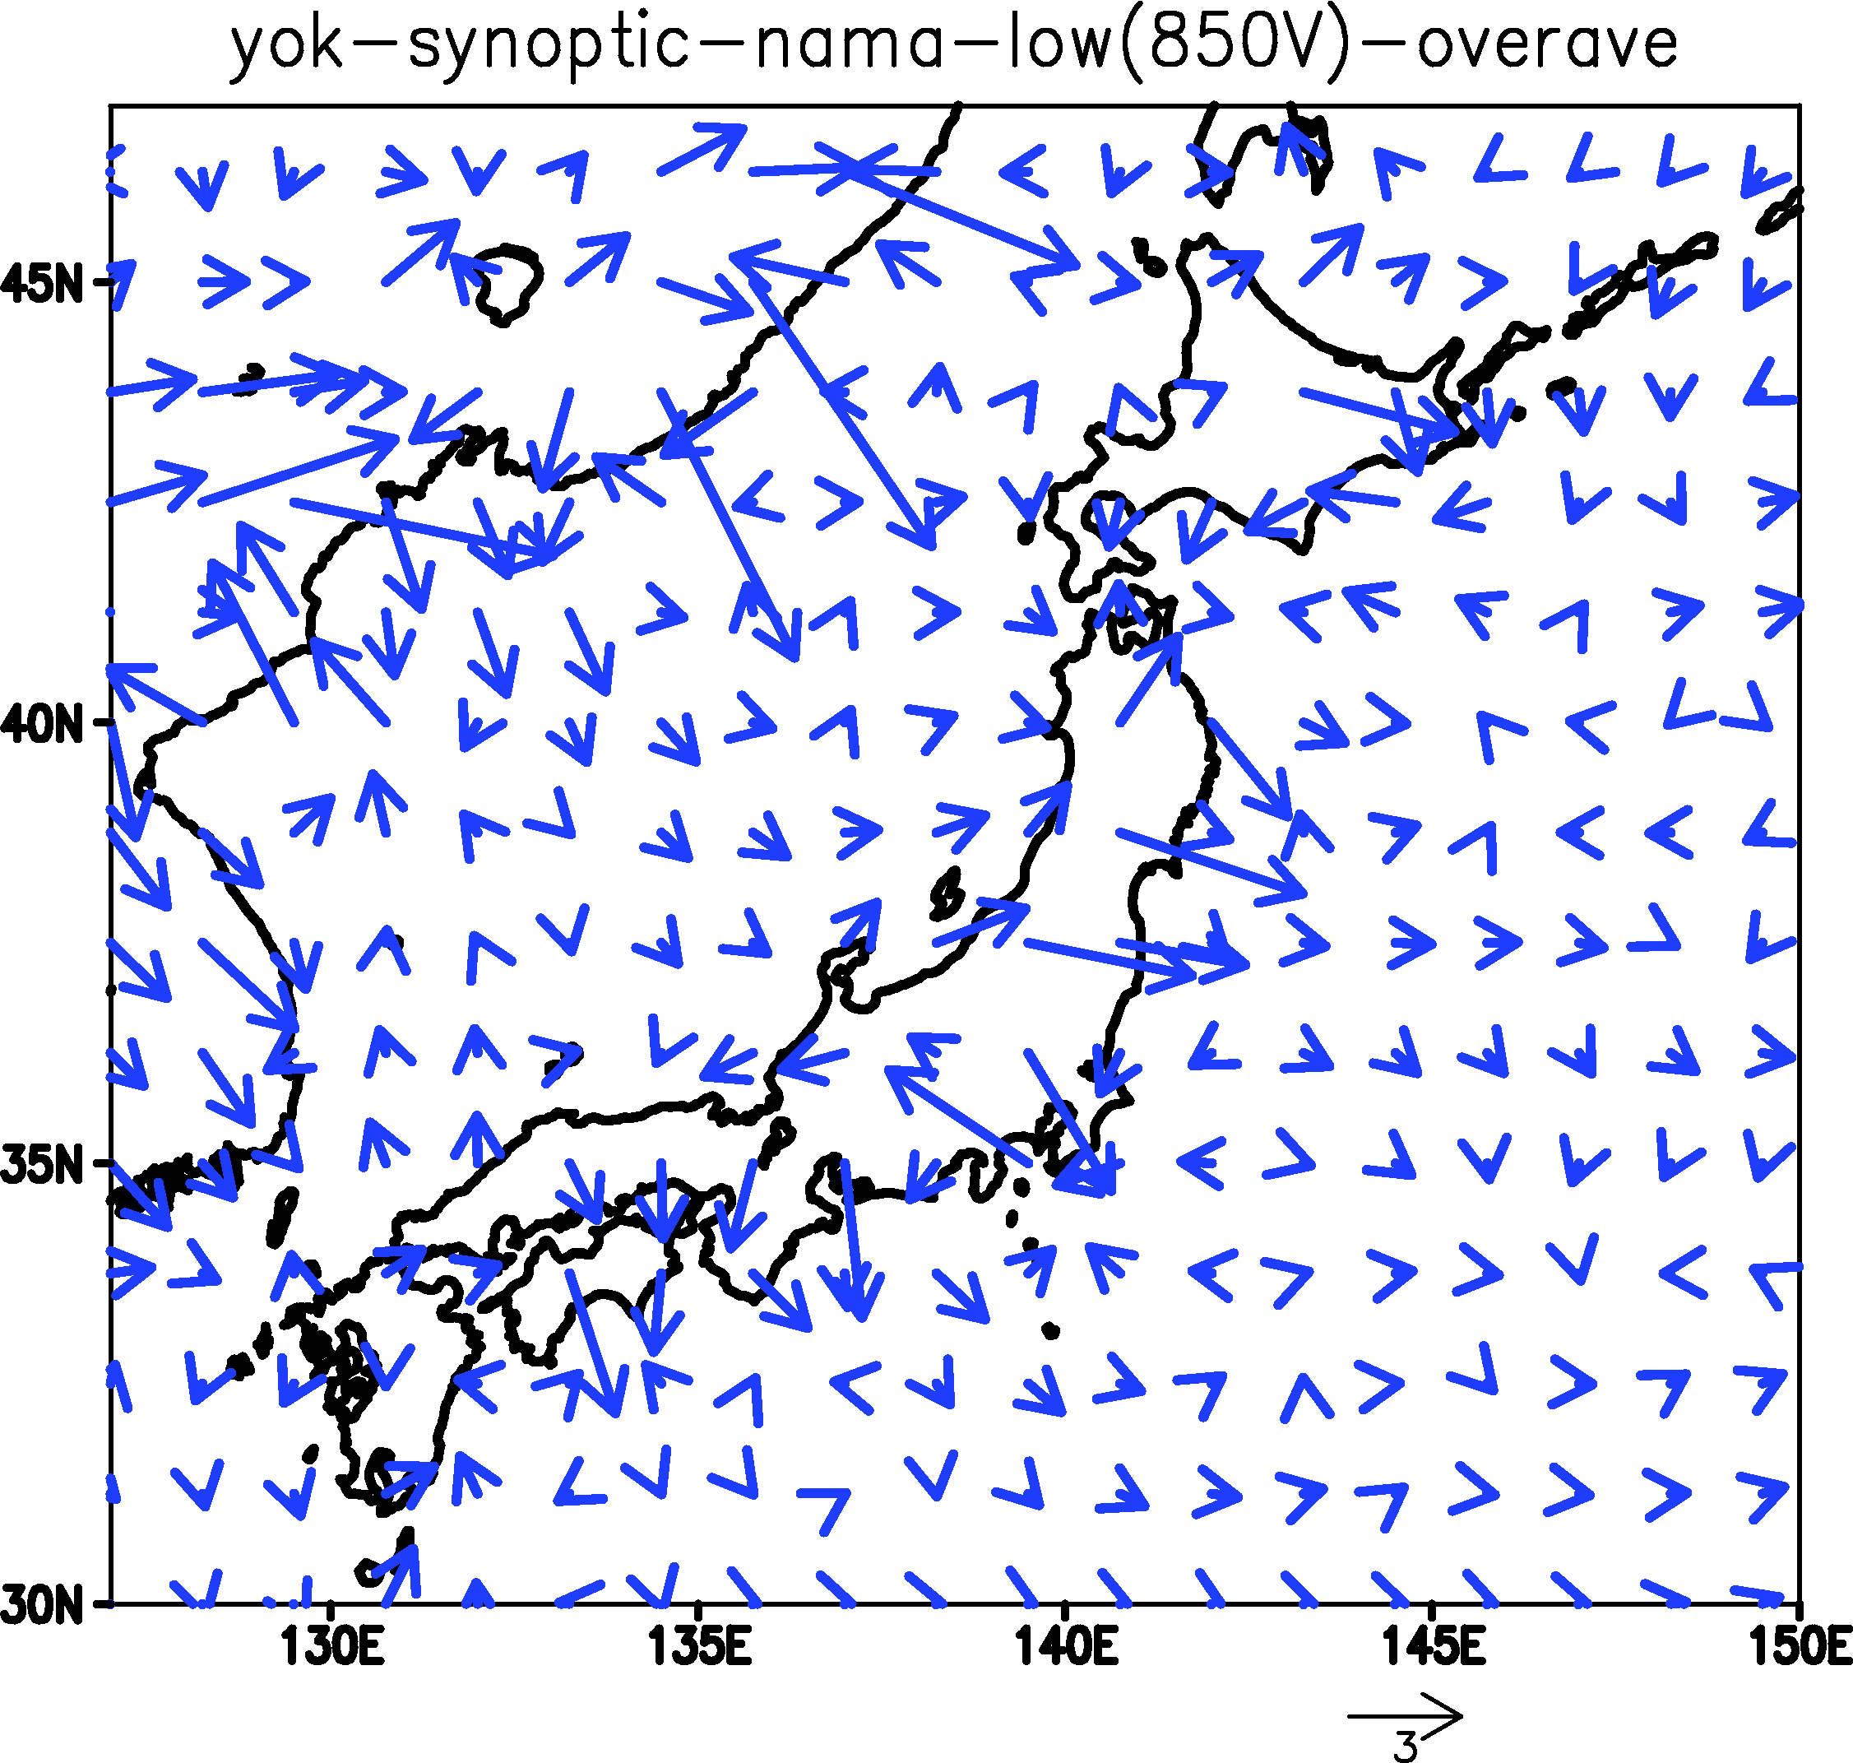
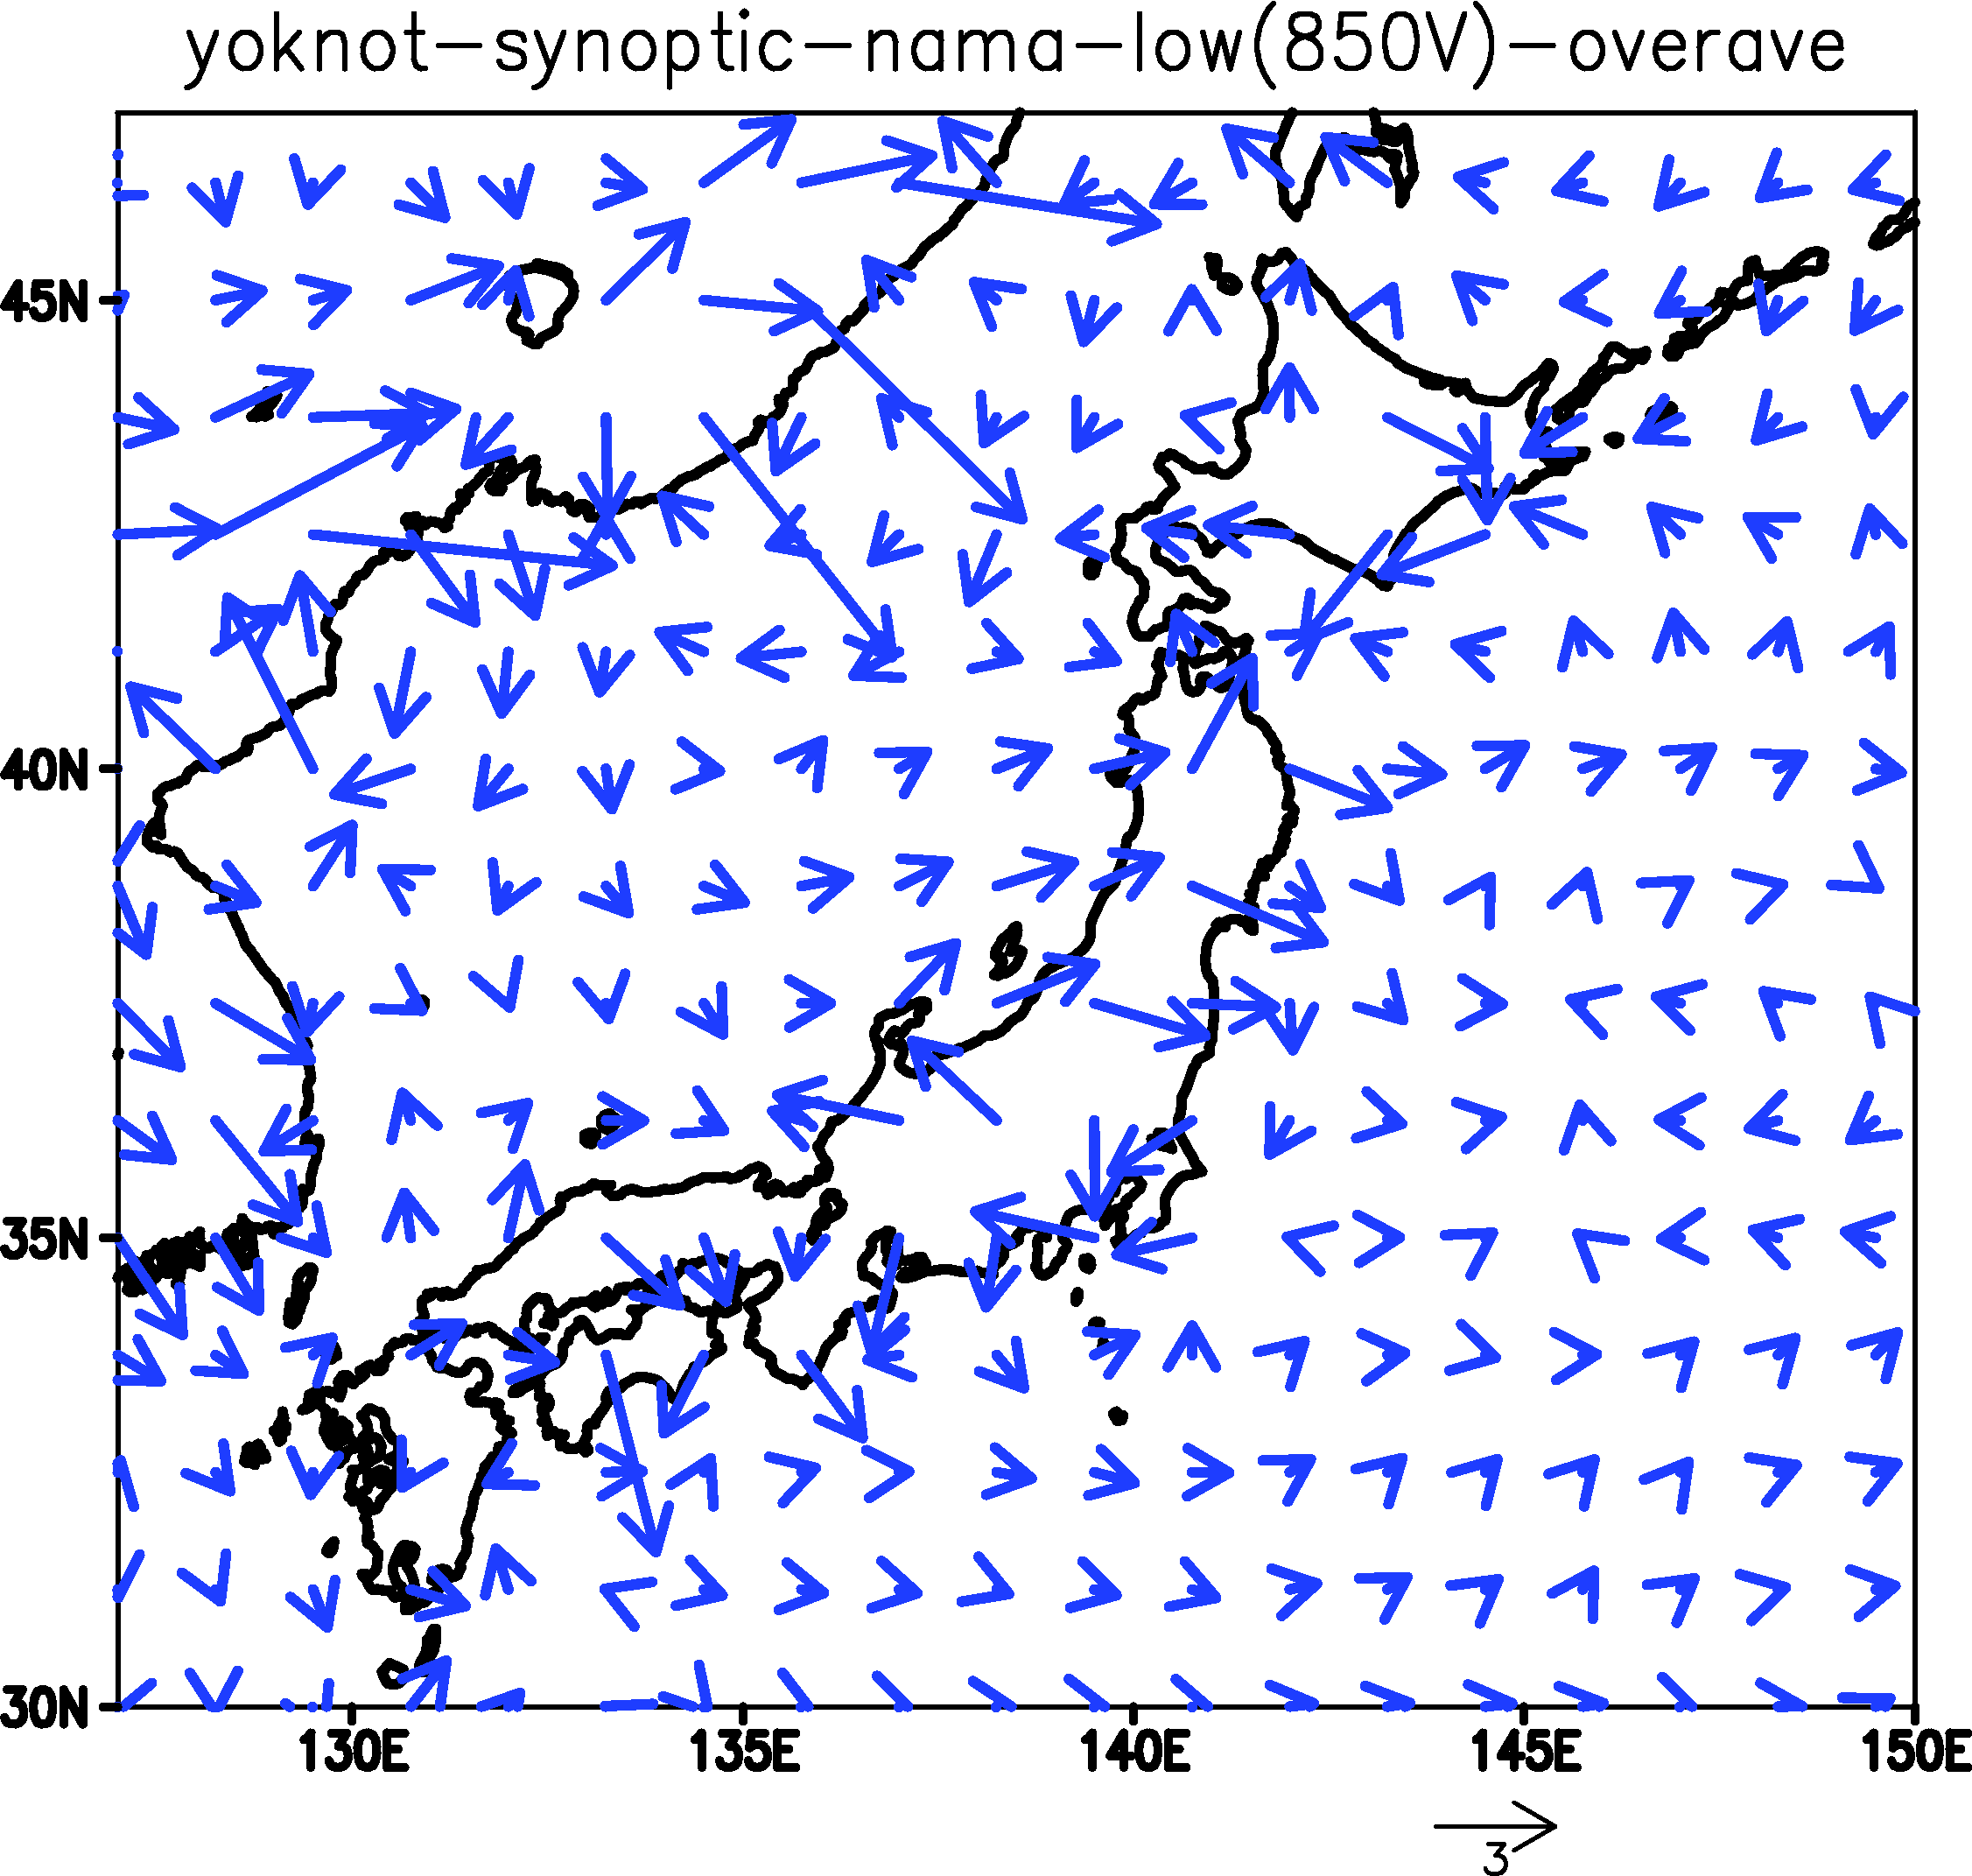
局地
7.小低気圧の有無と大気場の比較
現実
大規模
850hPa
局地
小低気圧有り
小低気圧無し
風向風速

Slide 17
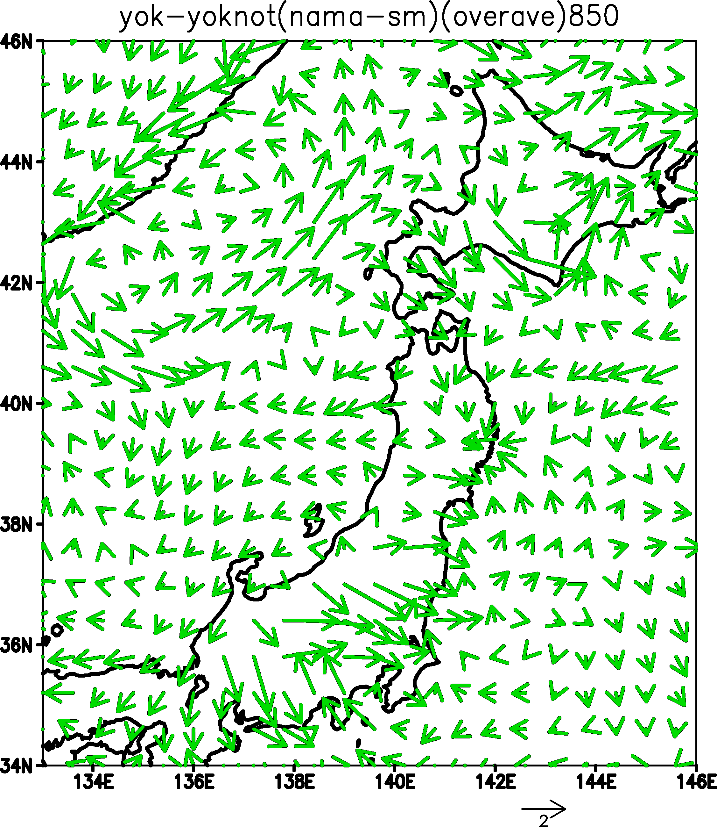
局地
7.小低気圧の有無と大気場の比較
現実
大規模
850hPa
局地
小低気圧有り‐無し
東風偏差が示された
風向風速
有
無
現実
大規模
現実
大規模
局地(東風1)
局地(東風2)
局地場が北風傾向に
することを示唆
Notes:
小低気圧があるときの偏差局地風が強い
大規模の風が同じと仮定するならば、局地の風が強い方が現実場は北風傾向！

Slide 18
局地
7.小低気圧の有無と大気場の比較
現実
大規模
850hPa
北寄りの北西風
局地
小低気圧有り‐無し
東風偏差が示された
風向風速
有
無
現実
大規模
現実
大規模
局地(東風1)
局地(東風2)
局地場が北風傾向に
することを示唆
三重県北部への
降雪を強化

Slide 19
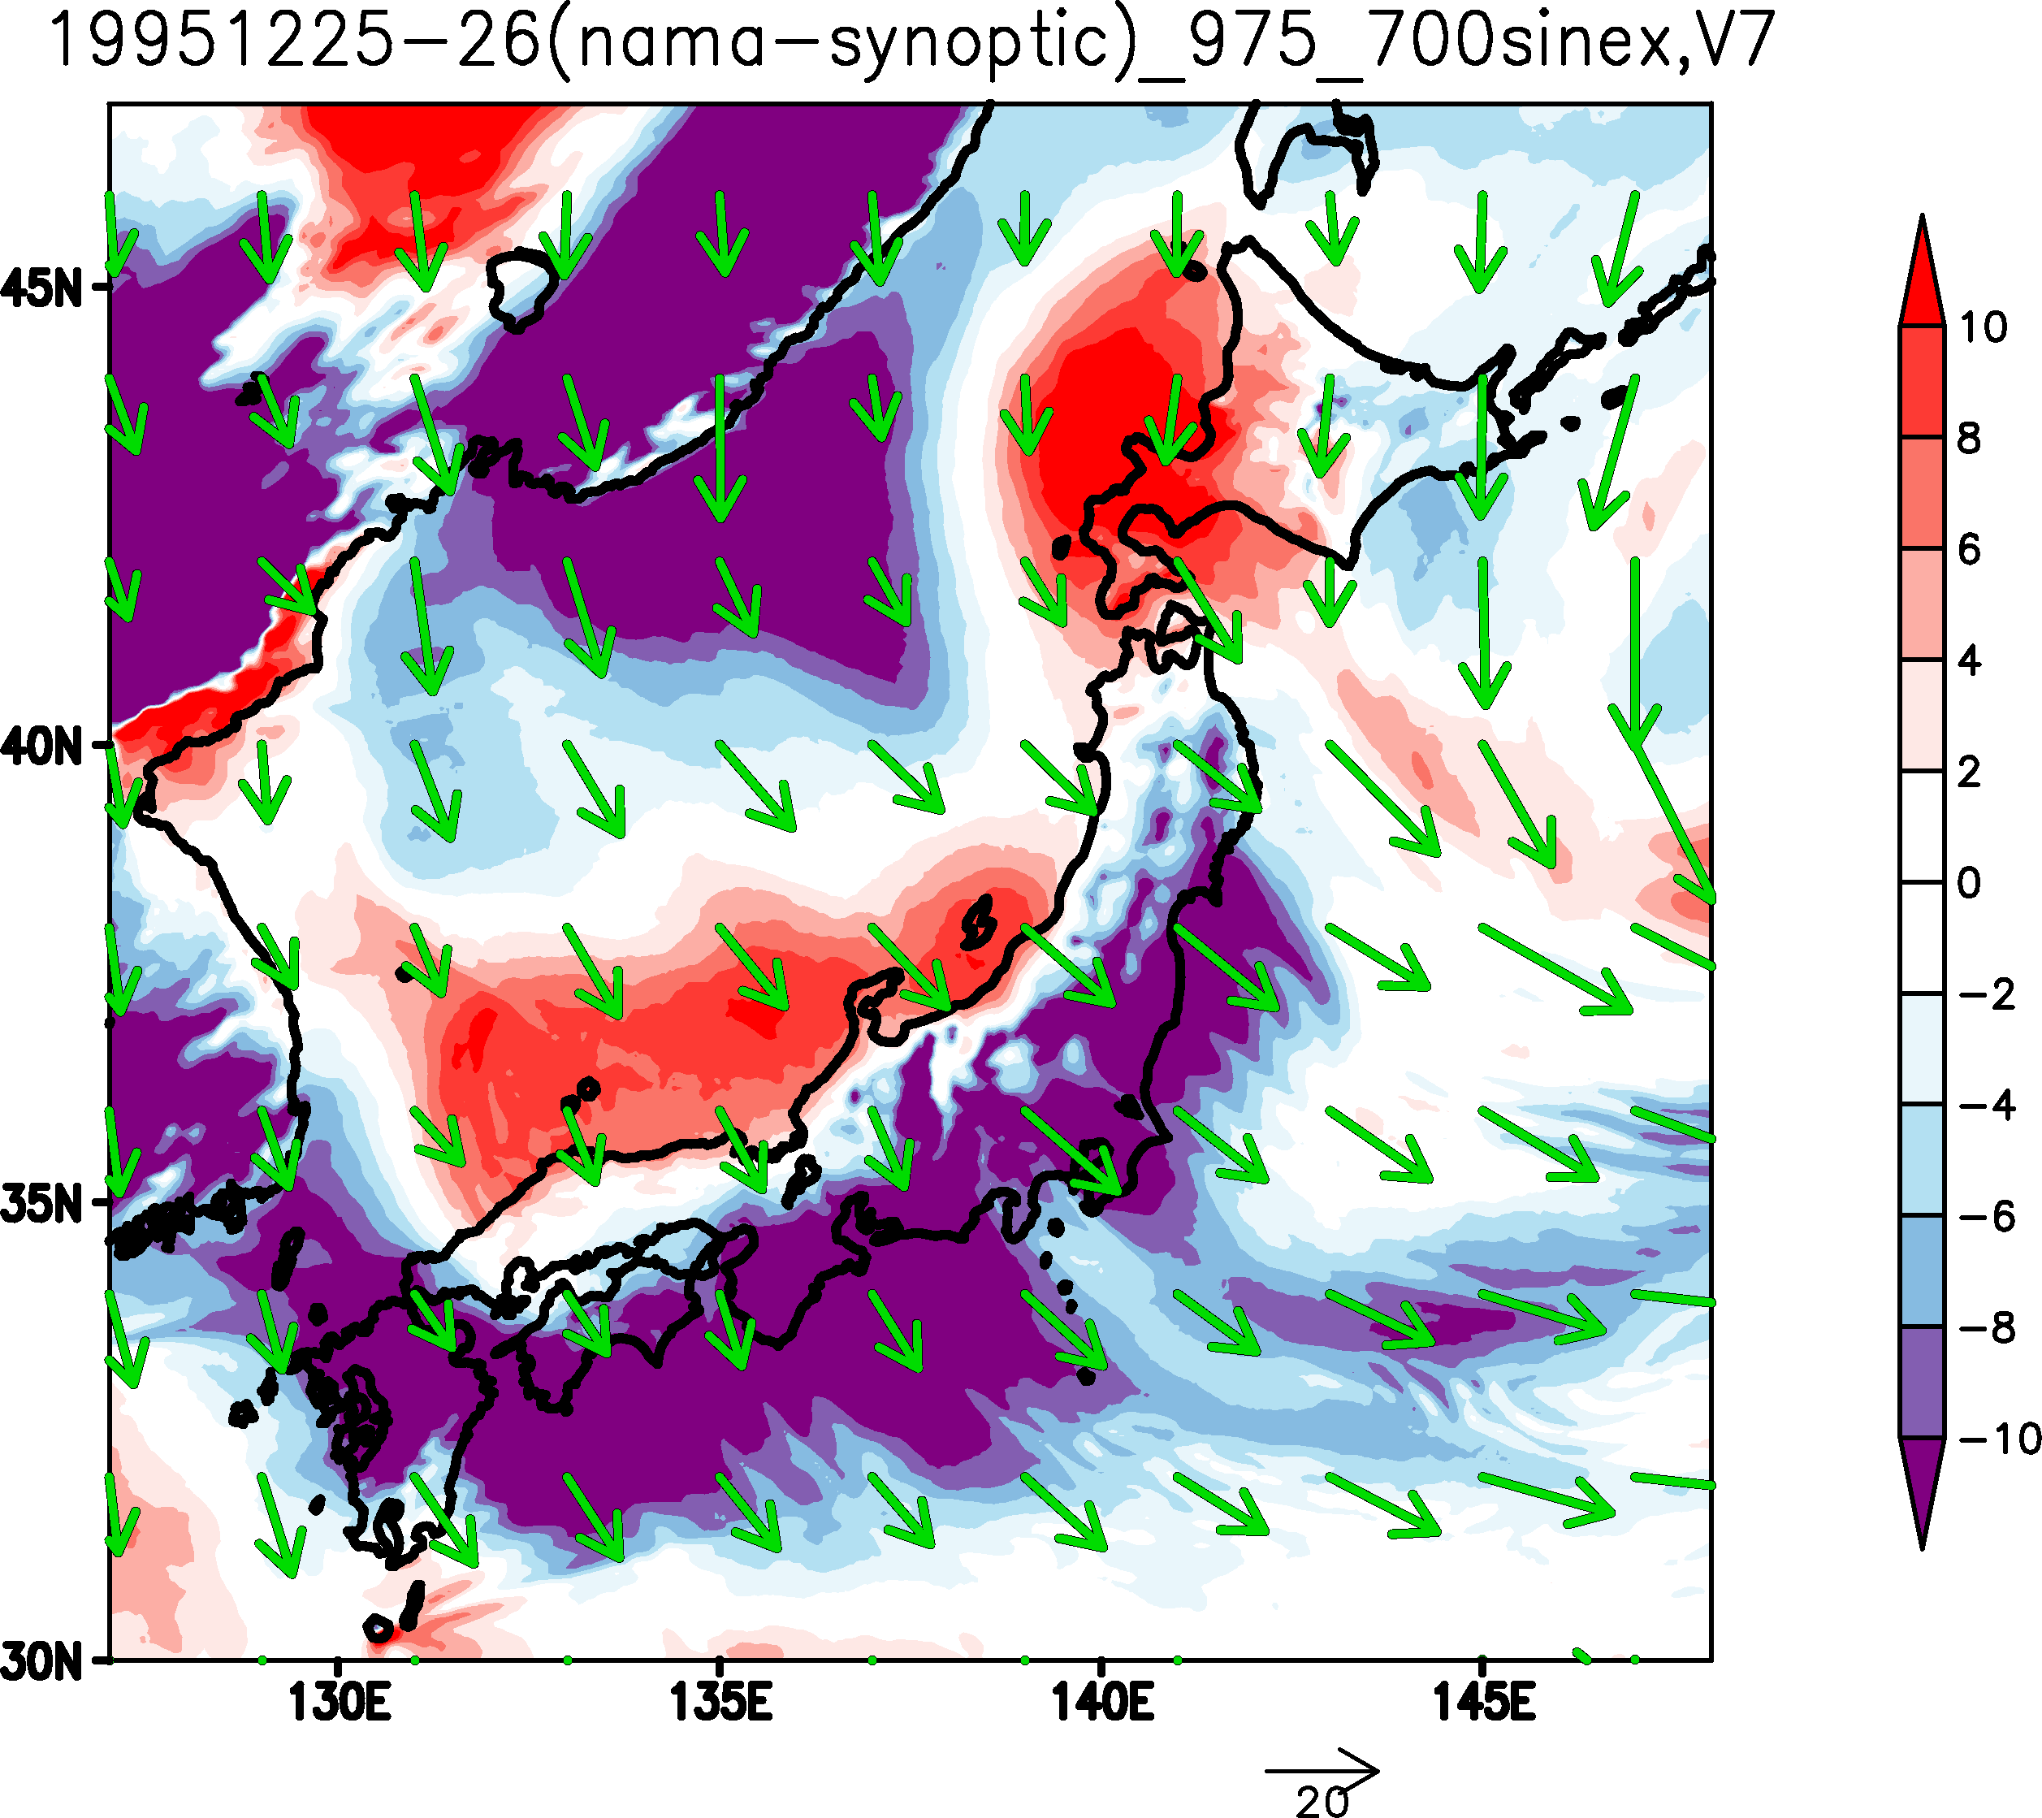
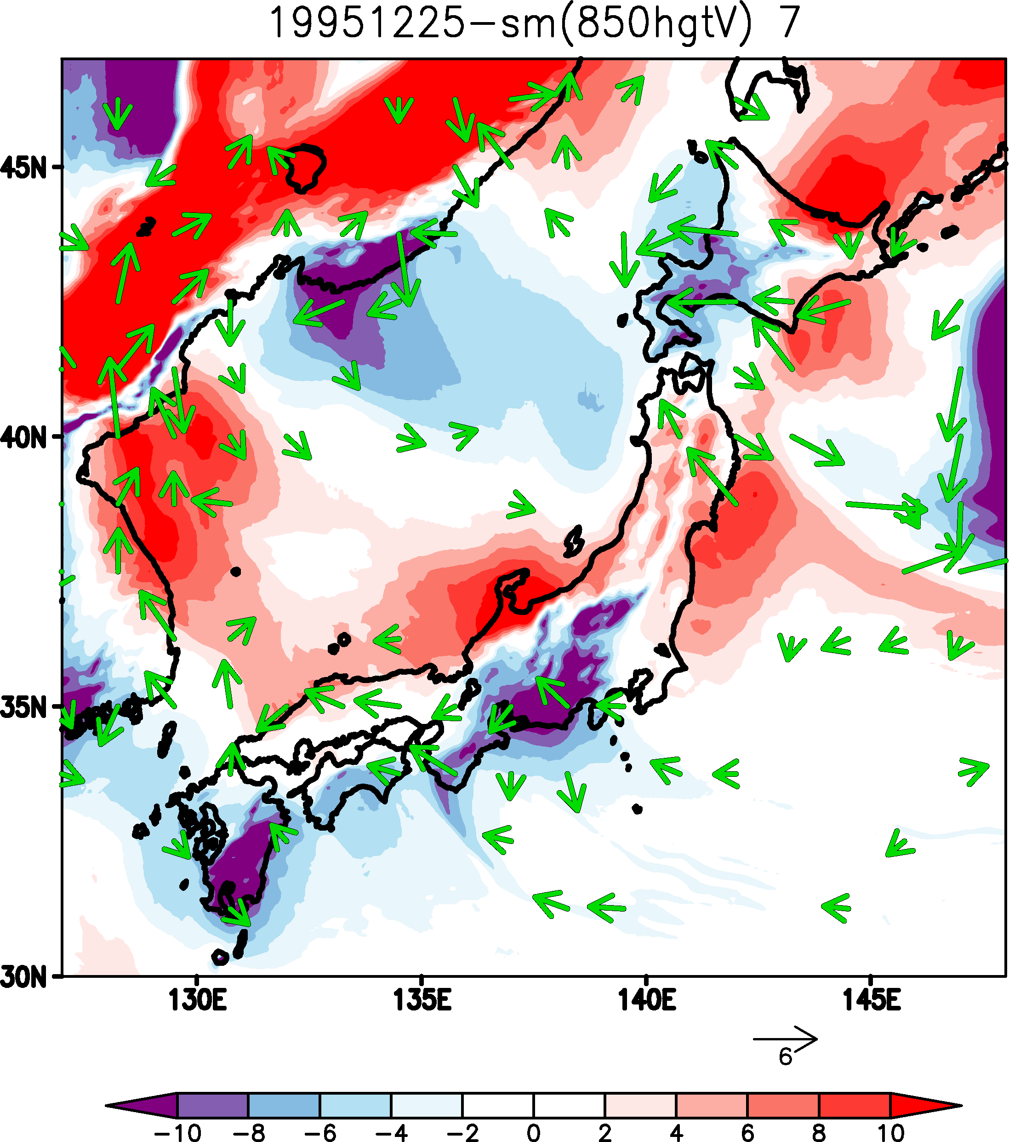
7.実際の事例で確認
現実
大規模
局地
975~700hPa
1995年12月25日
局地
局地
850hPa面
ジオポテンシャル高度
気温(色)
現実
風向風速(ベクトル)
小低気圧が顕著になるにつれて北風傾向
になることがわかる

Slide 20
7.まとめ
NEW
平均以上降雪があった中で
・約70%で小低気圧が存在
・小低気圧が存在する方が多くの降雪
小低気圧がある時に局地風が東風偏差を示す
↓
小低気圧が北風傾向にしていることを示唆
小低気圧の存在が三重県北部への降雪を強めることを示唆

Slide 21
7.参考・引用文献
浅井冨雄，1993:1992年度日本気象学会秋季大会シンポジウム「“都市の豪雪”-ここまできた降雪の観測と予測」の報告 4．冬季日本海上に発生する帯状雲と小低気圧の数値実験，天気，40，388-392
二宮洸三，1993:1992年度日本気象学会秋季大会シンポジウム「“都市の豪雪”-ここまできた降雪の観測と予測」の報告 5．降雪をもたらすmeso-αscale lowを含むmulti-scale process，天気，40，392-400
藤吉康志，藤田岳人，小尻利治，寳馨，武田喬男，池田繁樹，1991：複雑山岳地形が風下の降雪分布に及ぼす効果ｰ濃尾平野を例としてｰ天気, 43, 391-408
Kayaba．N.，T．Yamada，S．Hayashi，K．Onogi，S．Kobayashi，K．Yoshimoto，K．Kamiguchi，and K．Yamashita，2016：Dynamical Regional Downscaling Using the JRA-55 Reanalysis（DSJRA-55）．SOLA，12，1-5
出典：地域気象観測システム（アメダス）http://www.jma.go.jp/jma/kishou/know/amedas/kaisetsu.html

Slide 23
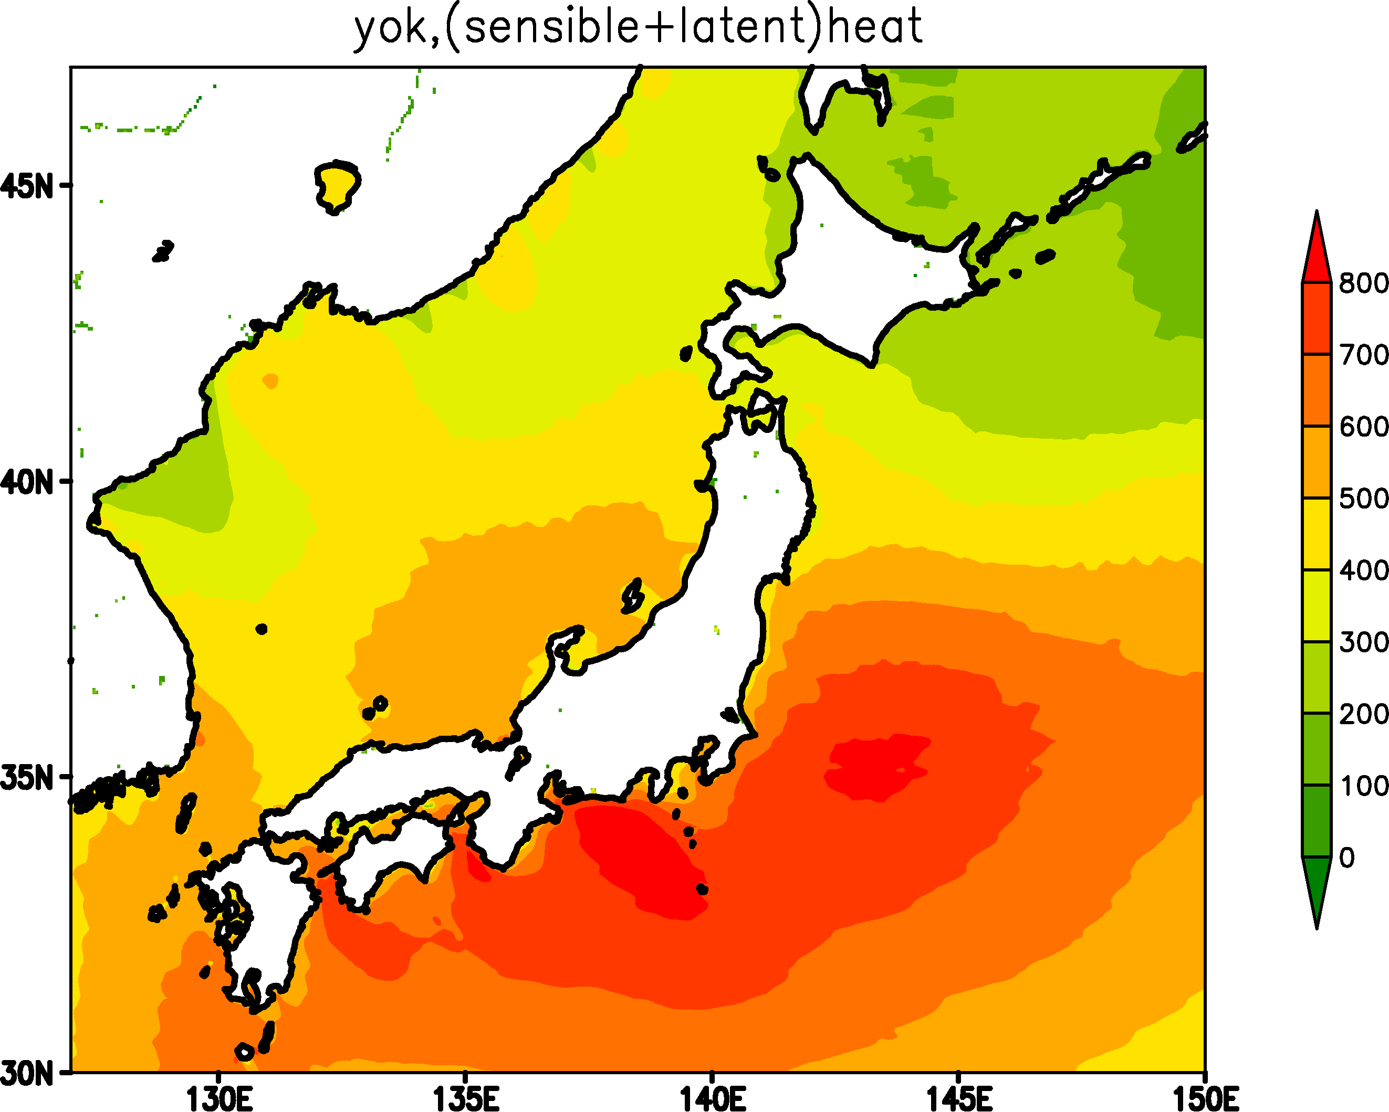
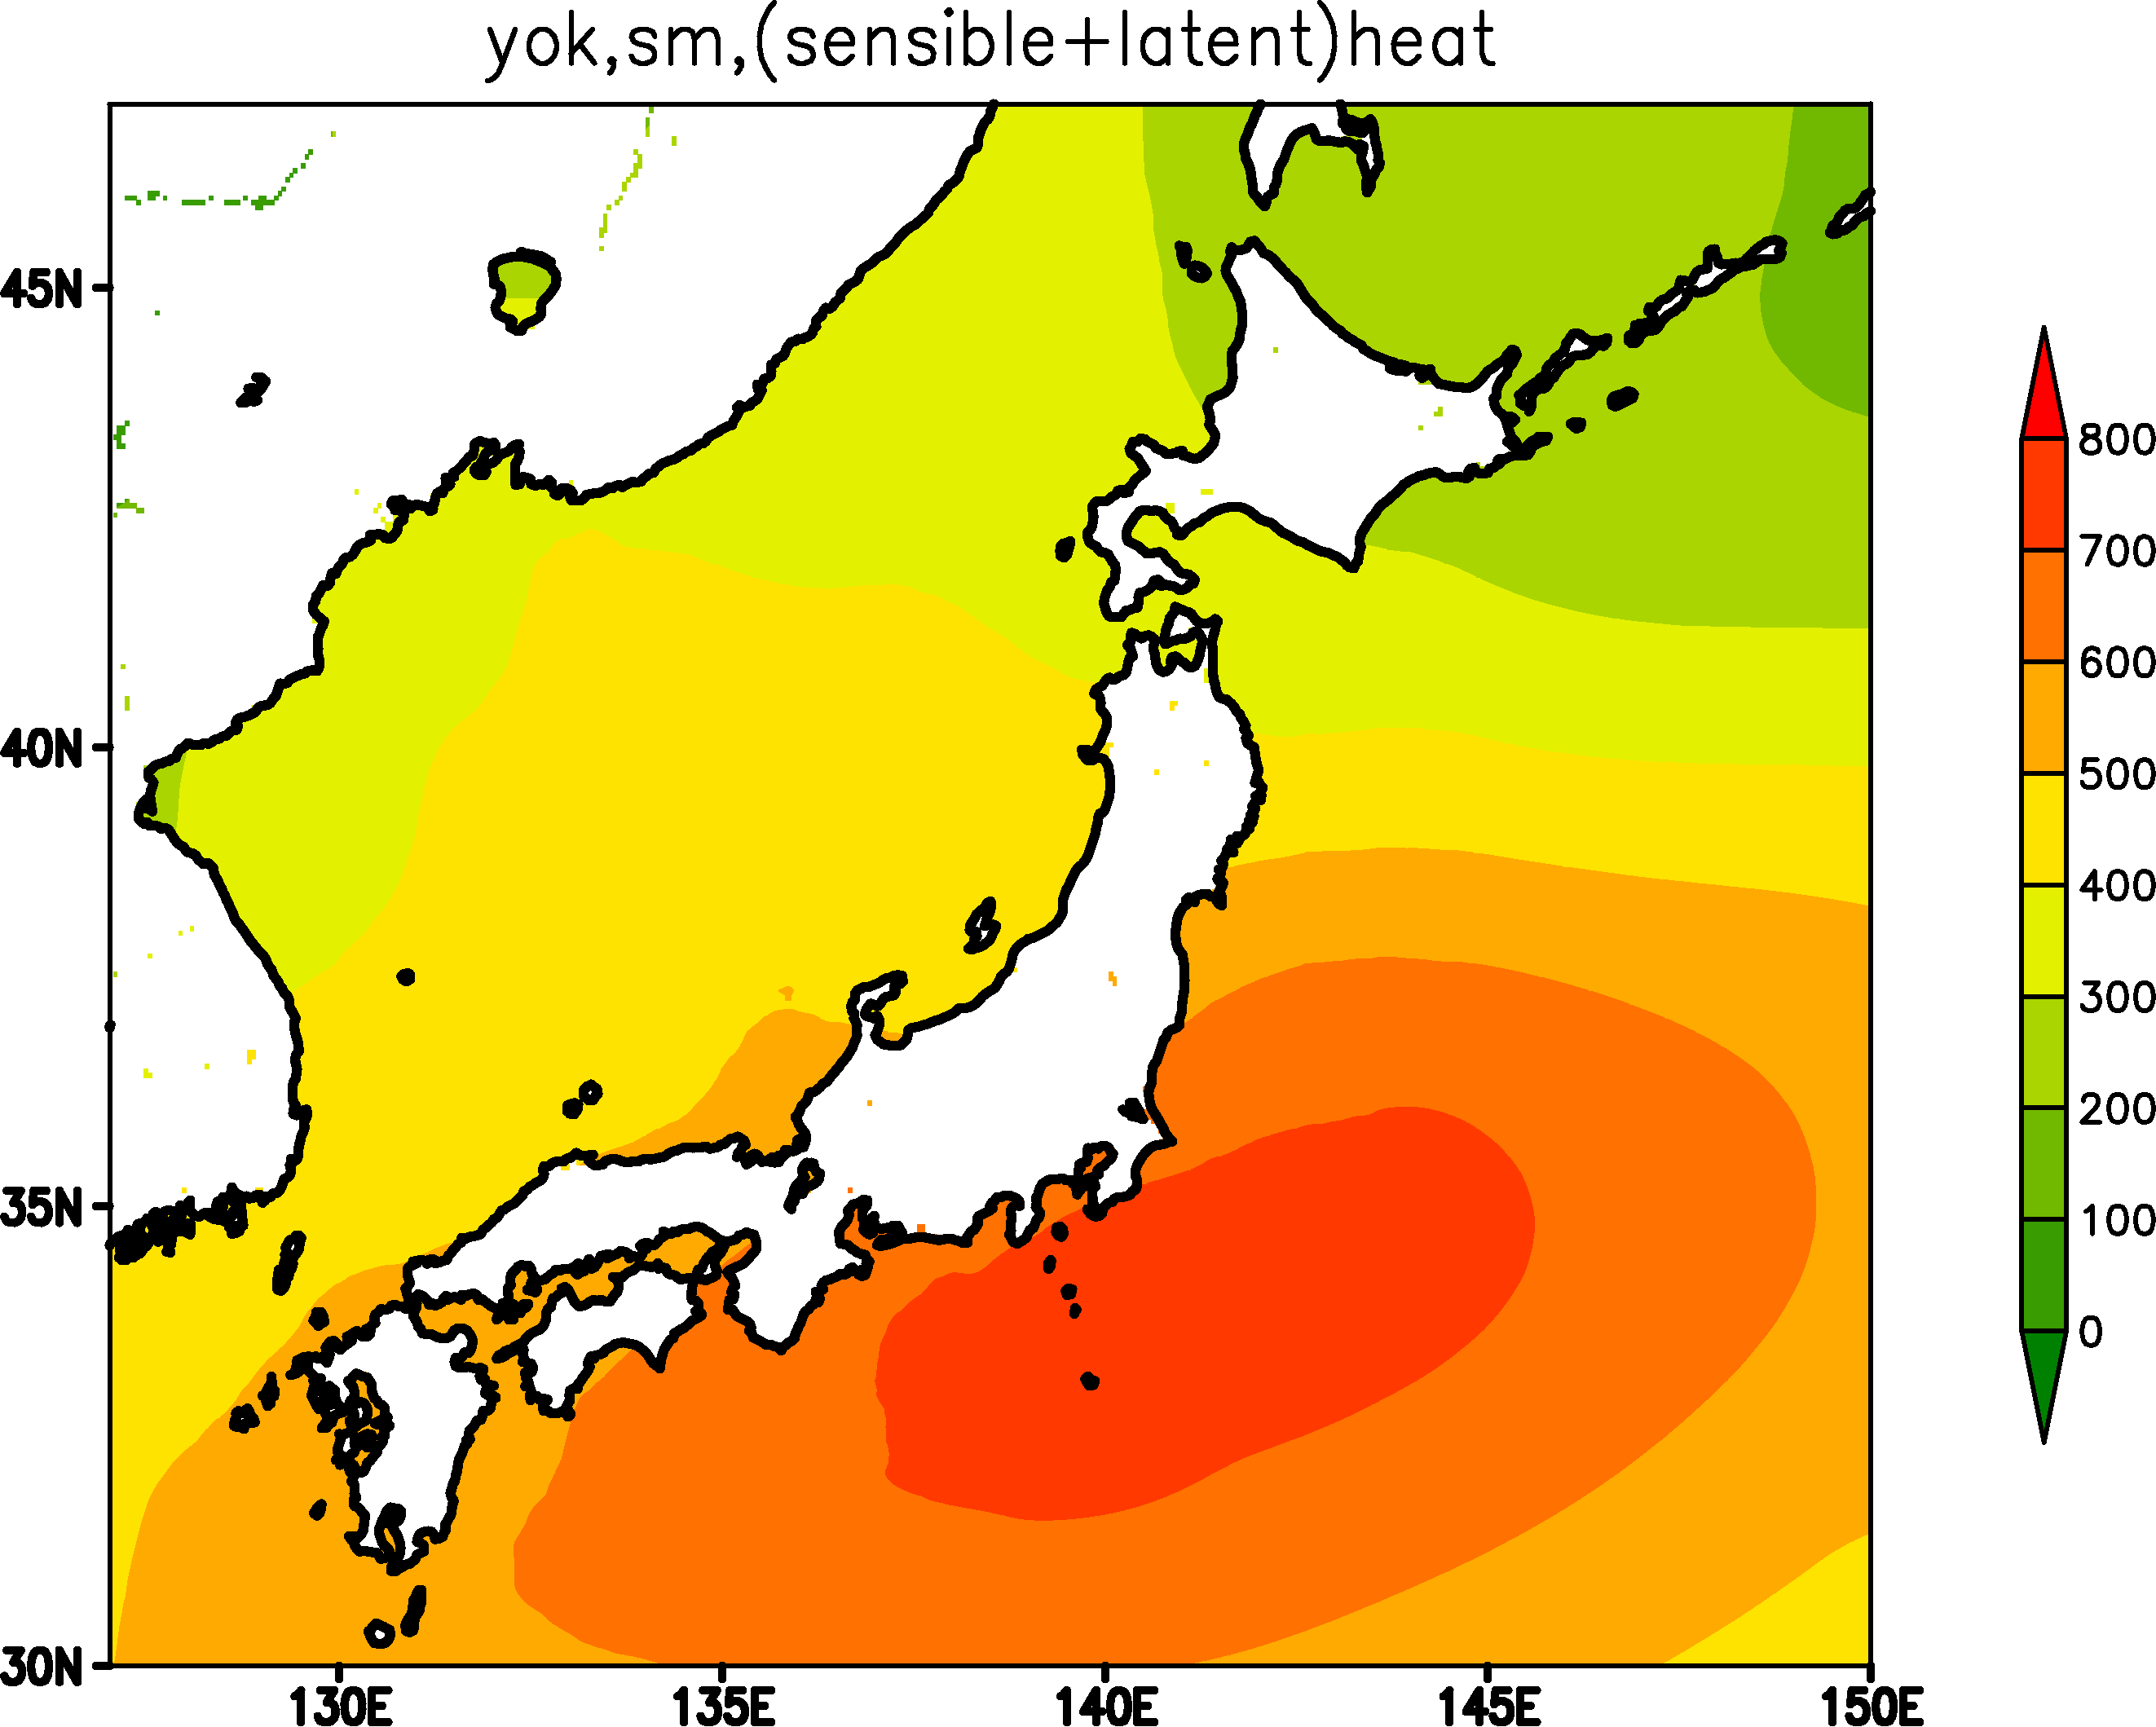
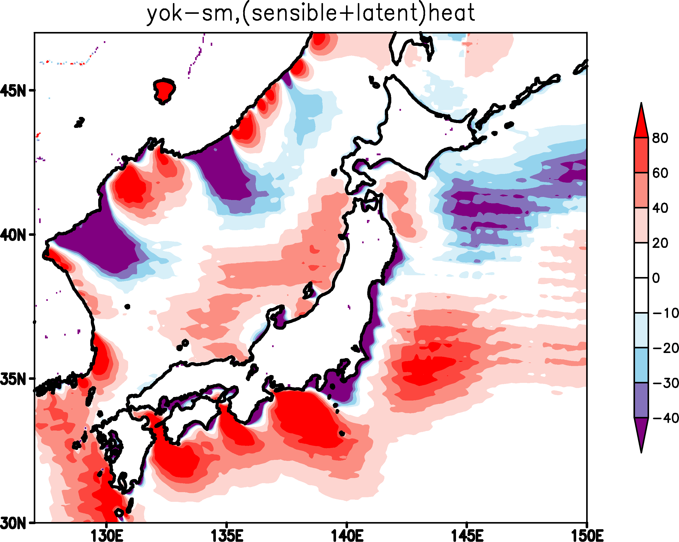
現実
大規模
局地
現実場を平滑化
(滑らかに)する
現実場と大規模場の差をとる
現実
大規模
局地

Slide 24
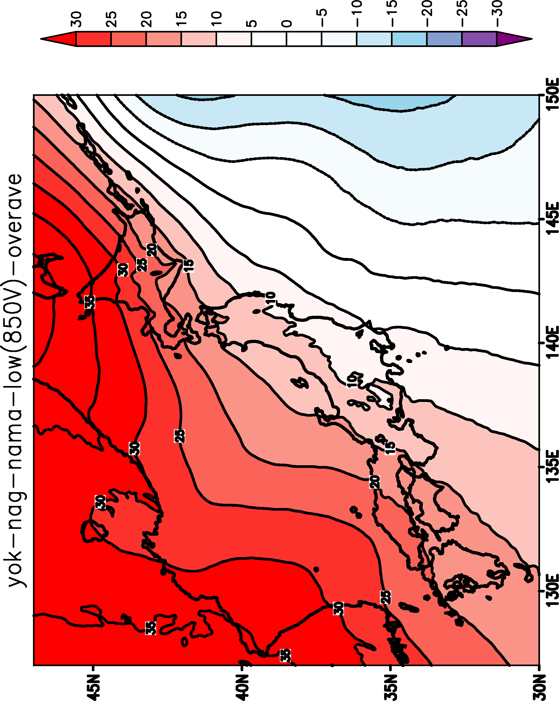
6.現実場で降雪が起きやすいのは？
現実
大規模
局地
850hPa
風向
現実
四日市型ｰ名古屋型
ジオポテンシャル高度
色・線:偏差
四日市型の方が
南に低気圧
四日市型の方が
北よりの北西風
赤:四日市
青:名古屋

Slide 25
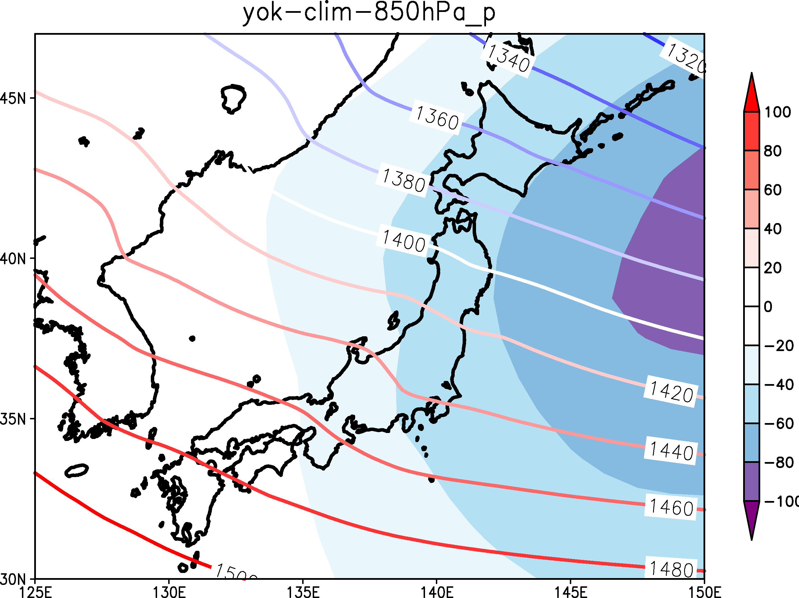
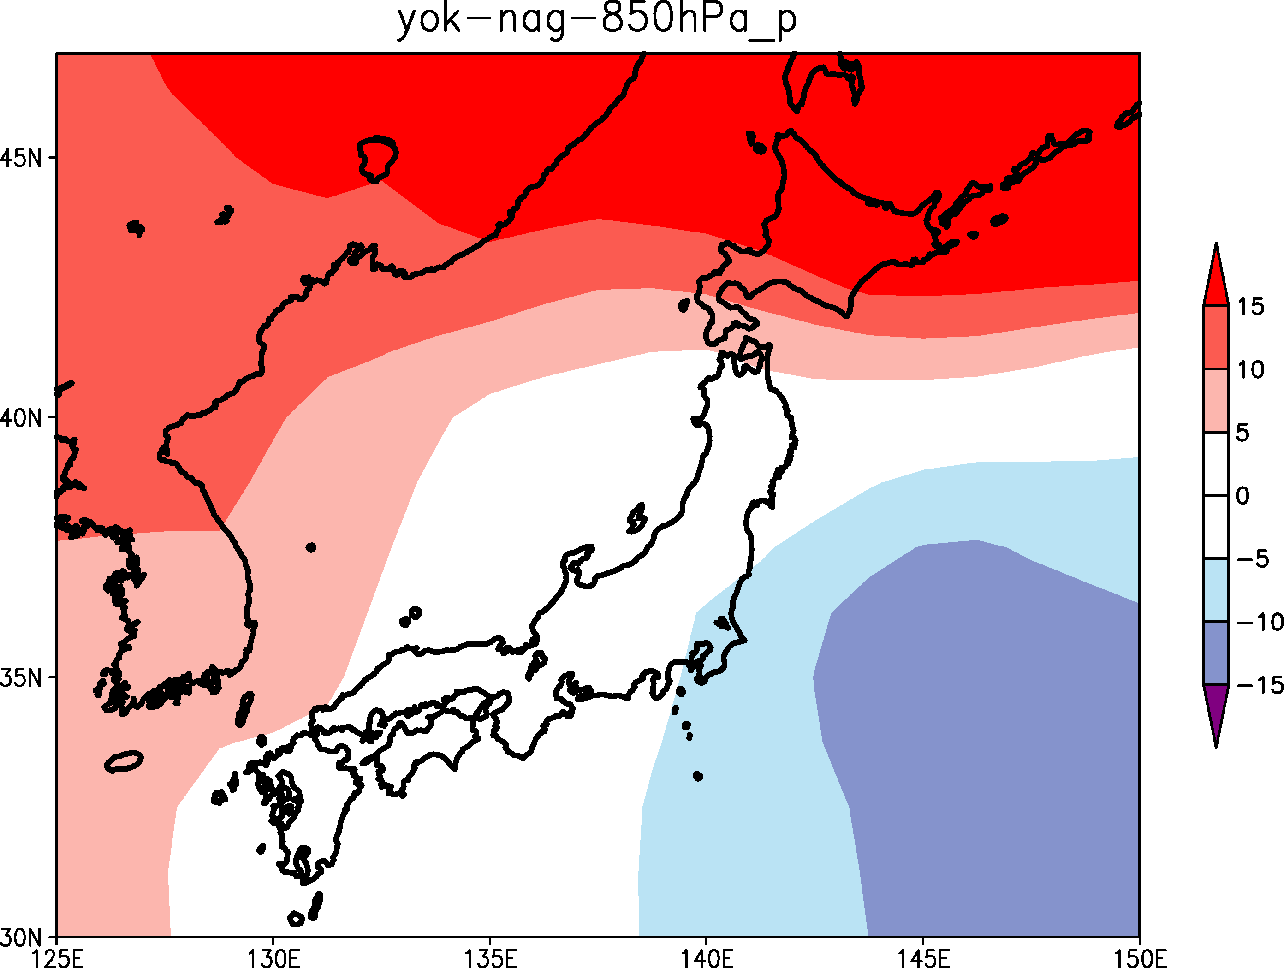
6.どんな大規模場で降雪が起こりやすいか
現実
四日市型ｰ気候値
名古屋型ｰ気候値
大規模
局地
850hPa
①現実
ジオポテンシャル高度
四日市型ｰ名古屋型
四日市型の方が南に低気圧
色:偏差，コンター:平年値

Slide 26
5.予備スライド
現実
大規模
7 | 3 | 5 | 3 | 1
3 | 1 | 9 | 4 | 8
5 | 3 | 11 | 5 | 3
5 | 1 | 2 | 9 | 2
8 | 7 | 2 | 3 | 6

Slide 27
5.予備スライド
現実
大規模
7 | 3 | 5 | 3 | 1
3 | 1 | 9 | 4 | 8
5 | 3 | 11 | 5 | 3
5 | 1 | 2 | 9 | 2
8 | 7 | 2 | 3 | 6
7 | 3 | 5 | 3 | 1
3 | 1 | 9 | 4 | 8
5 | 3 | 5 | 5 | 3
5 | 1 | 2 | 9 | 2
8 | 7 | 2 | 3 | 6

Slide 28
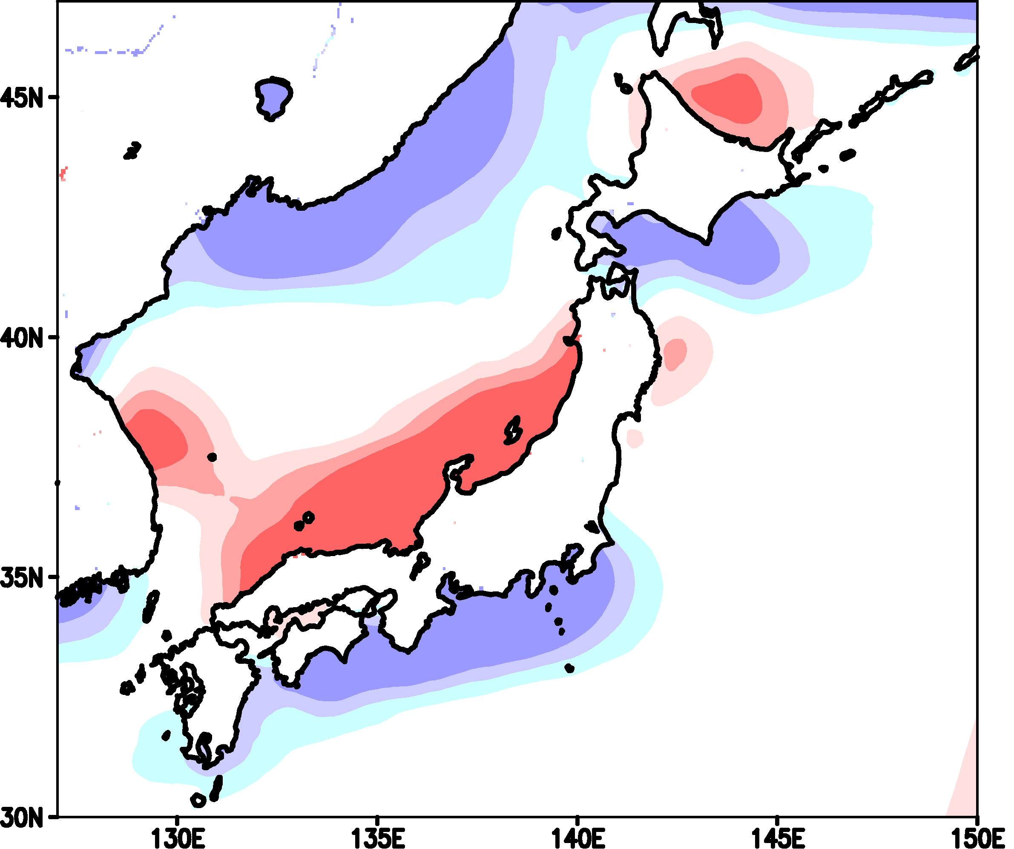
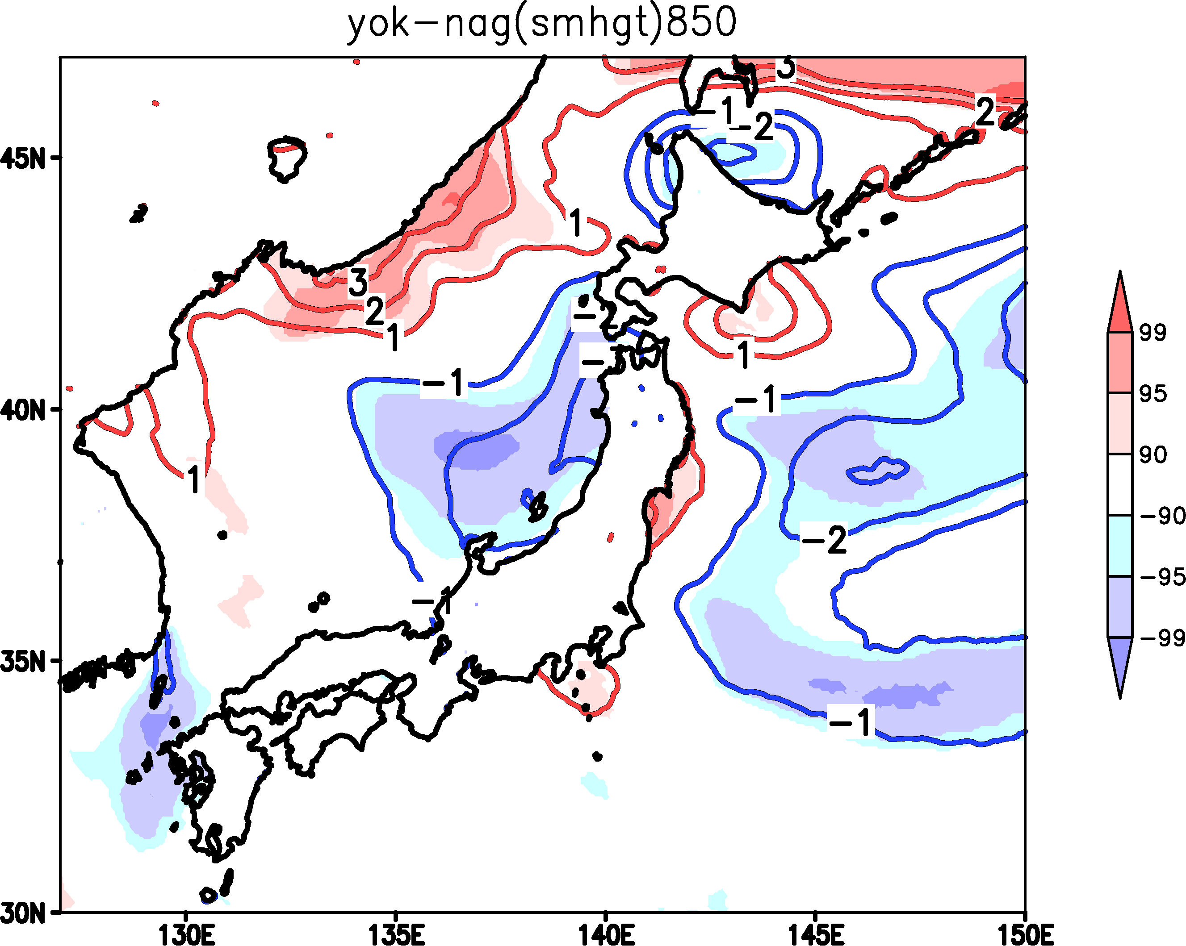
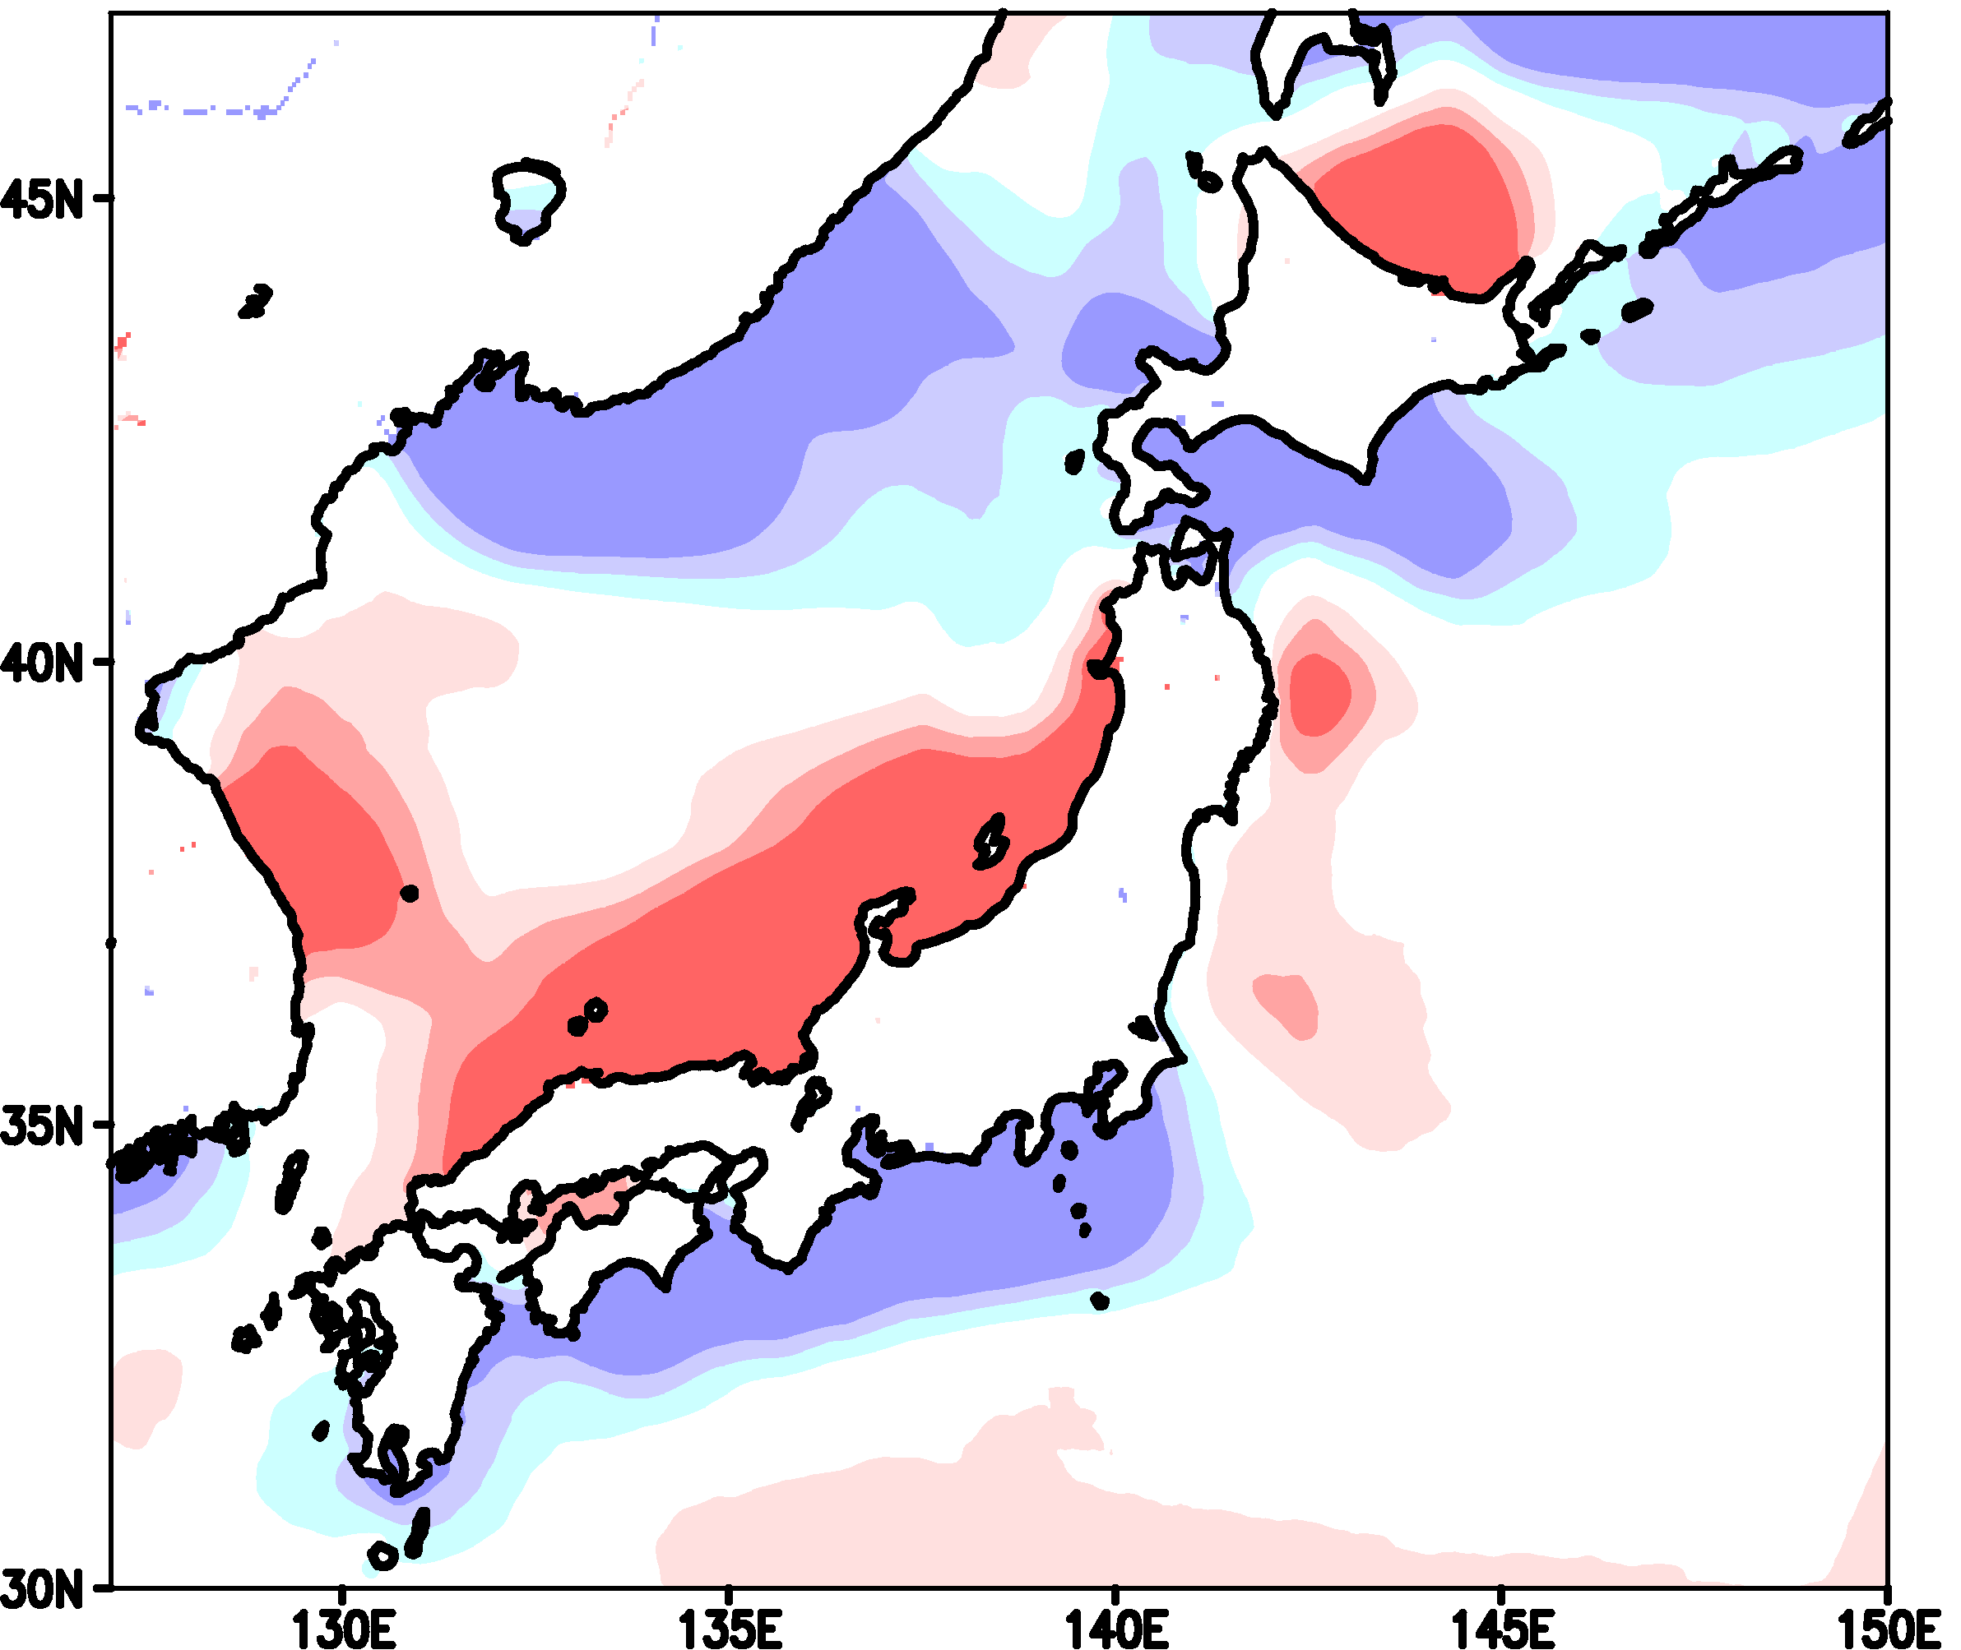
6.どんな局地場で降雪が起こりやすいか
現実
大規模
局地
850hPa
四日市型-名古屋型
③局地
気候値
ジオポテンシャル高度
四日市型
有意な低気圧偏差
・北海道北部
・北陸以北の日本海側
・東北の東の太平洋上
名古屋型

Slide 29
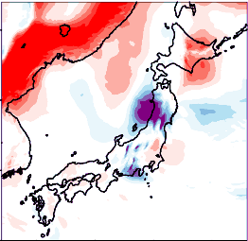
6.事例別で見る局地場の解析
現実
大規模
局地
850hPa
③局地
ジオポテンシャル高度
小低気圧が含まれていることを示唆

Slide 30
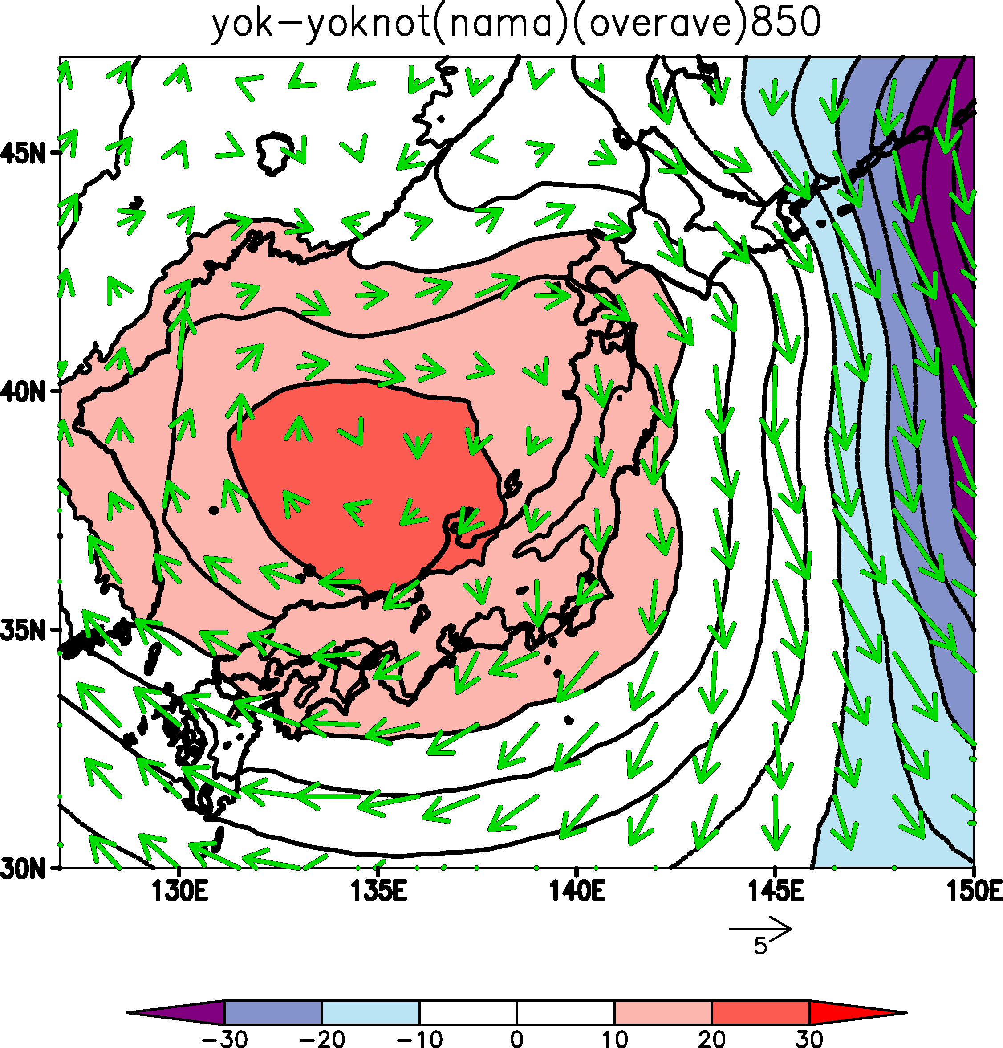
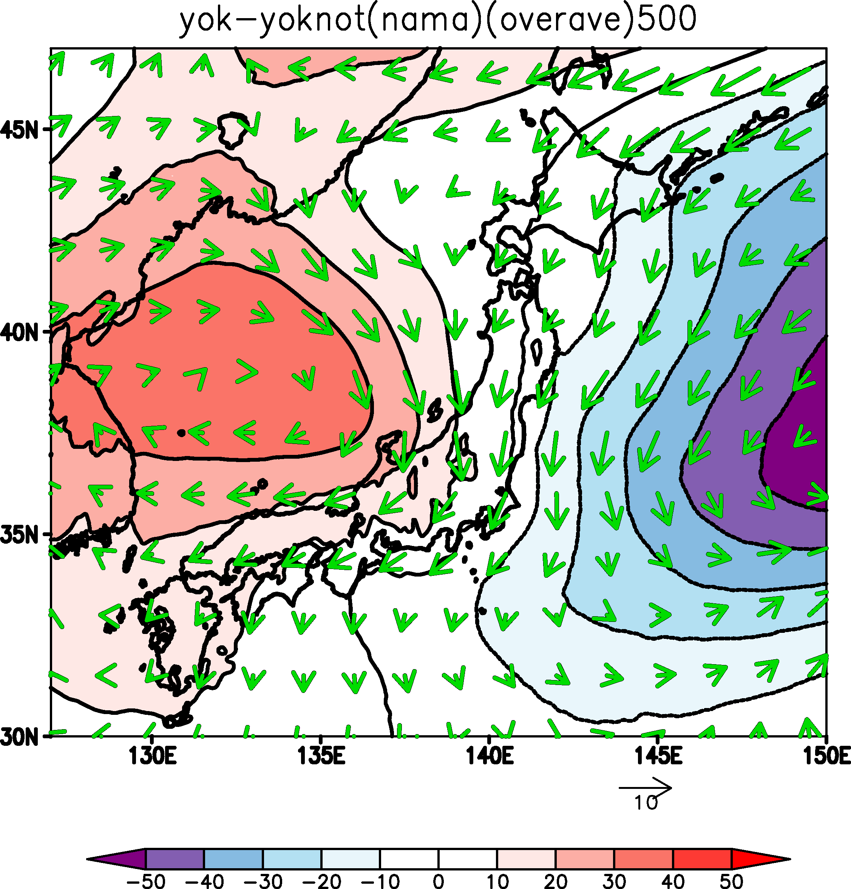
7.小低気圧の有無と大気場の比較
①現実
850hPa
小低気圧有り‐なし
500hPa
小低気圧有り‐なし
ジオポテンシャル高度・風向風速

Slide 31
5.予備スライド
現状予報出来ていないの?
・小低気圧の予報は難しい→
・2017年の事例は20年に1度と言われるほどの大雪になるとは予想されていなかった。大雪警報も出なかった。
・2018年1月25日の降雪事例に関しても気象庁の予報と民間気象会社の予報が異なっていた。

Slide 32
5.予備スライド
小低気圧の形成メカニズム(meso-α-scale)
・大陸海洋間の温度コントラスト（∇T≈10-20℃/1000km）の大きいところに形成されやすい
・日本東方海上に発達した大規模低気圧の西から北西象限で発生しやすい
・上層のトラフ内の寒冷渦の直下で発生発達

Slide 33
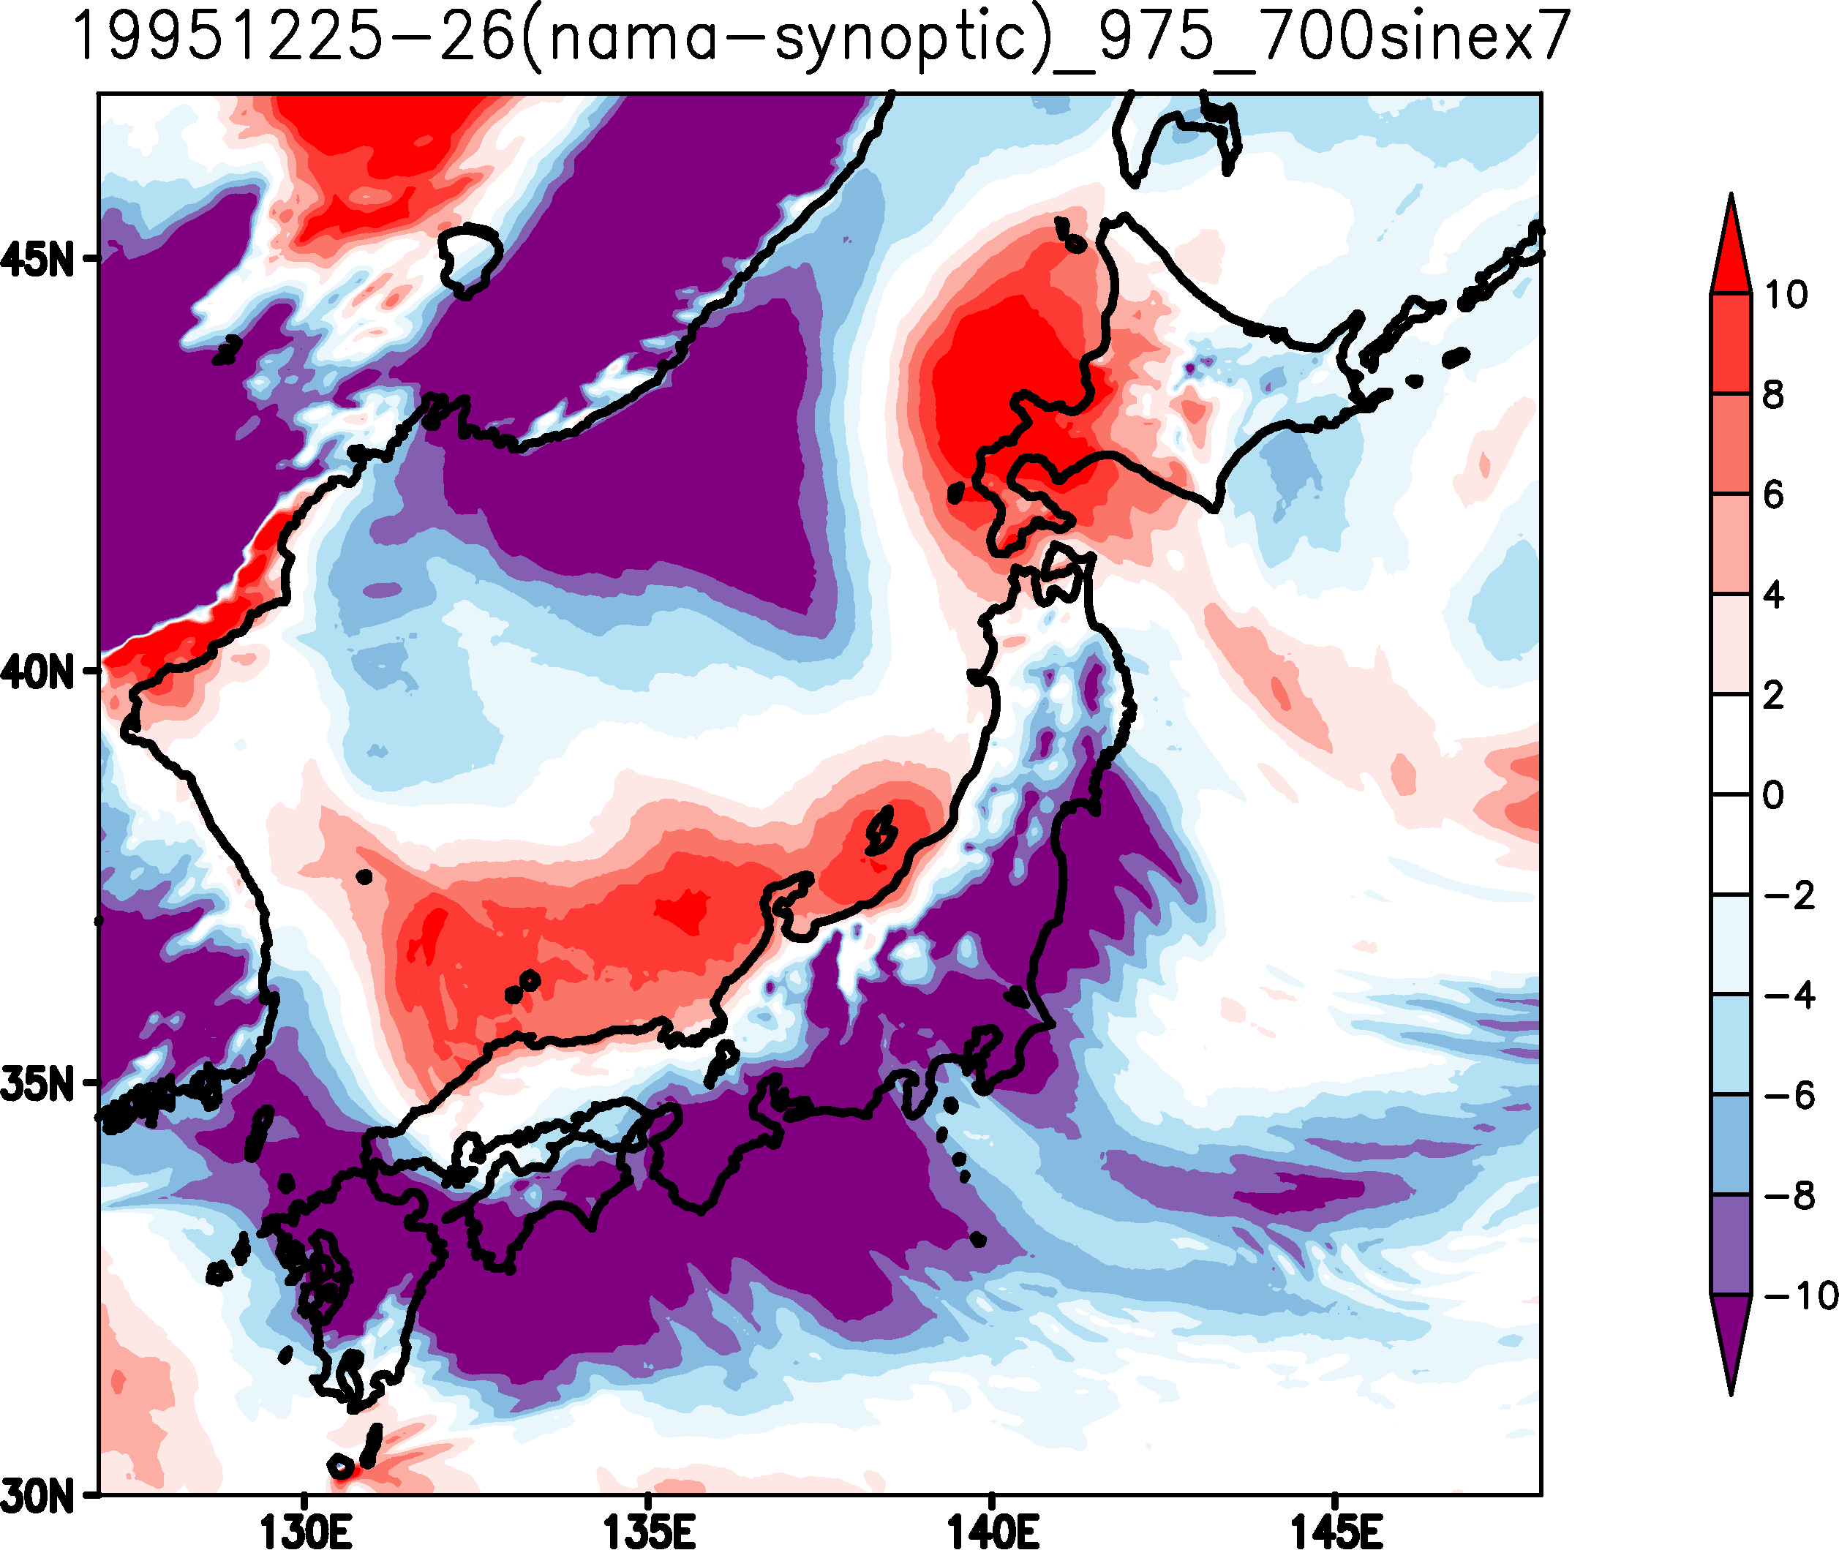
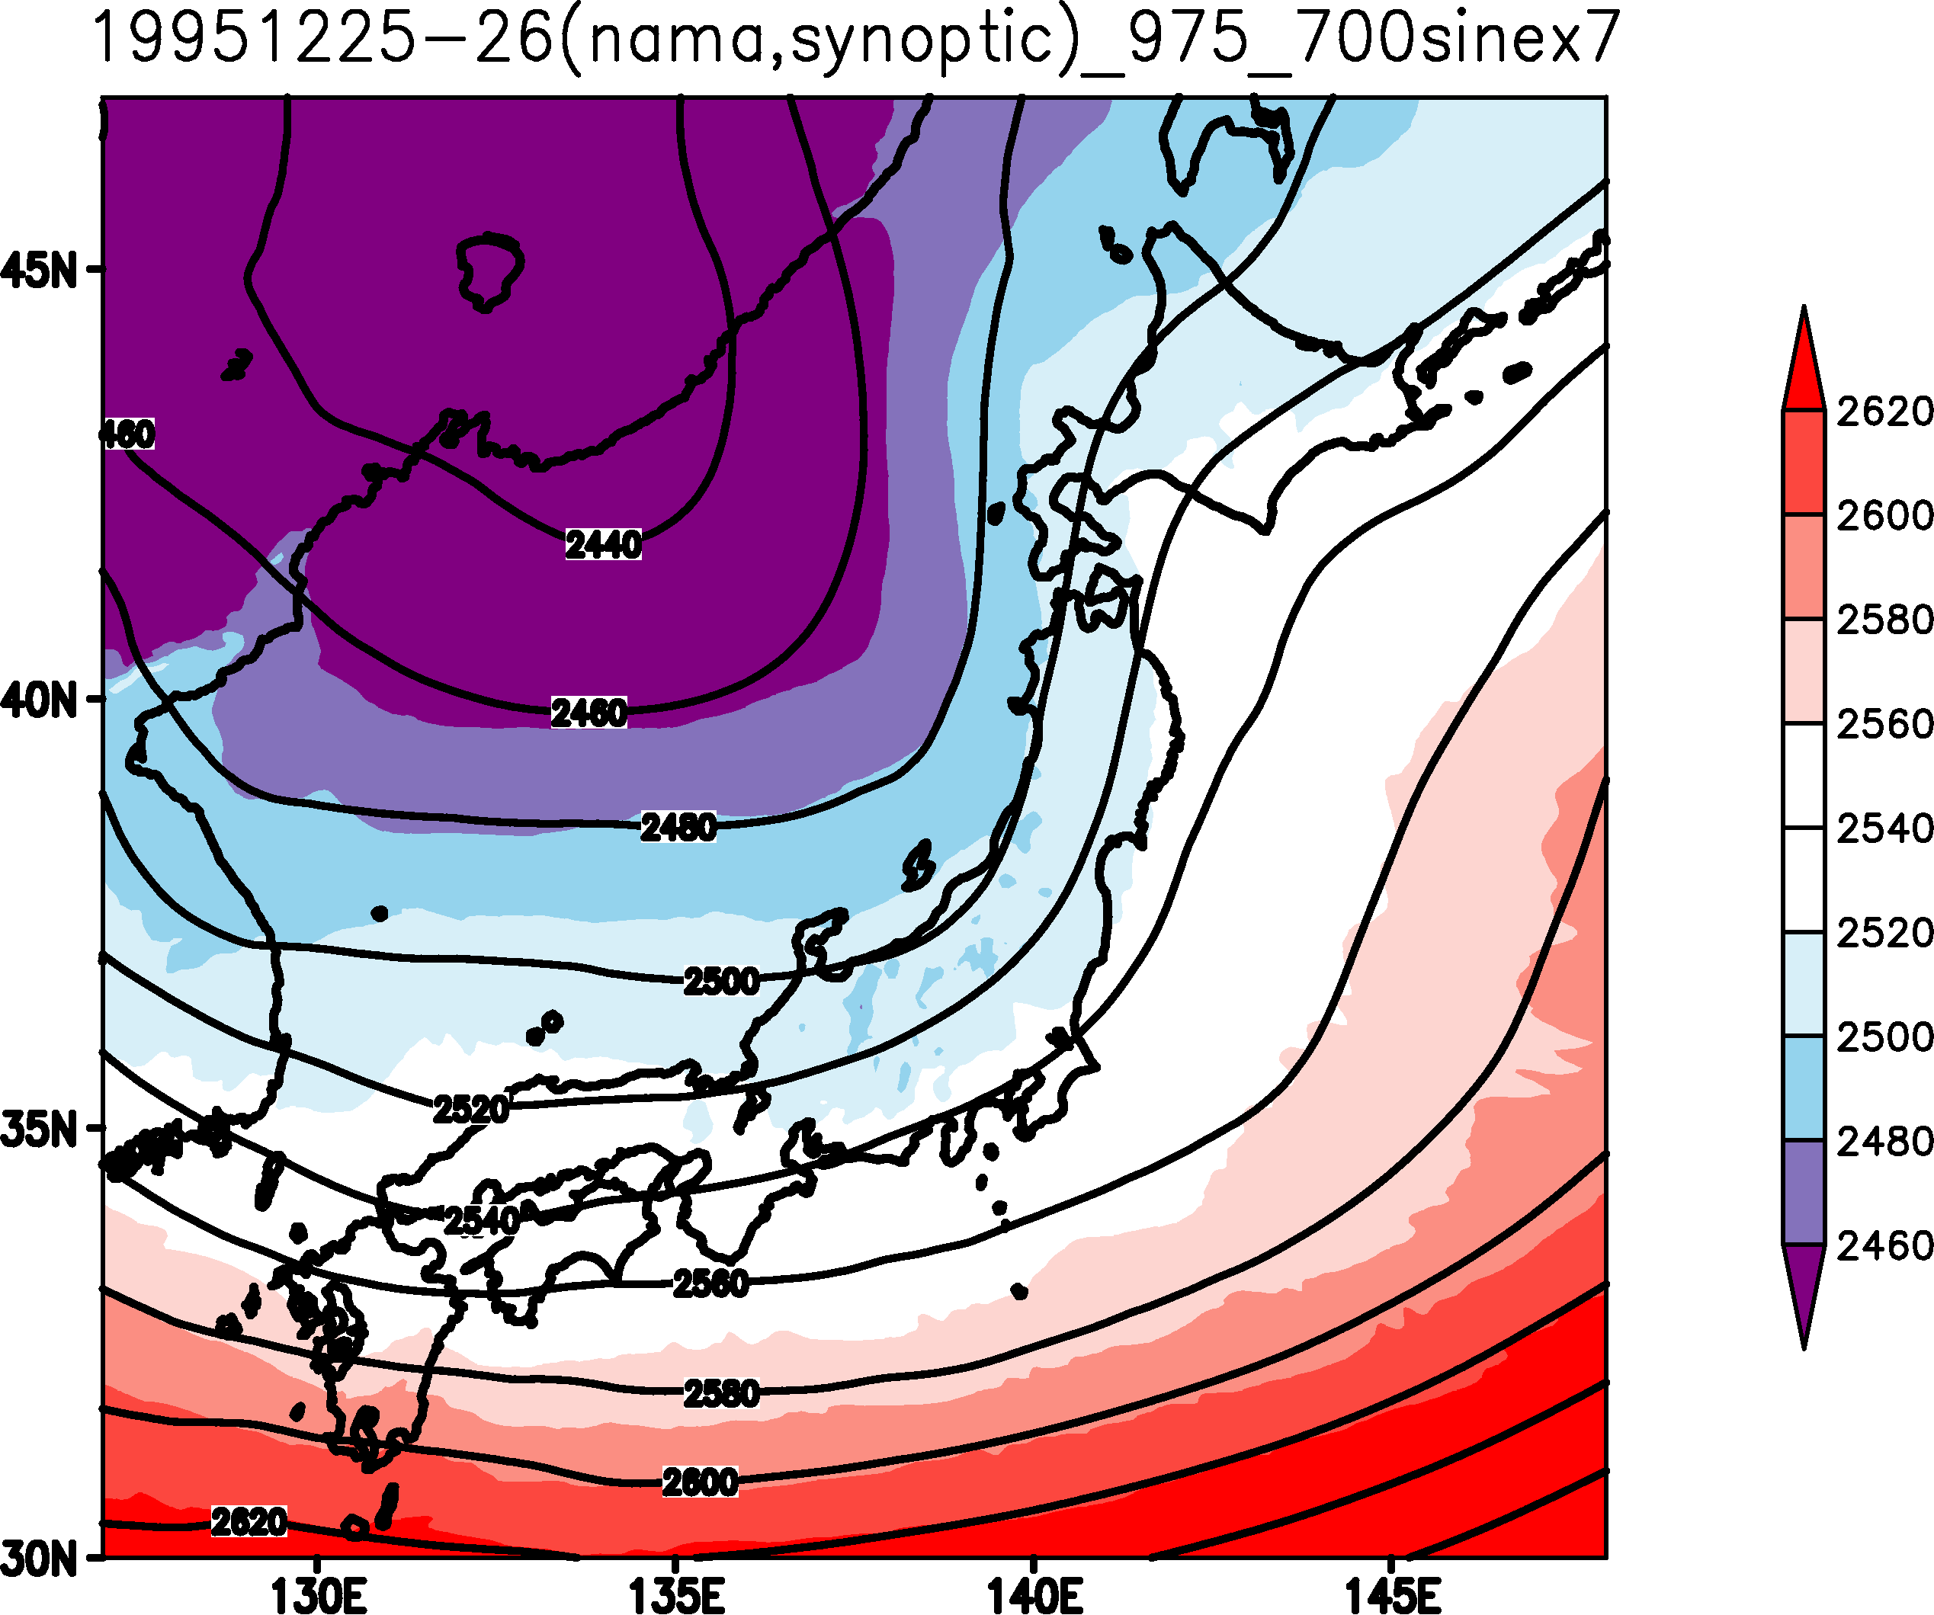
7.実際の事例で確認
現実
大規模
局地
975~700hPa
局地
色：現実
線：大規模
気温
小低気圧は風を北風にするのみならず、寒気を引き寄せている事が示される

Slide 34
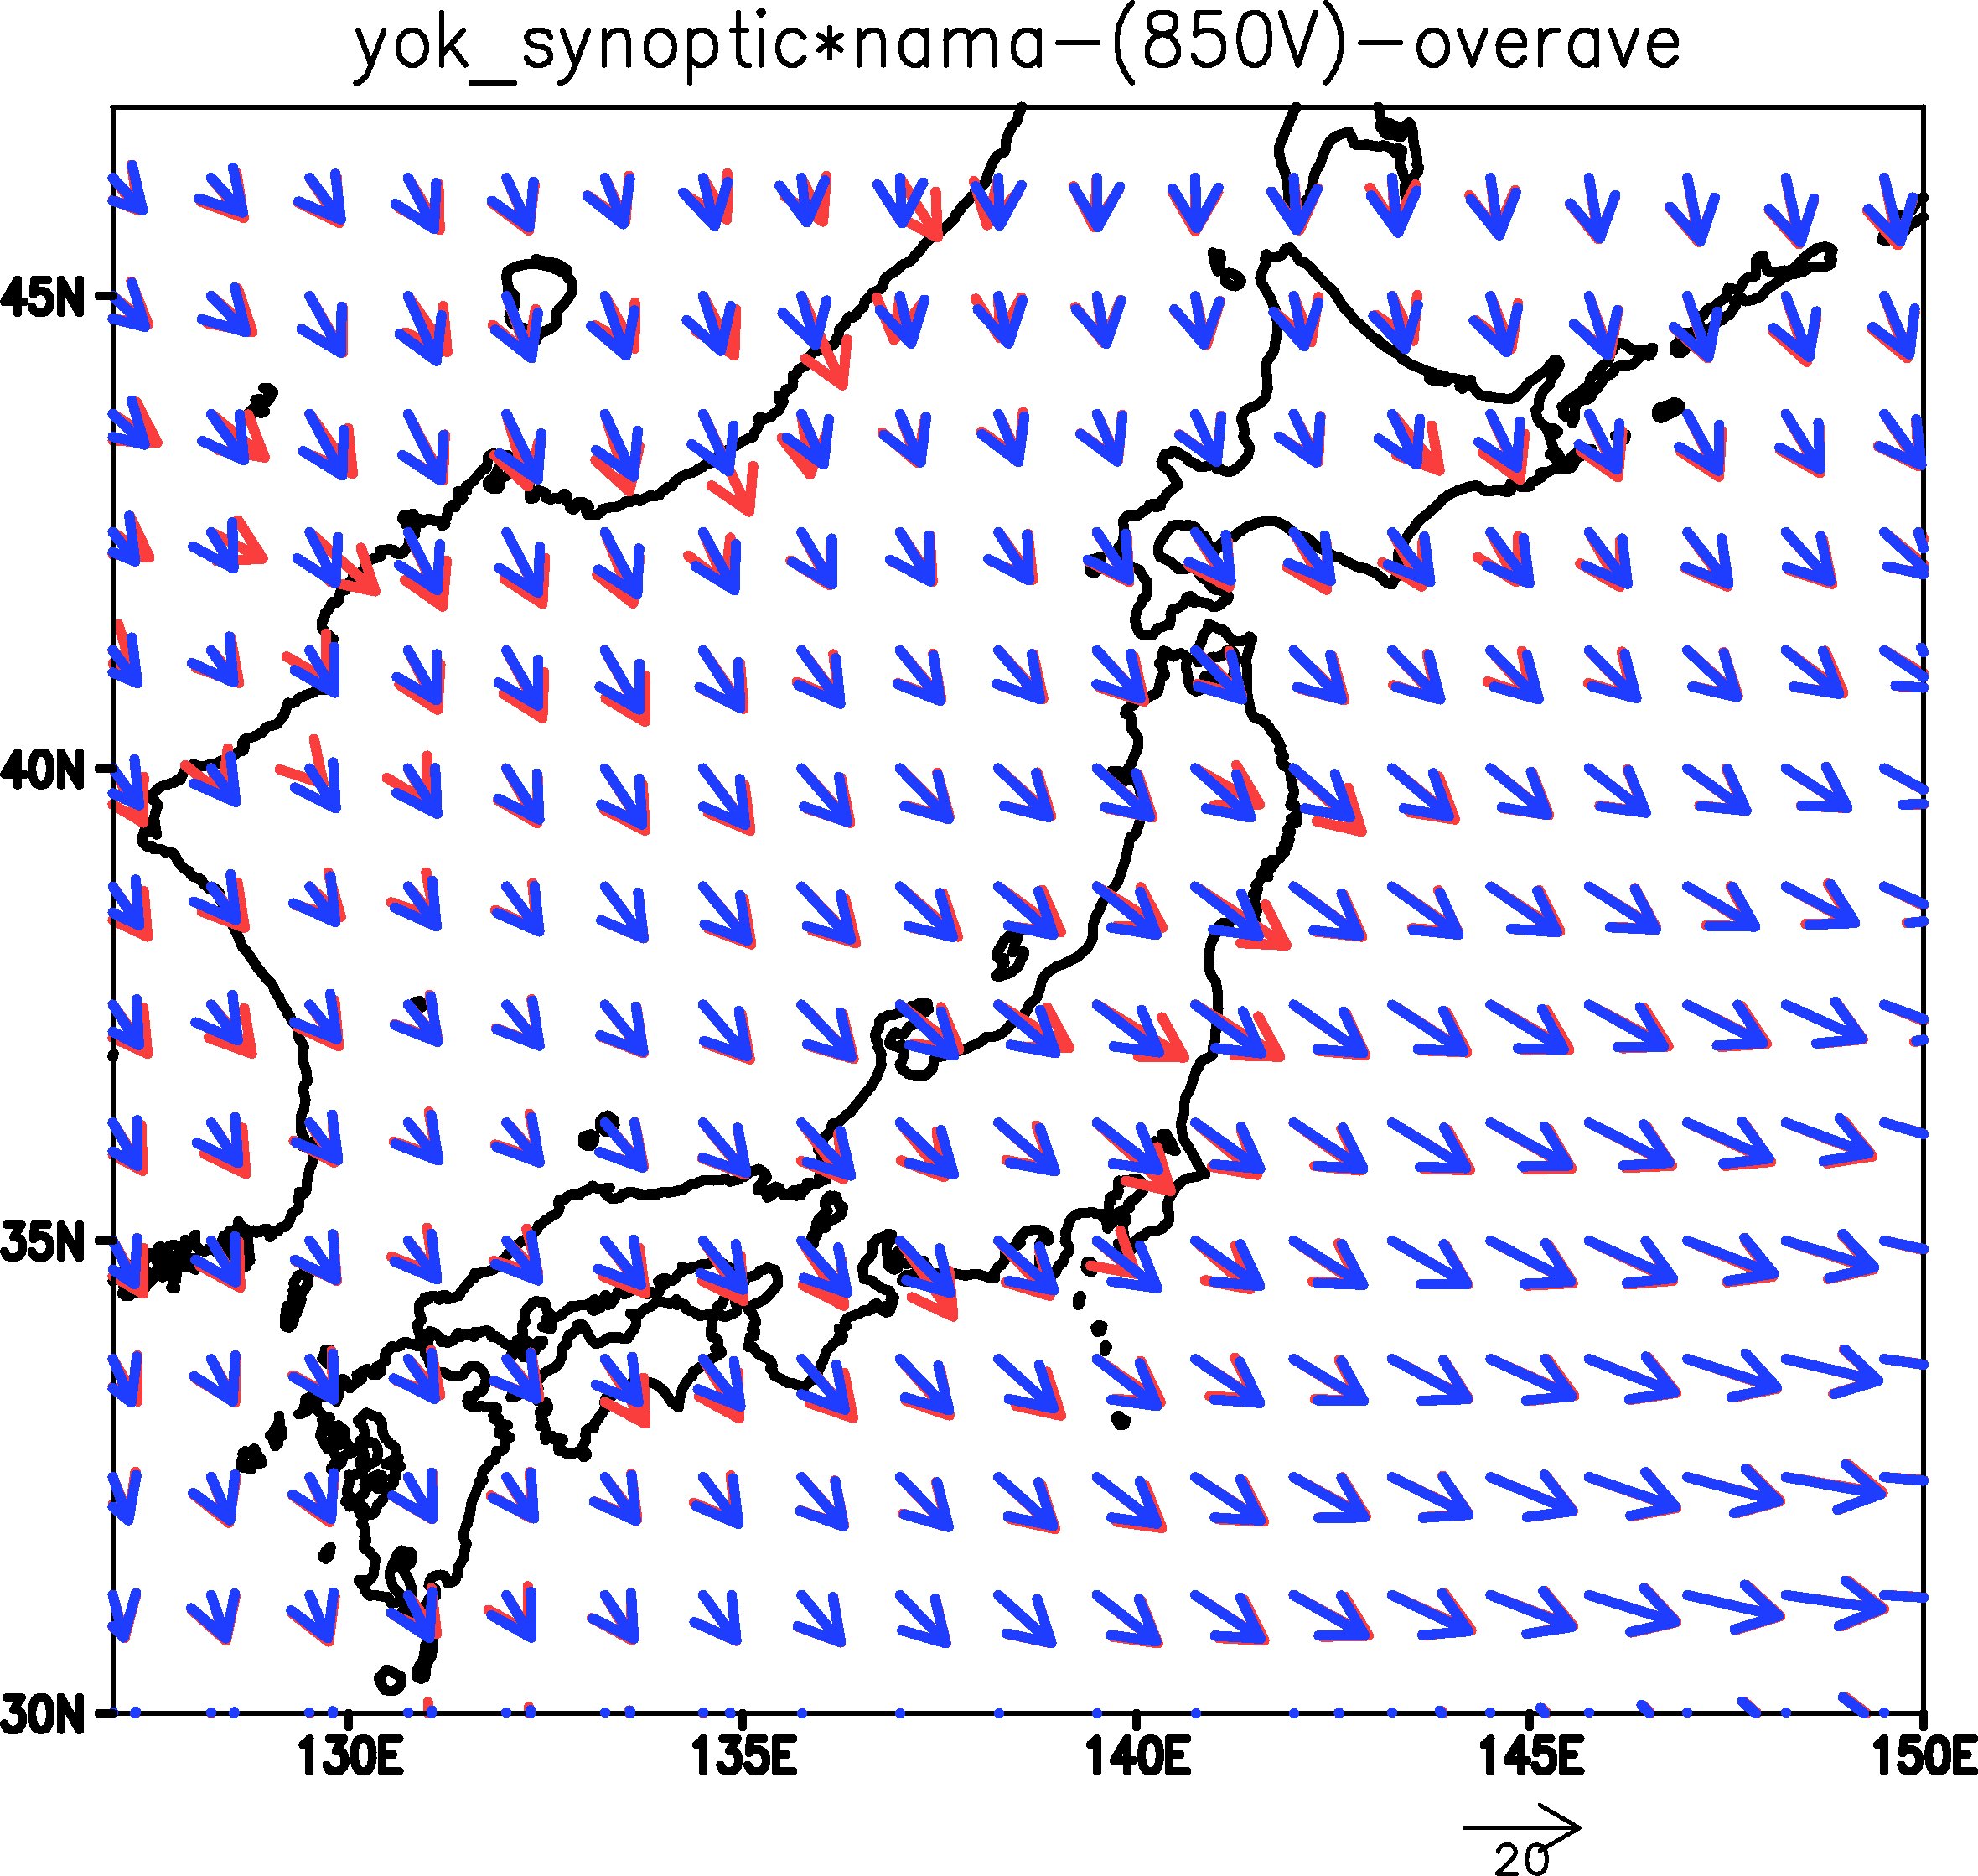
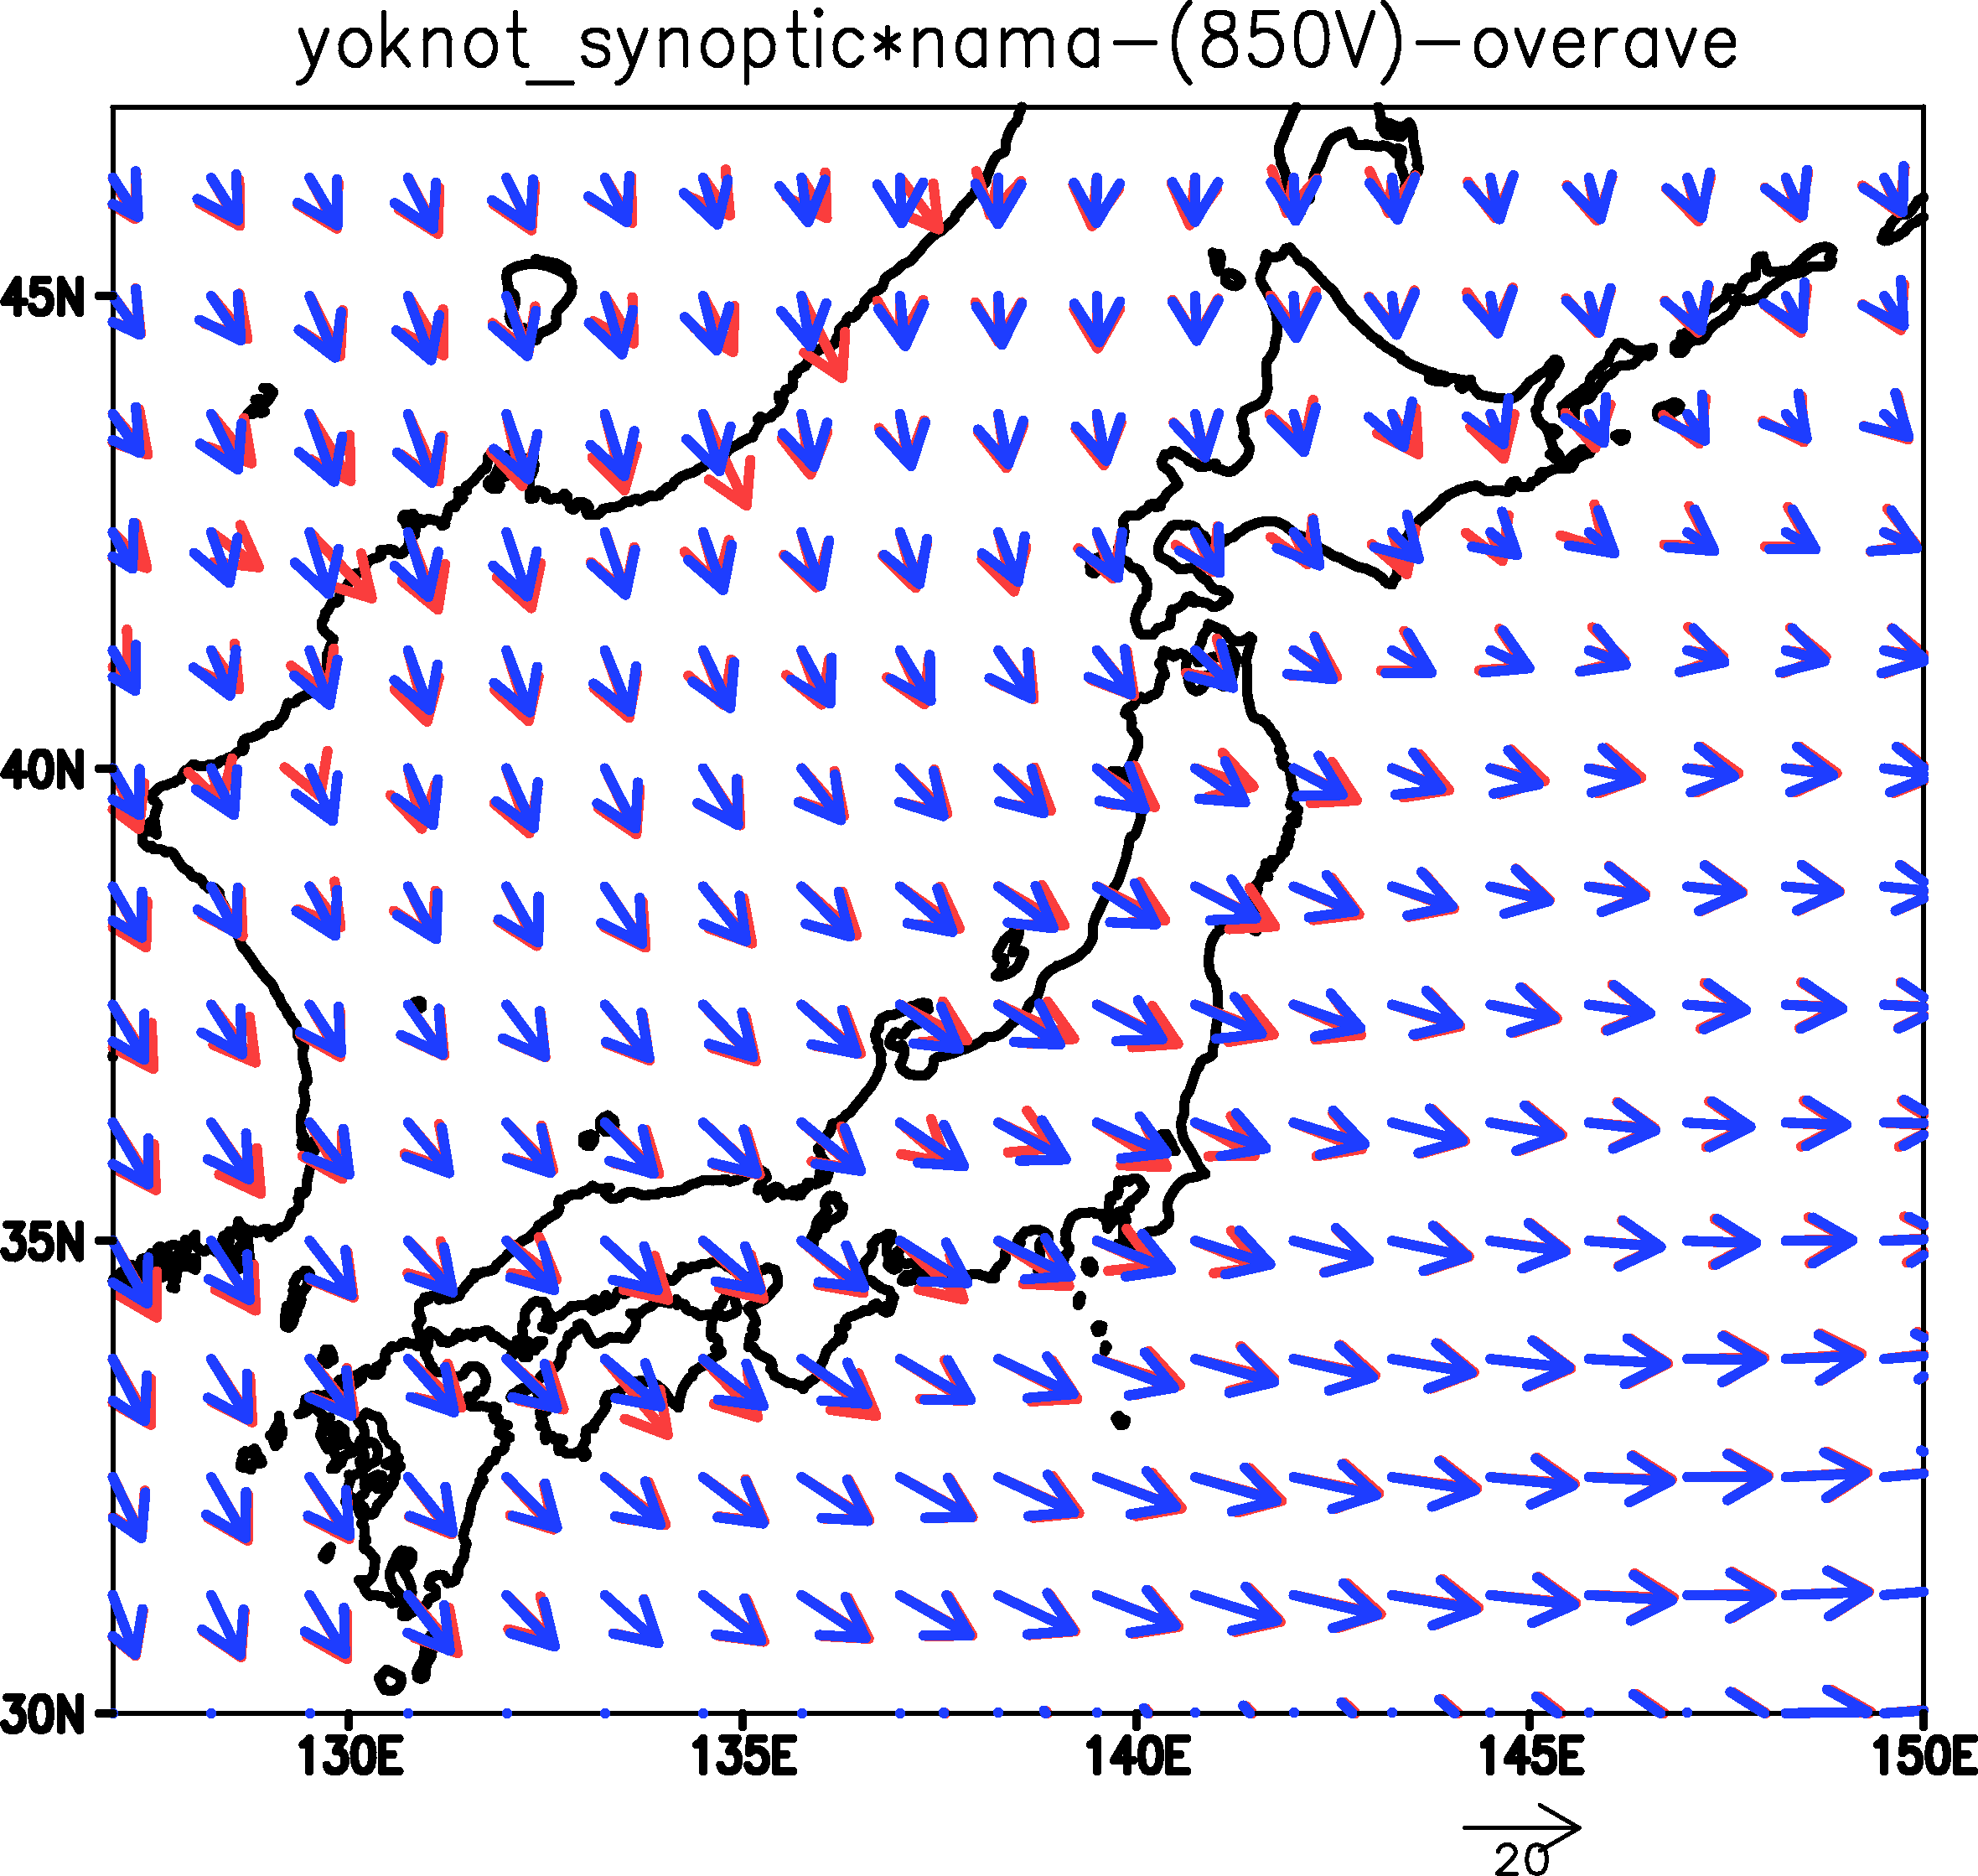
overave_composit
総観規模・生(四)850hPa
赤：生値
青：smthing
あり
なし

Slide 35
overave_composit
総観規模- 生(四)850hPa
赤：生値
青：smthing
あり
なし

Slide 36
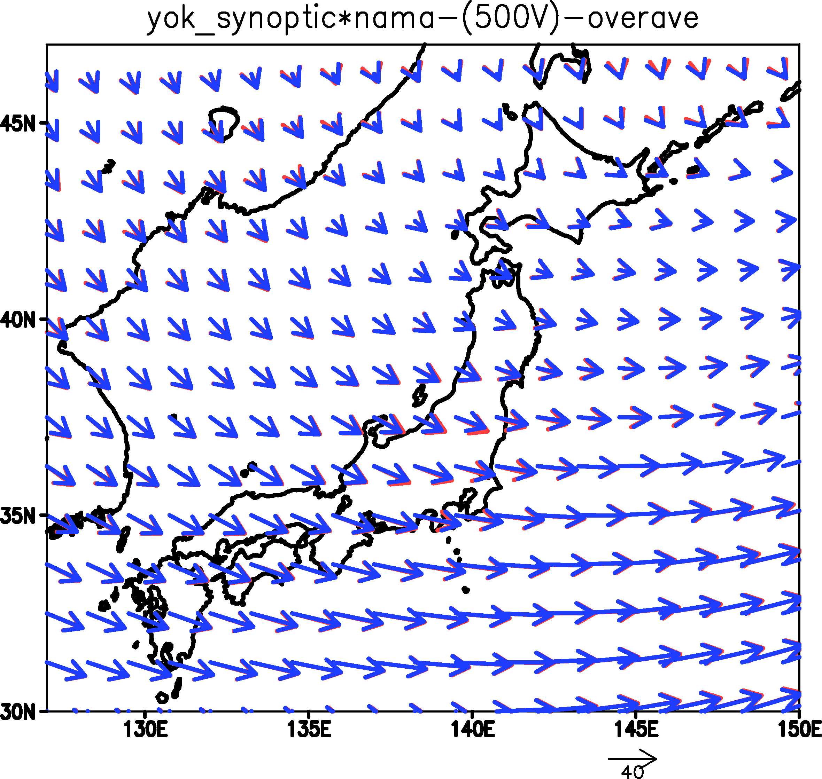
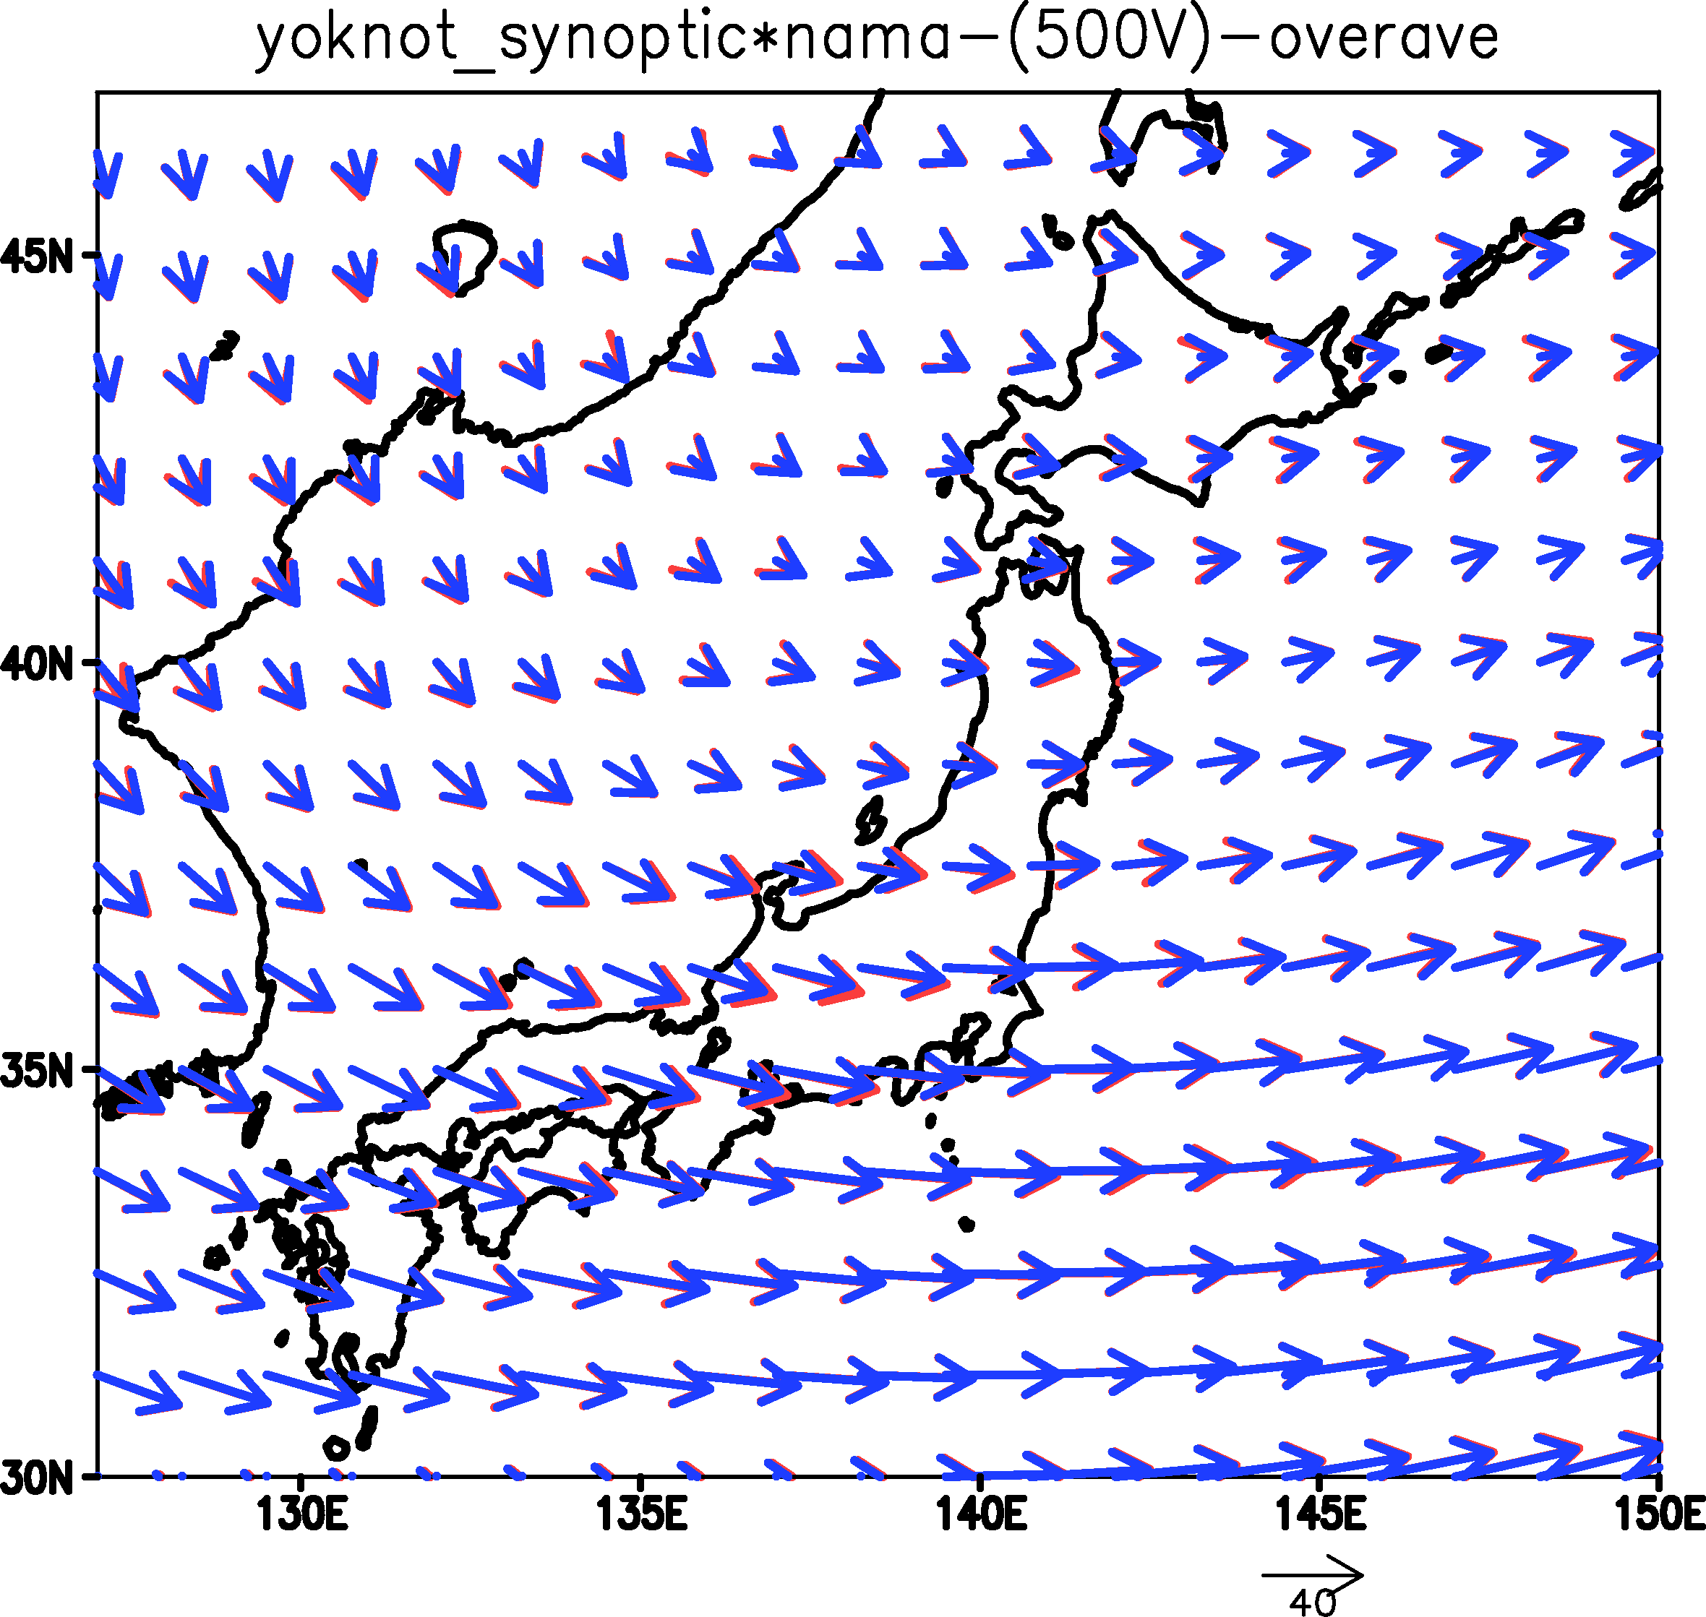
overave_composit
総観規模・生(四)500hPa
赤：生値
青：smthing
あり
なし

Slide 37
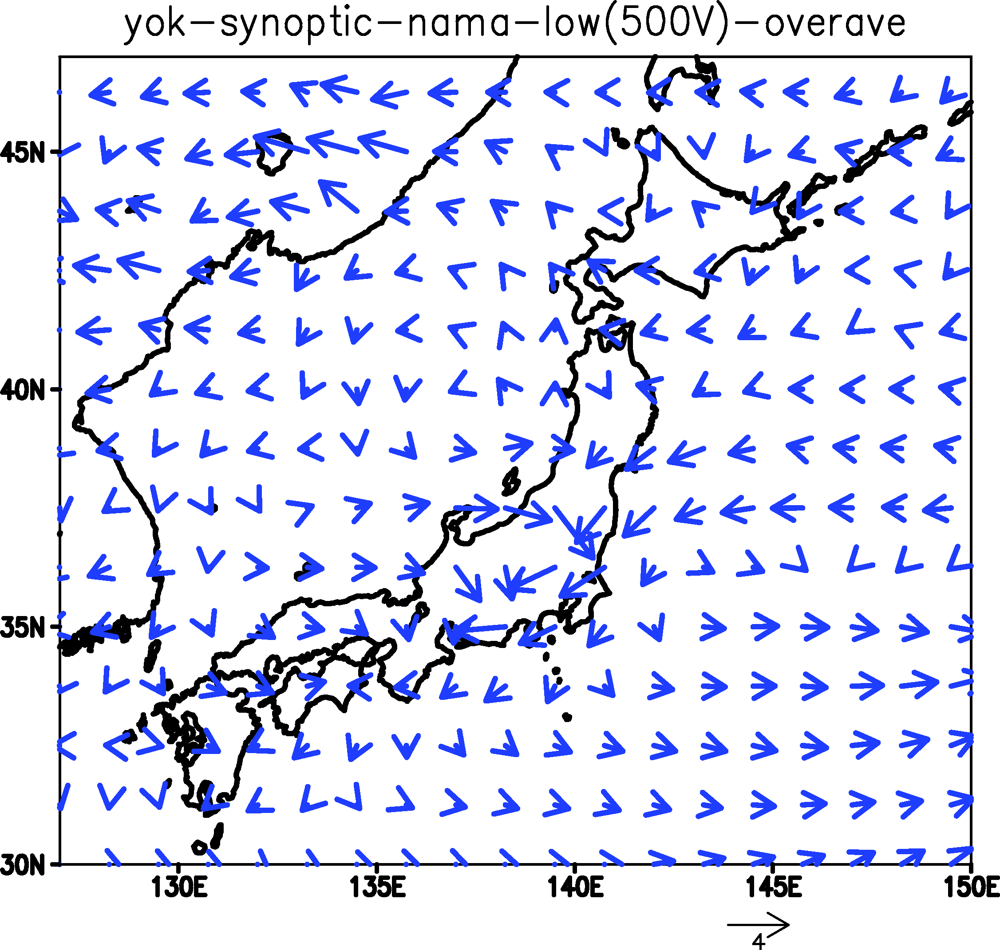
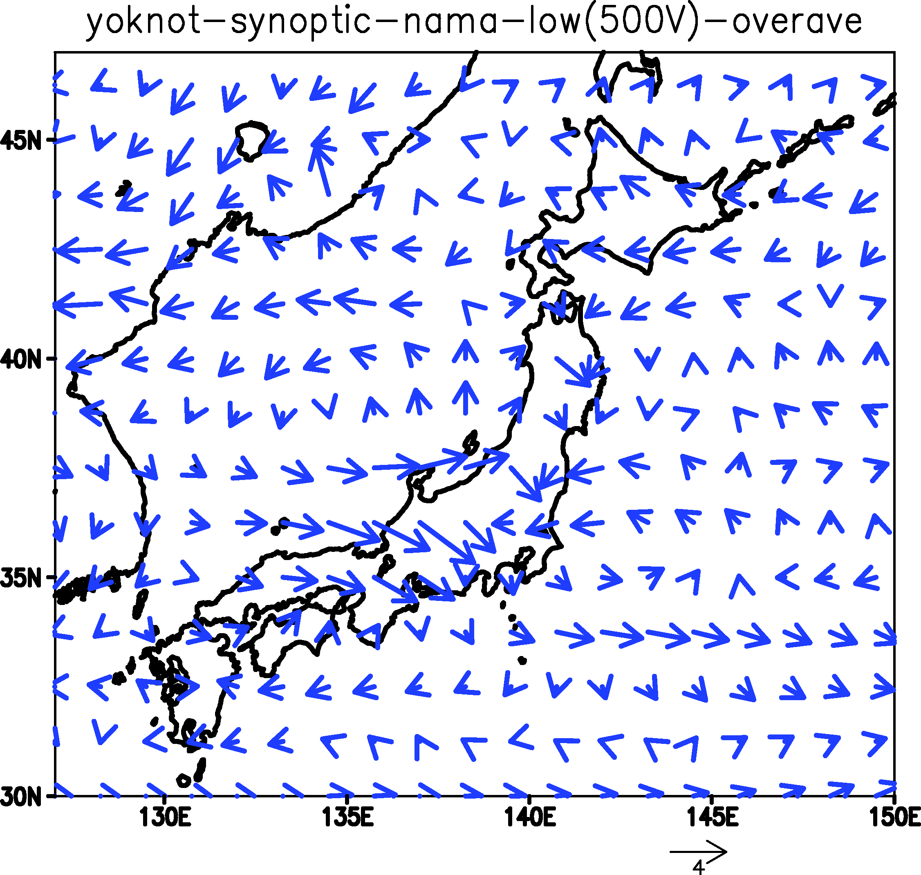
overave_composit
局地(四)500hPa
赤：生値
青：smthing
あり
なし

Slide 38
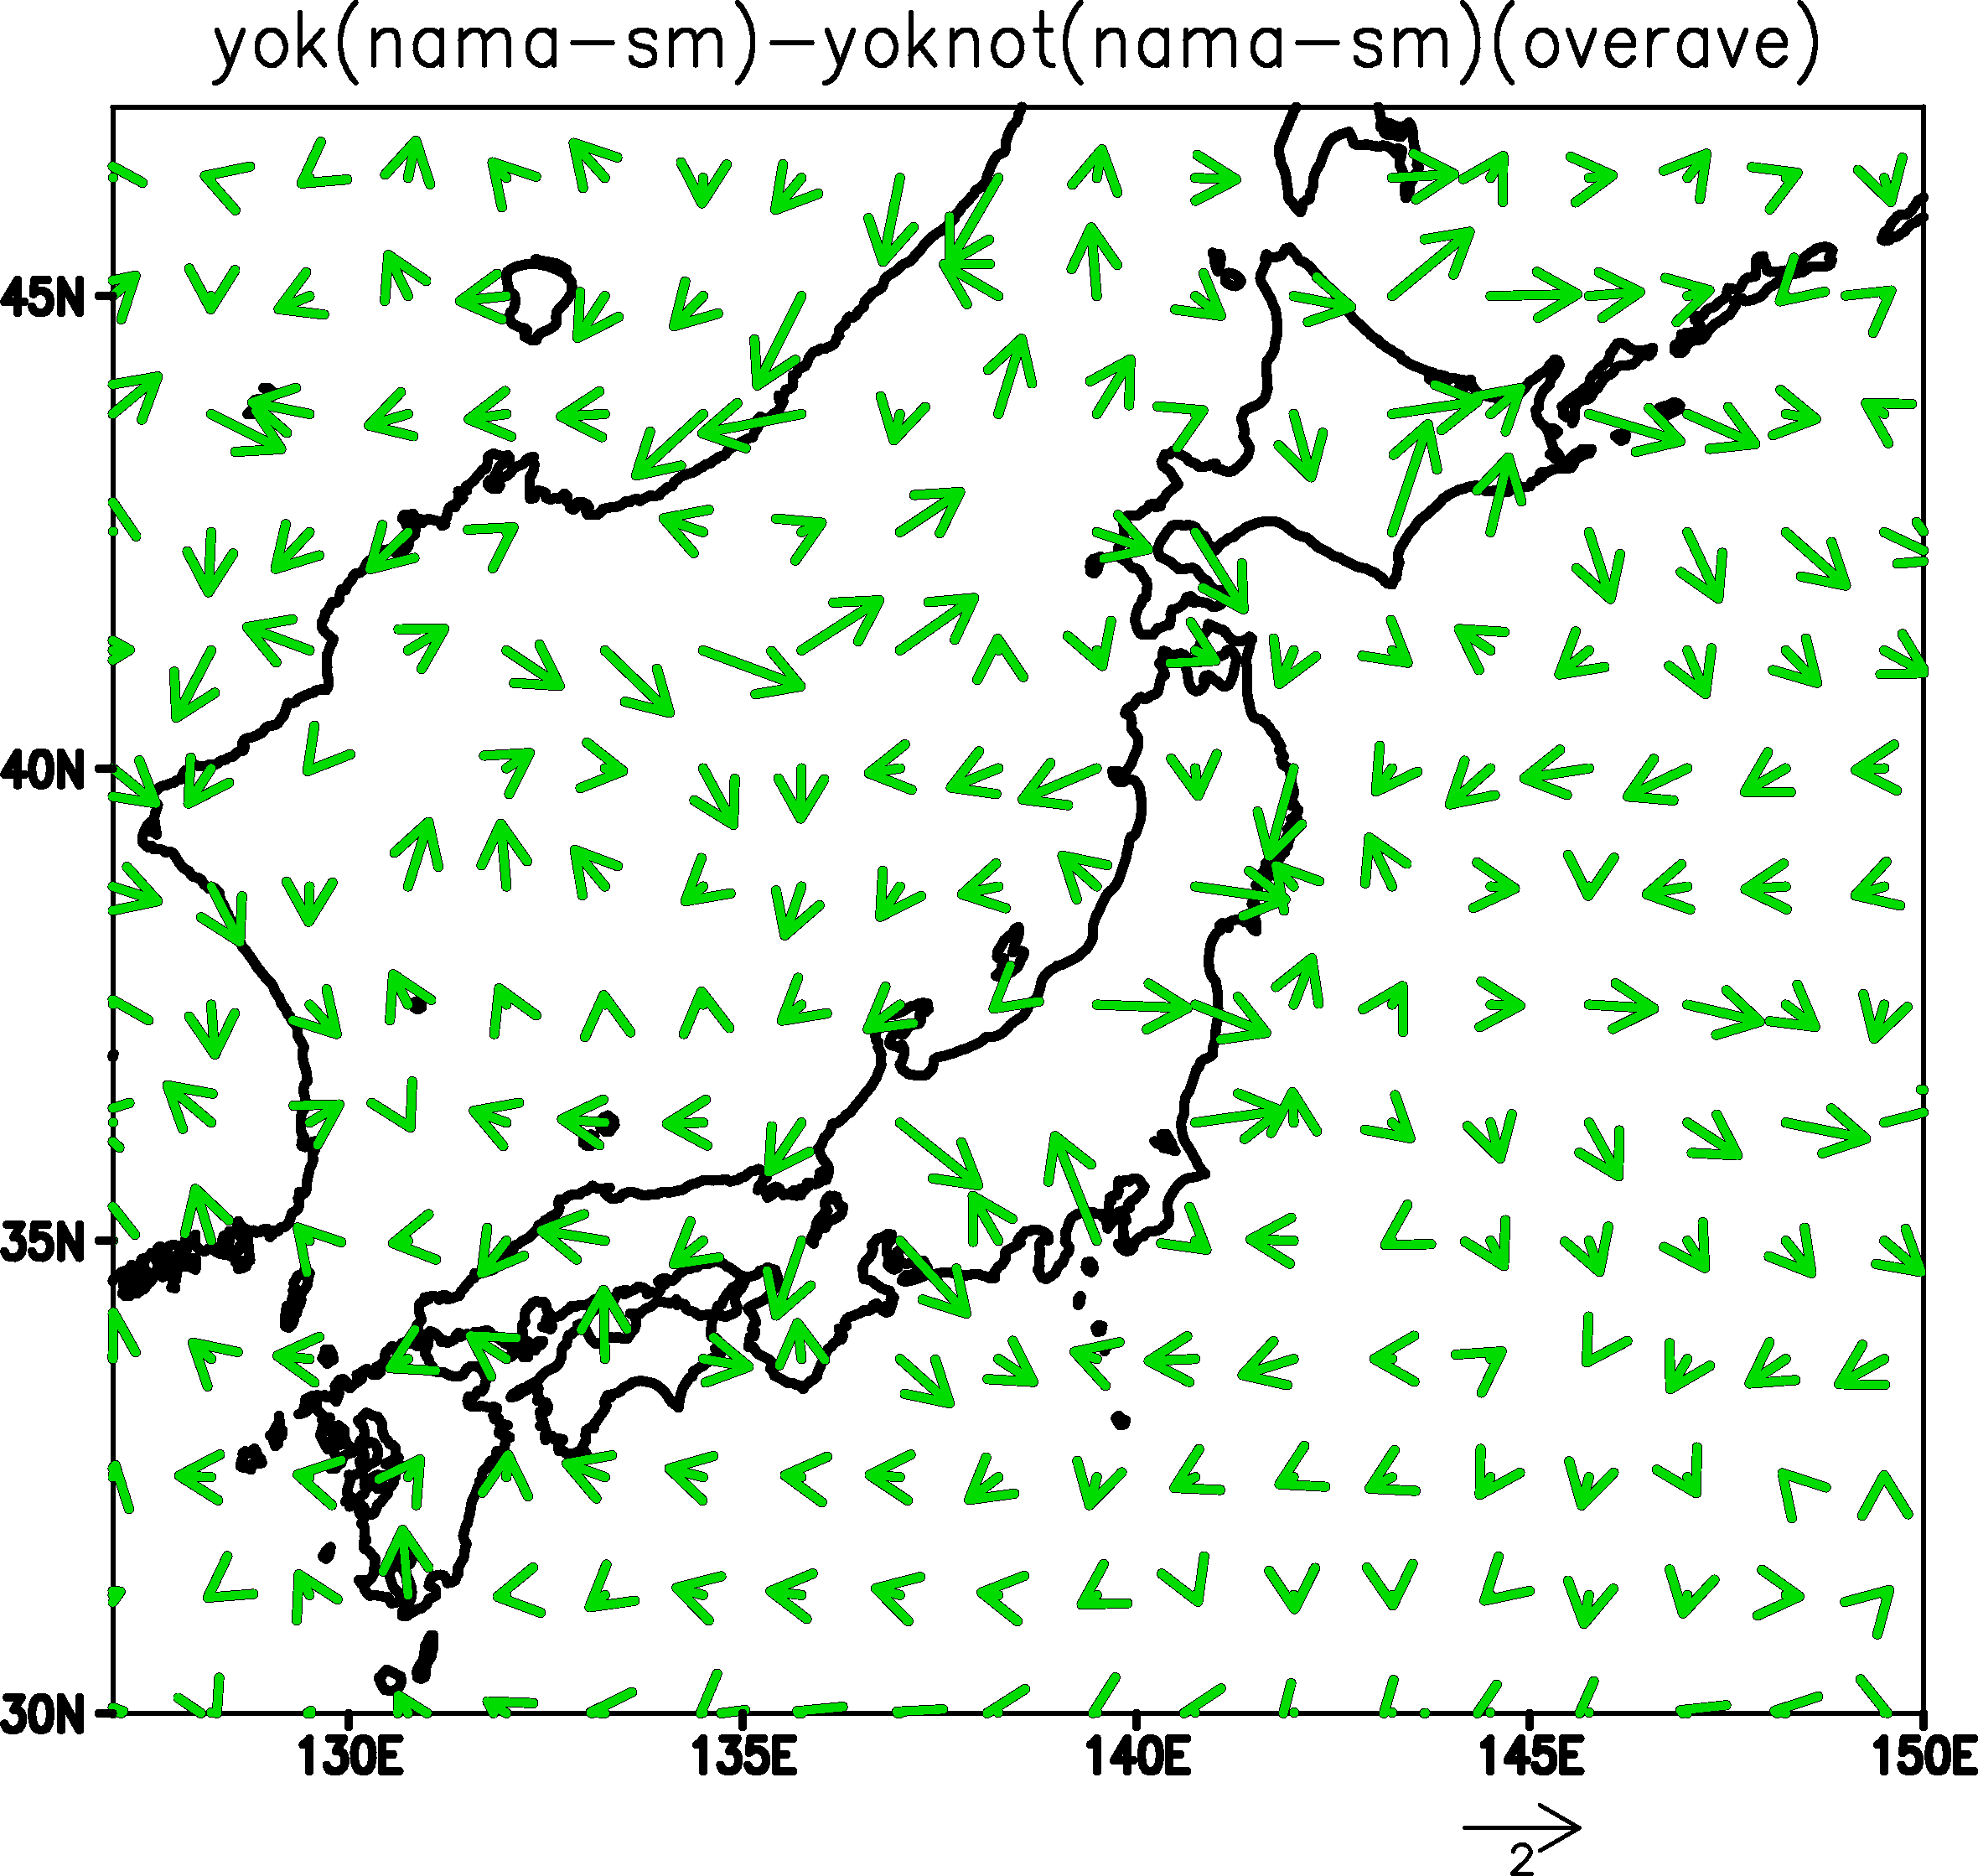
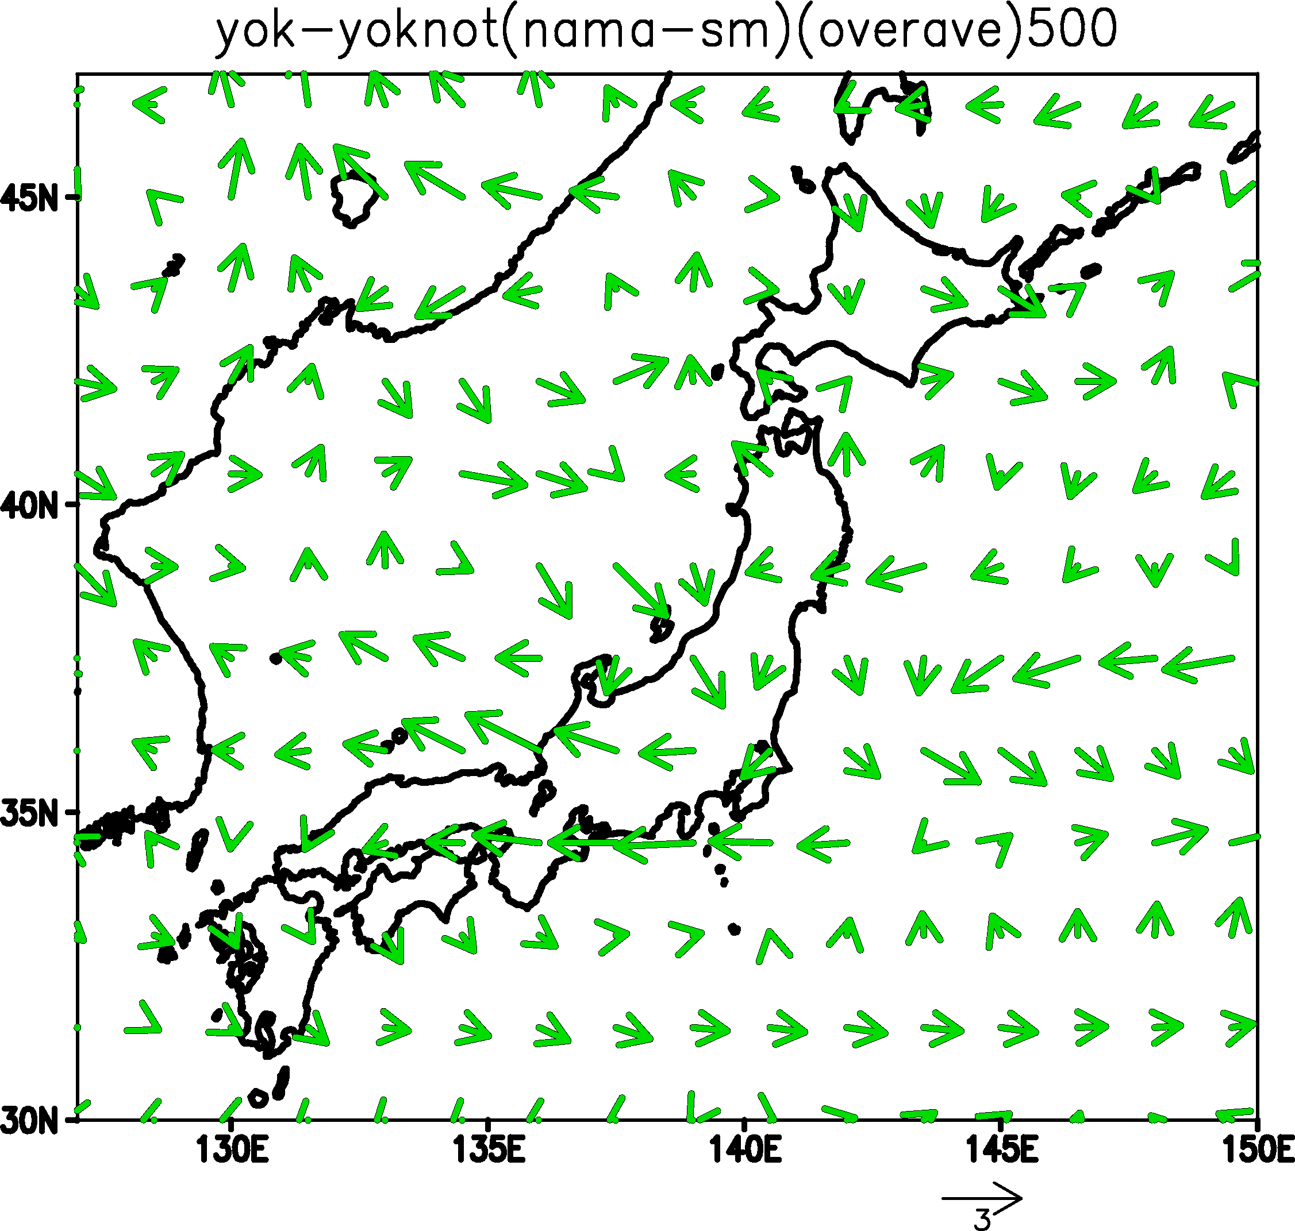
overave_composit
ありーなし(四)
局地
赤：生値
青：smthing
850hPa
500hPa

Slide 39
4.使用データ・解析手法
使用データ
局地の解析に最適！
・JRA-55ダウンスケーリング再解析データ(5km×5km)
・JRA-55再解析データ(125km×125km)
・アメダスデータ(四日市、名古屋、津、岐阜の4地点)
解析期間は、1980年～1995年の12月，1月，2月
※四日市のアメダスが降雪量を観測している
のが1995年12月までのため
解析手法
・合成図解析
事例抽出定義
アメダスの四日市、名古屋、岐阜、津の4地点の中で…
・四日市の日降雪量が1番多い日を抽出
→四日市型(26事例／265降雪日)
・名古屋の日降雪量が1番多い日を抽出
→名古屋型(10事例／253降雪日)
※南岸低気圧での事例、特殊な場の事例を除く

Slide 40
7.小低気圧の有無と大気場の比較
現実
小低気圧有り
小低気圧無し
局地
850hPa
大規模
②大規模
ジオポテンシャル高度
風向風速
気温
大規模場は似た場を表している

Slide 41
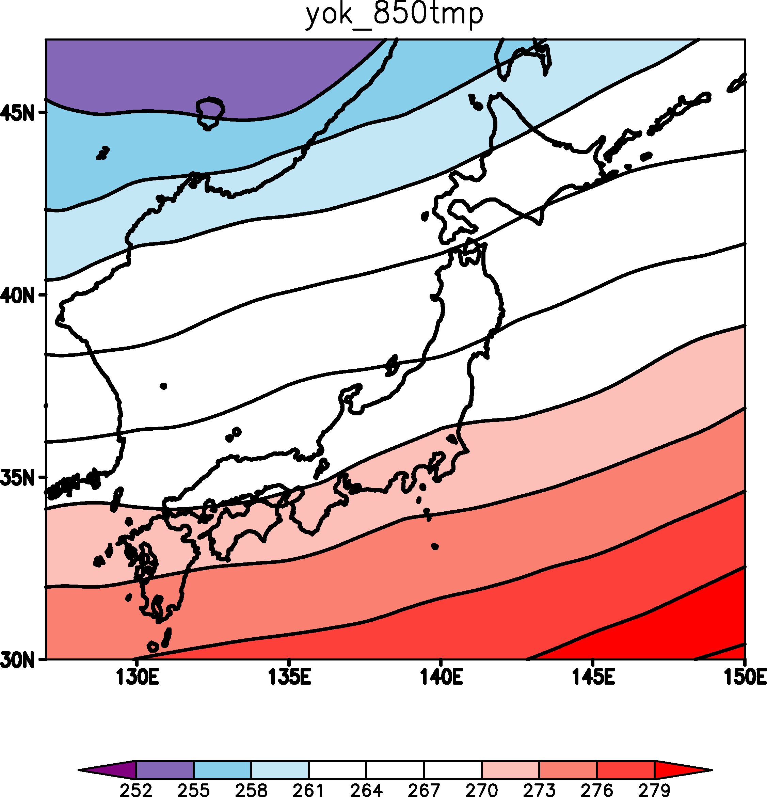
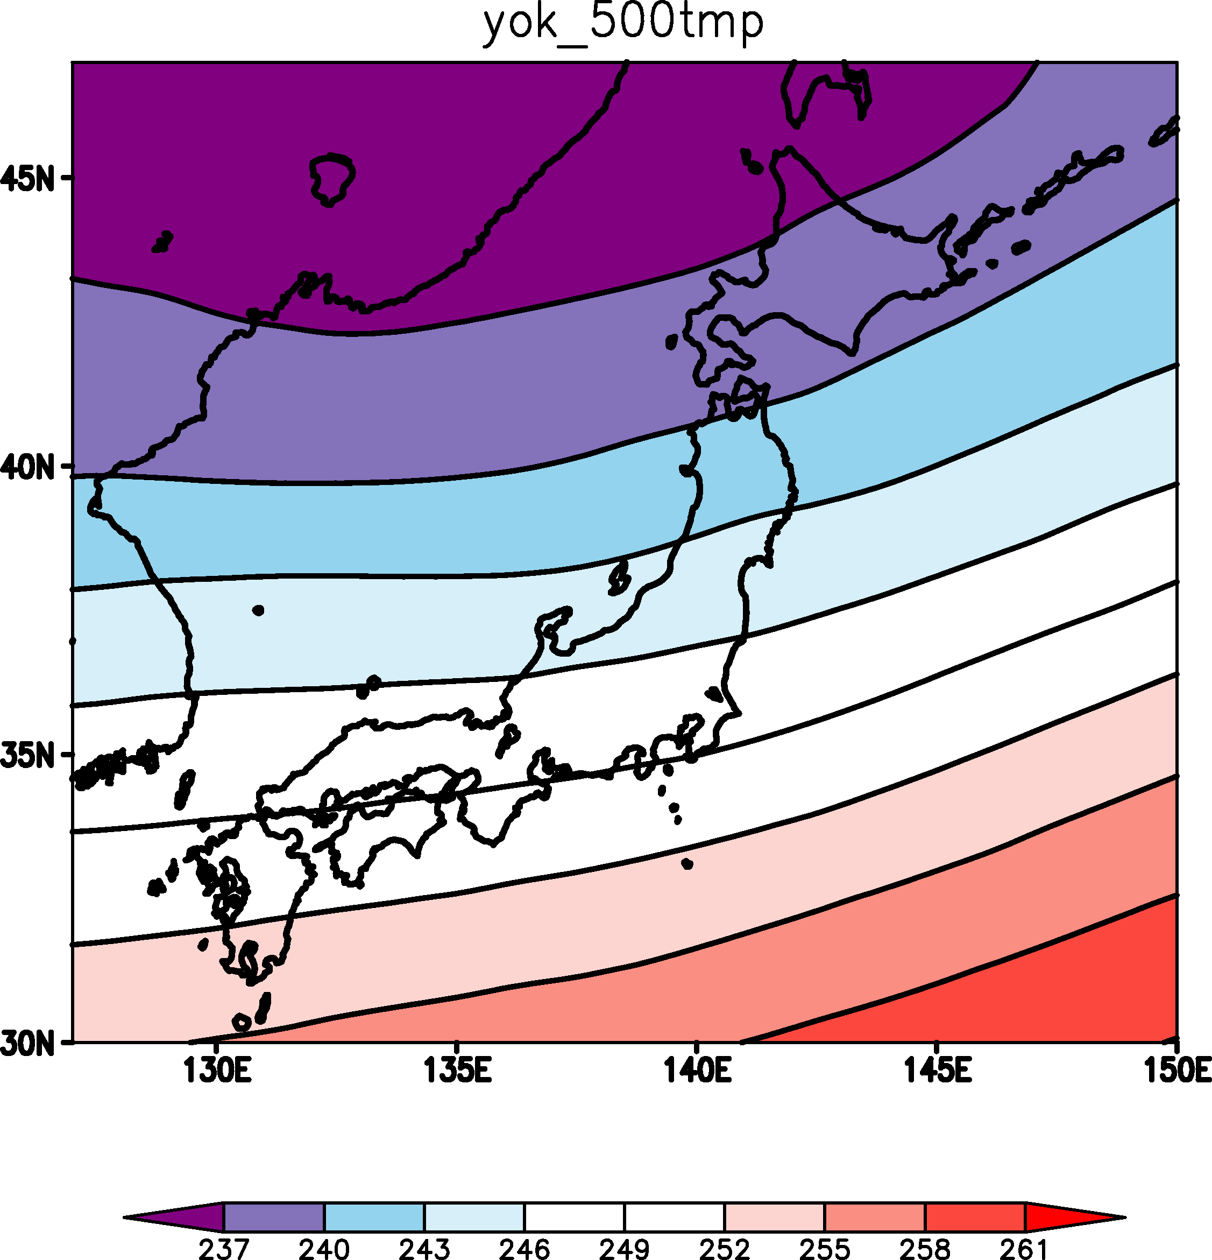
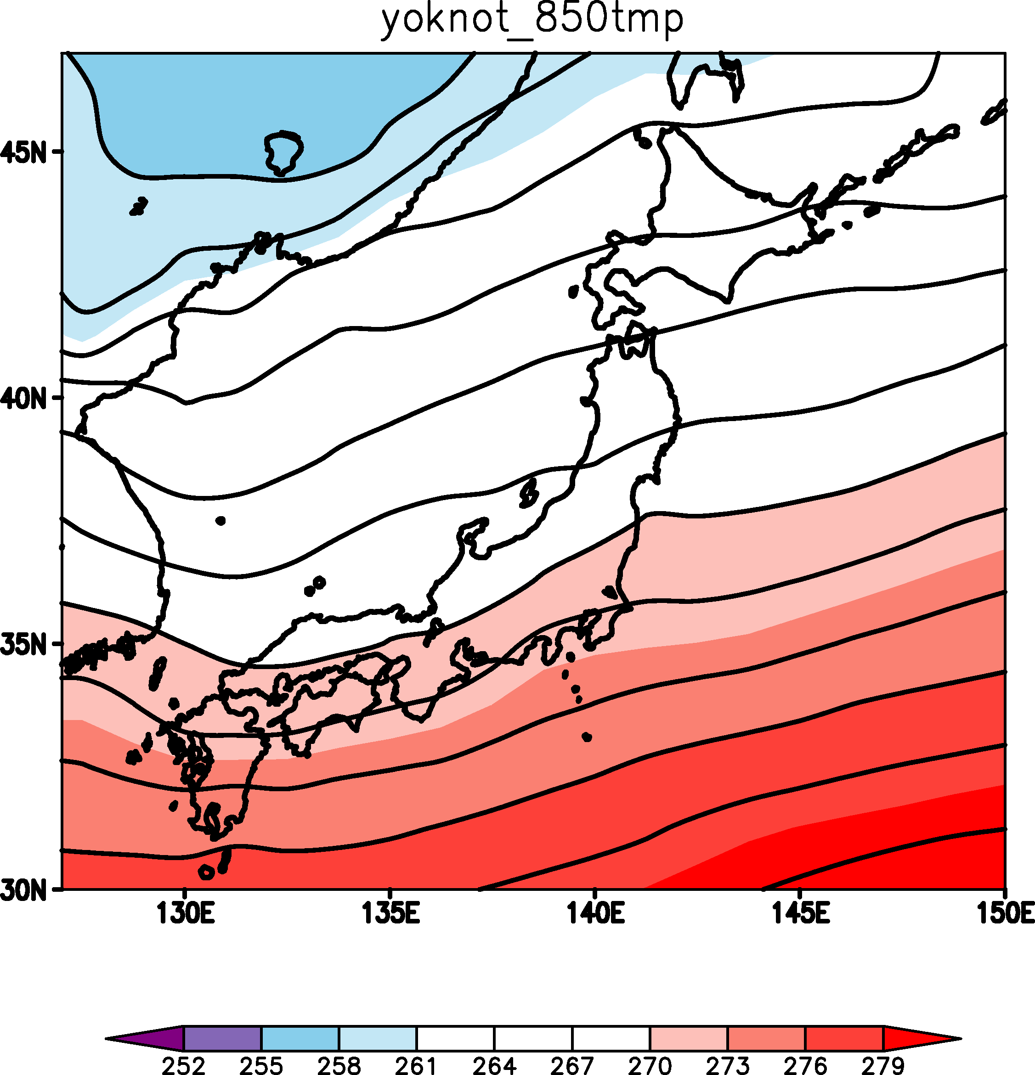
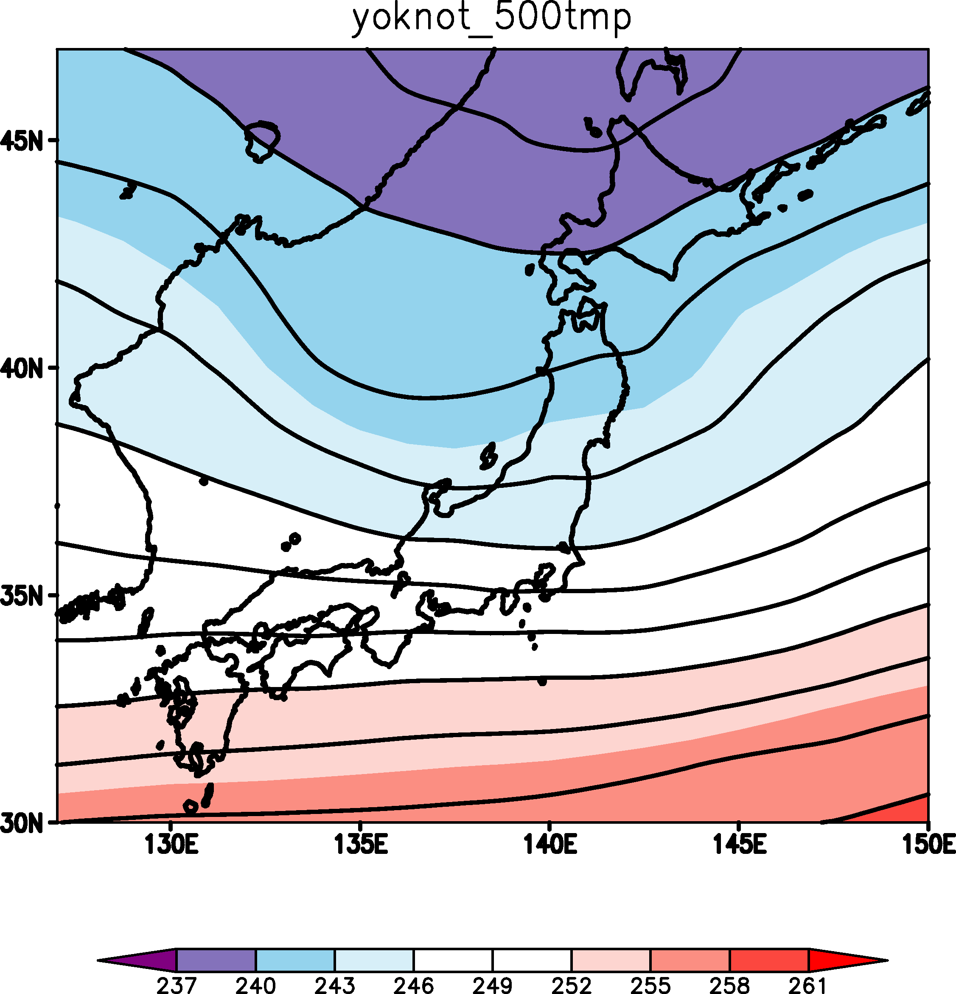
小低気圧有
生値
850hPa⇔500hPa
tmp
小低気圧なし
生値
850hPa⇔500hPa

Slide 42
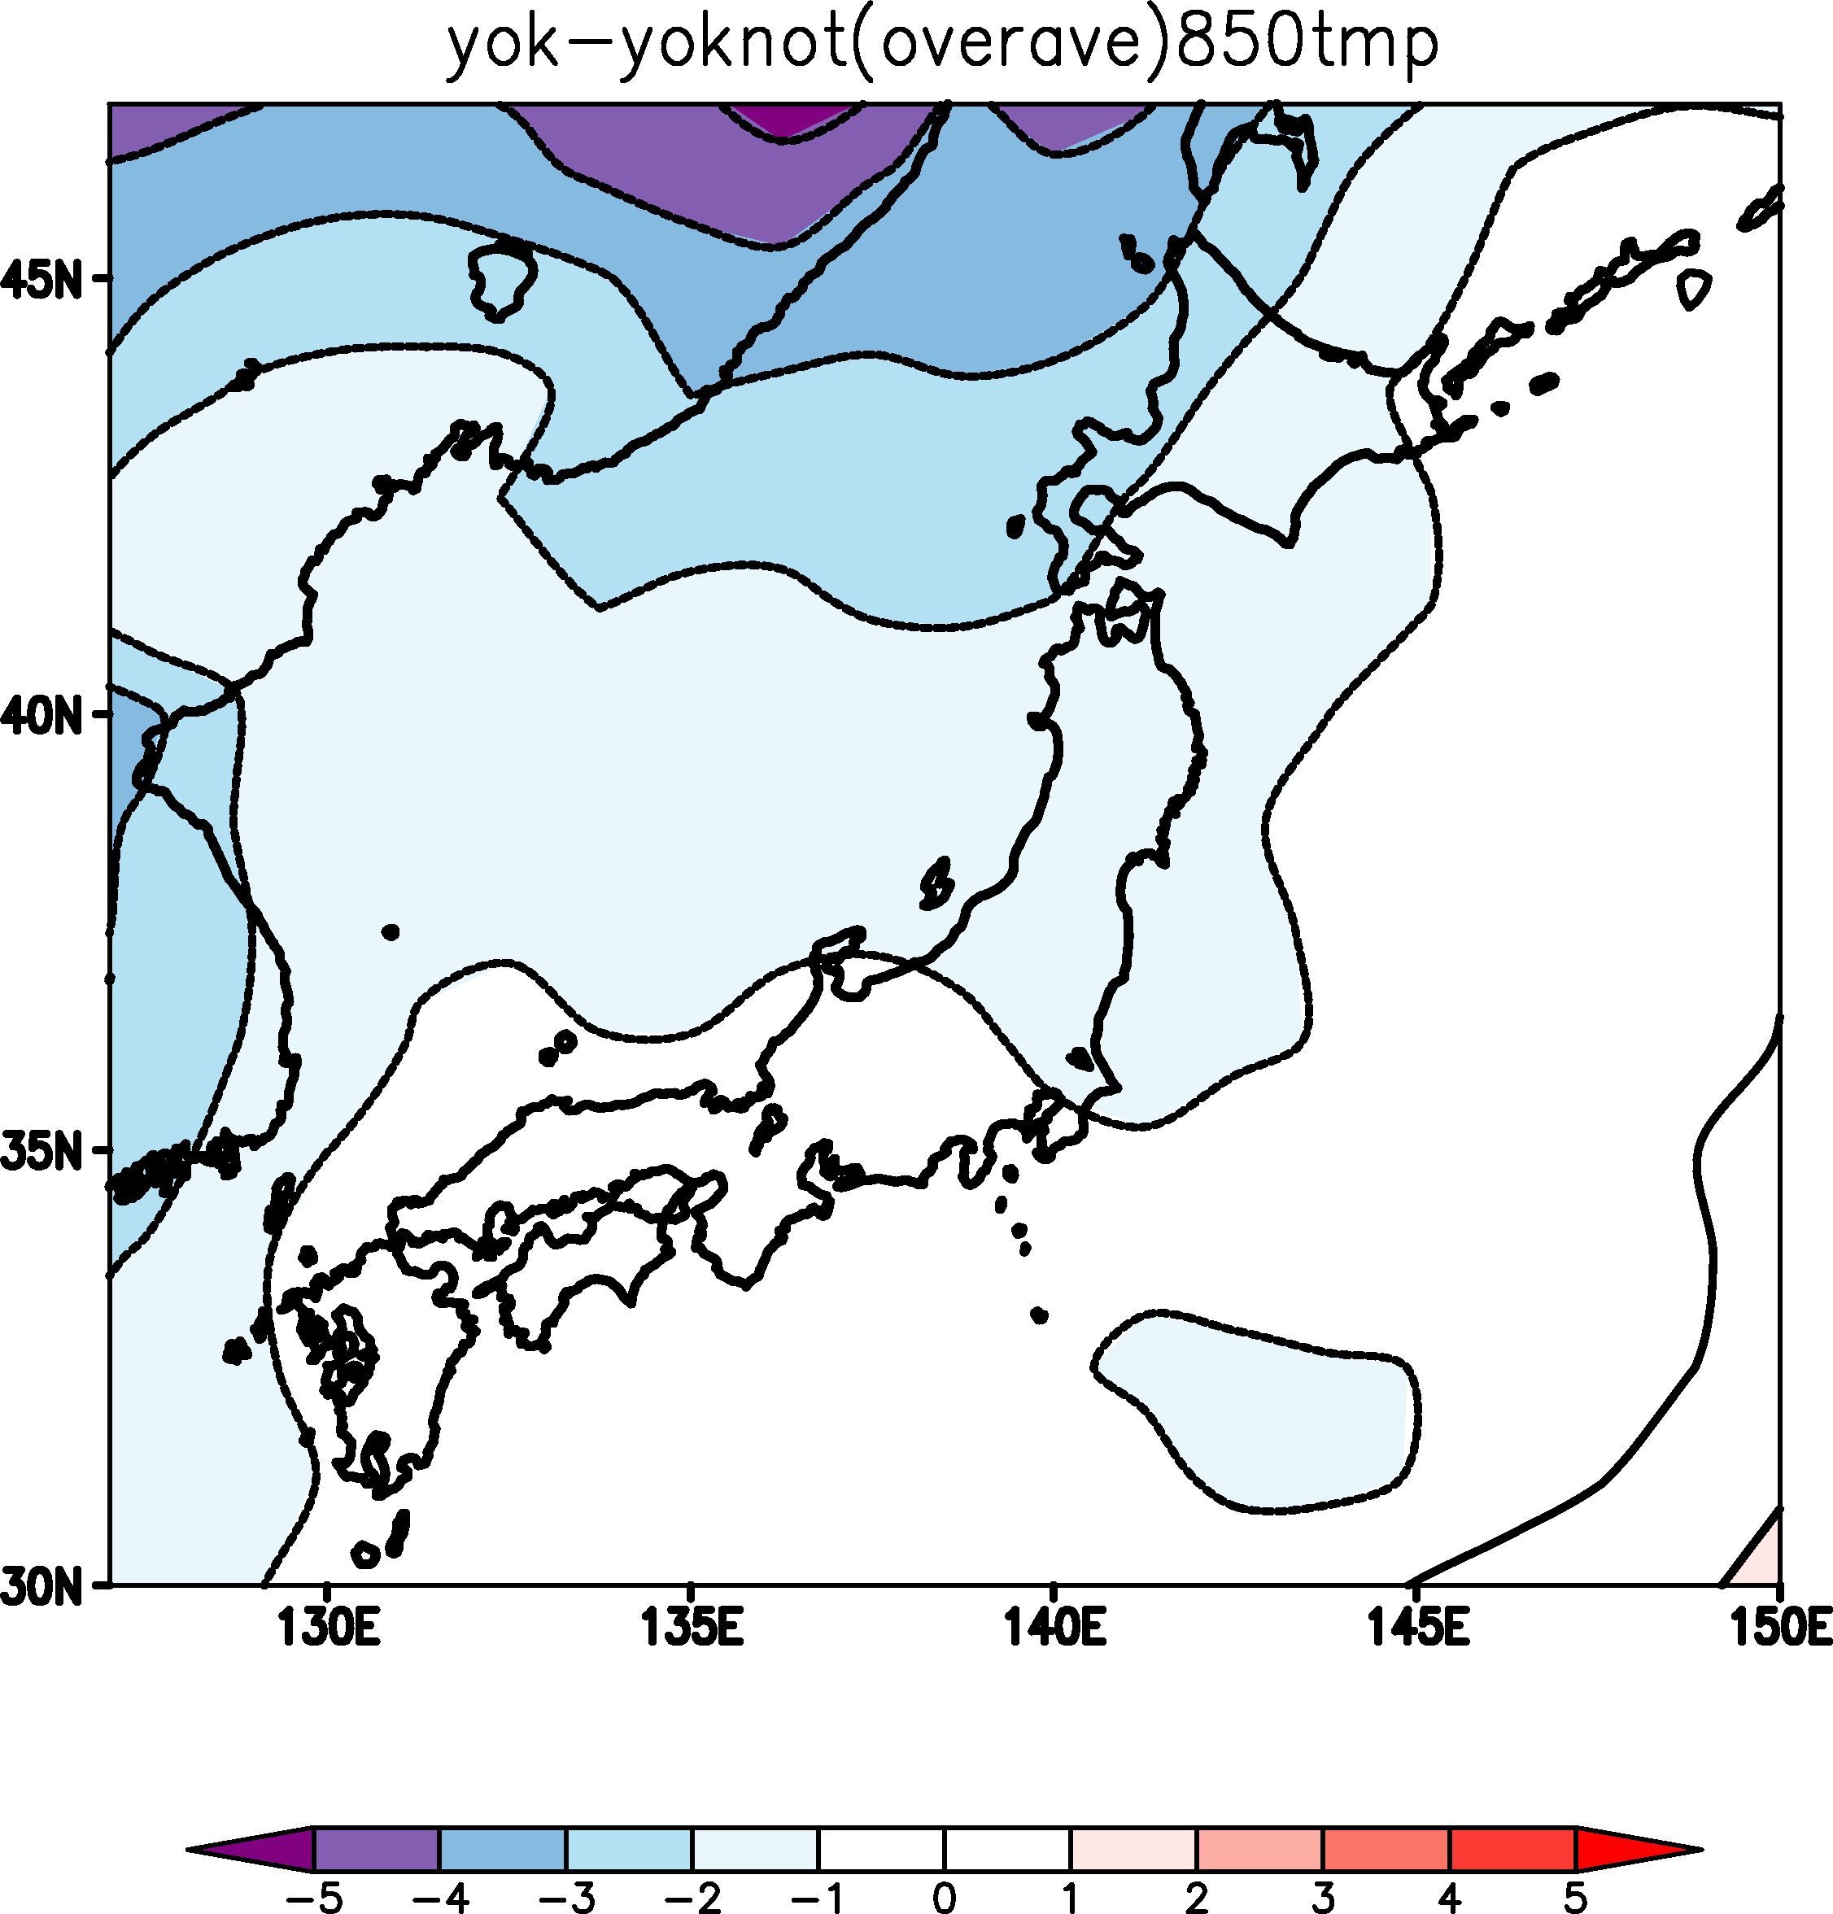
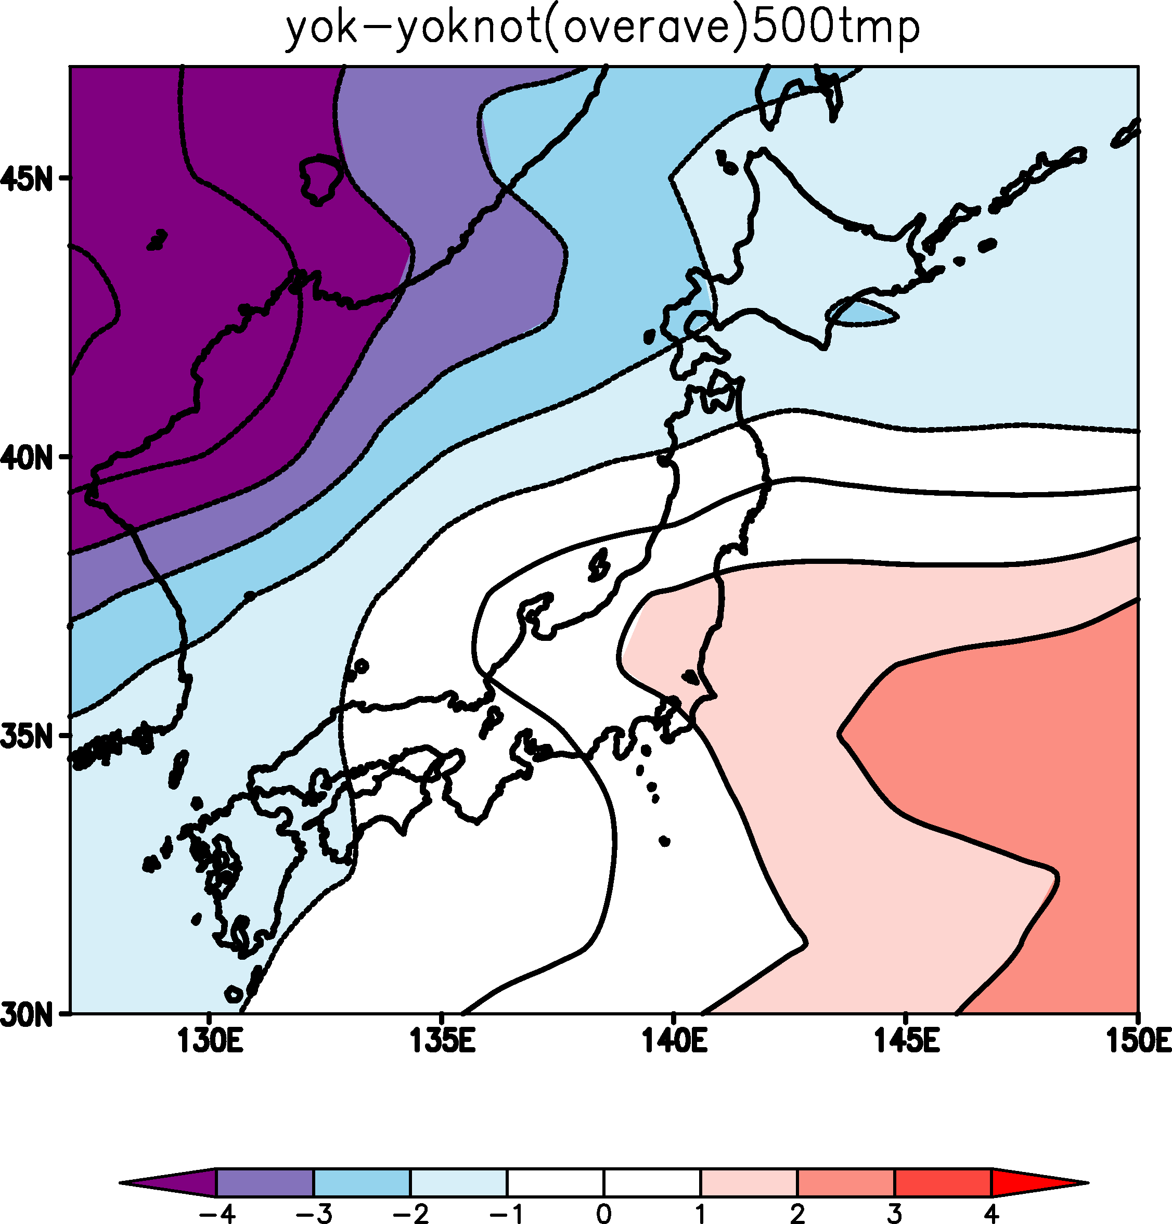
tmp
小低気圧
有-無
生値
850hPa⇔500hPa

Slide 43
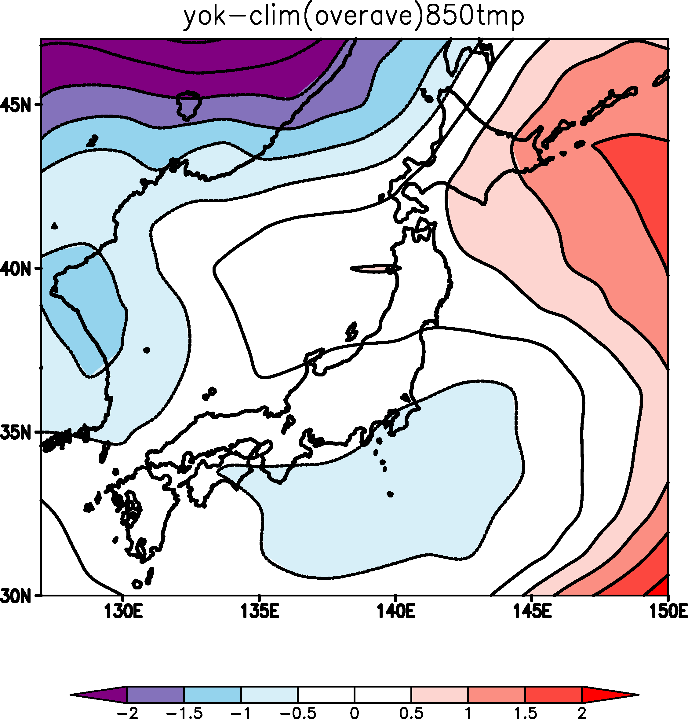
tmp
上段:あり-clim
下段:なし‐clim
生値
850hPa⇔500hPa

Slide 44
小低気圧有
生値
850hPa⇔500hPa
tmp
小低気圧なし
生値
850hPa⇔500hPa

Slide 45
小低気圧有
生値
850hPa⇔500hPa
絶対湿度
小低気圧なし
生値
850hPa⇔500hPa

Slide 46
絶対湿度
小低気圧
有-無
生値
850hPa⇔500hPa

Slide 47
絶対湿度
上段:あり-clim
下段:なし‐clim
生値
850hPa⇔500hPa

Slide 48
小低気圧有
生値
海面水温
小低気圧なし
生値

Slide 49
海面水温
小低気圧
有-無
生値
850hPa⇔500hPa

Slide 50
2017年1月15日
基本場
850hPa
500hPa

Slide 51
2017年1月15日
局地場(gif画像)

Slide 52
4.小低気圧を見つけるために…
①現実
②大規模
③局地
・総観規模の
高低気圧
・海や地形
・小さな高低気圧
3つの手順
①．何も手を加えない現実のデータを用意(現実場)
②．①を500km四方で空間平均をしたデータを用意(大規模場)
③．①から②の差を取り、大規模場の現象を除去したデータを用意(局地場)

